Slide 1
最全MySQL8.0实战教程

Slide 2
SQL语言基础

Slide 3
SQL语言基础
1、SQL的概述
SQL全称： Structured Query Language，是结构化查询语言，用于访问和处理数据库的标准的计算机语言。
SQL语言1974年由Boyce和Chamberlin提出，并首先在IBM公司研制的关系数据库系统SystemR上实现。
美国国家标准局(ANSI)开始着手制定SQL标准，并在1986年10月公布了最早的SQL标准，扩展的标准版本是1989年发表的SQL-89，之后还有1992年制定的版本SQL-92和1999年ISO发布的版本SQL-99。
SQL标准几经修改和完善，其功能更加强大，但目前很多数据库系统只支持SQL-99的部分特征，而大部分数据库系统都能支持1992年制定的SQL-92。

Slide 4
SQL语言基础
2、 SQL的特点
具有综合统一性，不同数据库的支持的SQL稍有不同
非过程化语言
语言简捷，用户容易接受
以一种语法结构提供两种使用方式

Slide 5
SQL语言基础
3、SQL语言的组成
数据定义语言-DDL
数据操纵语言-DML
数据控制语言-DCL
数据查询语言-DQL

Slide 6
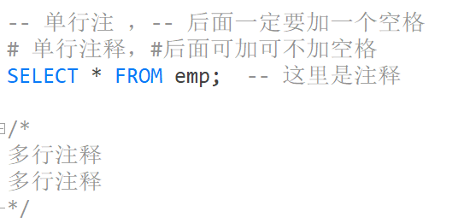
SQL语言基础
语法特点
SQL 对关键字的大小写不敏感
SQL语句可以以单行或者多行书写，以分行结束
SQL的注释：

Slide 7
数据库系统

Slide 8

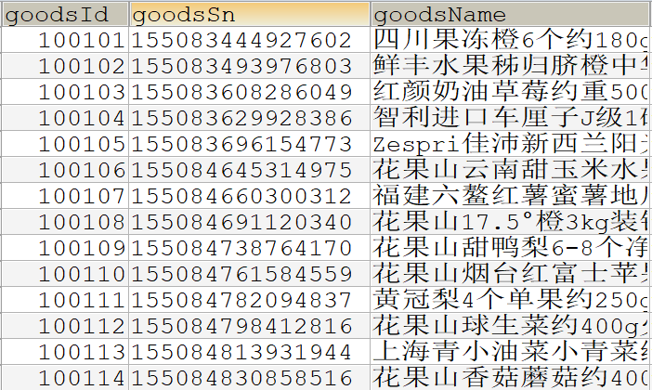
数据库系统
1、数据库
数据库（DB）是一个以某种组织方式存储在磁盘上的数据的集合。

Slide 9
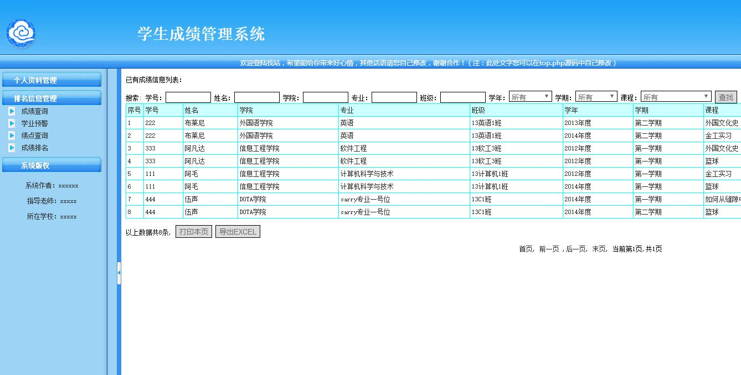
数据库系统
2、数据库应用
数据库应用系统是指基于数据库的应用软件

Slide 10

数据库系统
2、数据库应用
数据库应用系统是指基于数据库的应用软件

Slide 11





数据库系统
3、数据库管理系统分类
关系型数据库（RDBMS）
1、Oracle数据库 （老大，最挣钱的数据库）
2、MySQL数据库 （最流行中型数据库））
3、SQL server数据库 （Windows上最好的数据库）
4、PostgreSQL（功能最强大的开源数据库）
5、SQLite（最流行的嵌入式数据库）
非关系型数据库(NoSQL)

Slide 12





数据库系统
3、数据库管理系统分类
非关系型数据库(NoSQL)
1、Redis（最好的缓存数据库）
2、MongoDB（最好的文档型数据库）
3、Elasticsearch（最好的搜索服务）
4、Cassandra（最好的列式数据库）
5、HBase（优秀的分布式、列式数据库）

Slide 13
数据库系统
3、SQL和数据库管理系统的关系
SQL是一种用于操作数据库的语言，SQL适用于所有关系型数据库。
MySQL、Oracle、SQLServer是一个数据库软件，这些数据库软件支持标准SQL，也就是通过SQL可以使用这些软件，不过每一个数据库系统会在标准SQL的基础上扩展自己的SQL语法。
大部分的NoSQL数据库有自己的操作语言，对SQL支持的并不好。

Slide 14
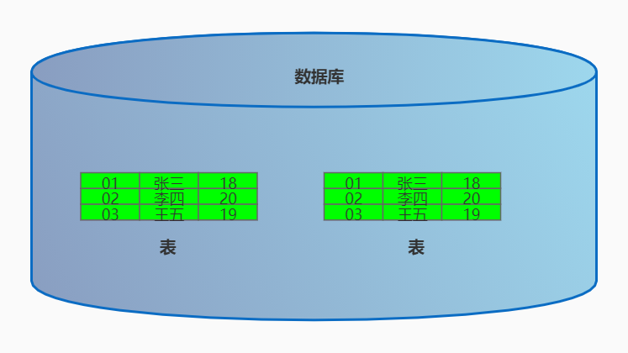
数据库系统
3、数据库管理系统（数据库软件）
数据库管理系统（DBMS）用来创建和维护数据库。例如，SQL Server、Oracle、MySQL等等都是数据库管理系统。图1.1描述了数据库、数据库应用系统和数据库管理系统之间的联系。

Slide 15
MySQL简介

Slide 16
MySQL简介
1、MySQL的介绍
MySQL数据库管理系统由瑞典的DataKonsultAB公司研发，该公司被Sun公司收购，现在Sun公司又被Oracle公司收购，因此MySQL目前属于 Oracle 旗下产品。
MySQL所使用的 SQL 语言是用于访问数据库的最常用标准化语言。MySQL 软件采用了双授权政策，分为社区版和商业版，由于其体积小、速度快、总体拥有成本低，一般中小型网站的开发都选择 MySQL 作为网站数据库。

Slide 17
MySQL简介
2、MySQL的特点
①MySQL数据库是用C和C++语言编写的，以保证源码的可移植性
②支持多个操作系统例如：Windows、Linux、Mac OS等等
③支持多线程，可以充分的利用CPU资源
④为多种编程语言提供API，包括C语言，Java，PHP。Python语言等
⑤MySQL优化了SQL算法，有效的提高了查询速度
⑥MySQL开放源代码且无版权制约，自主性强、使用成本低。
⑧MySQL历史悠久、社区及用户非常活跃，遇到问题，可以很快获取到帮助。

Slide 18
MySQL简介
3、MySQL的版本
针对不同的用户，MySQL分为两种不同的版本：
MySQL Community Server
社区版本，免费，但是Mysql不提供官方技术支持。
MySQL Enterprise Edition
商业版，该版本是收费版本，可以试用30天，官方提供技术支持
MySQL Cluster
集群版，开源免费，可将几个MySQL Server封装成一个Server。
MySQL Cluster CGE
高级集群版，需付费。
MySQL Workbench（GUI TOOL）
一款专为MySQL设计的ER/数据库建模工具。MySQL Workbench又分为两个版本，分别是社区版（MySQL Workbench OSS）、商用版（MySQL Workbench SE）。

Slide 19
MySQL简介
3、MySQL的版本
MySQL的命名机制使用由3个数字和一个后缀组成的版本号。例如，像mysql-8.0.26的版本号这样解释：、
第1个数字(8)是主版本号，描述了文件格式。所有版本5的发行都有相同的文件格式。
第2个数字(0)是发行级别。主版本号和发行级别组合到一起便构成了发行序列号。
第3个数字(26)是在此发行系列的版本号，随每个新分发版递增。
目前，My SQL的最新版本为MySQL 8.0。

Slide 20
MySQL的安装和使用

Slide 21
MySQL的安装和使用
1、安装方式
MySQL的安装有两种方式：
解压配置方式
步骤安装方式

Slide 22
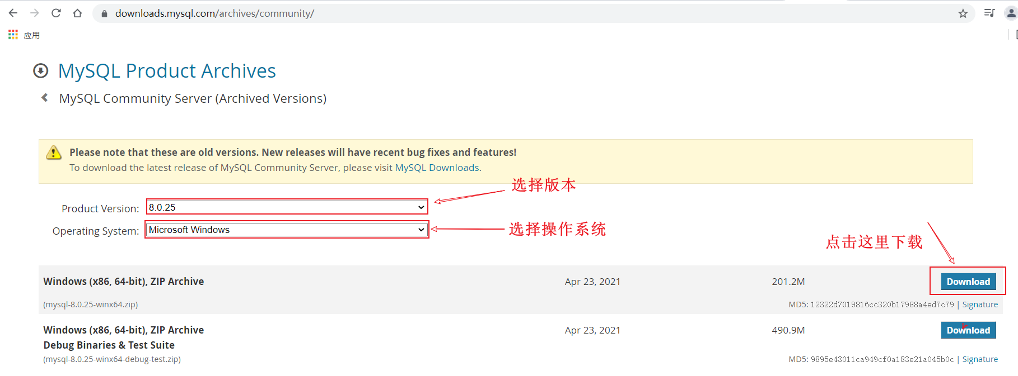
MySQL的安装和使用
2、安装包下载-解压版
下载地址：https://downloads.mysql.com/archives/community/

Slide 23
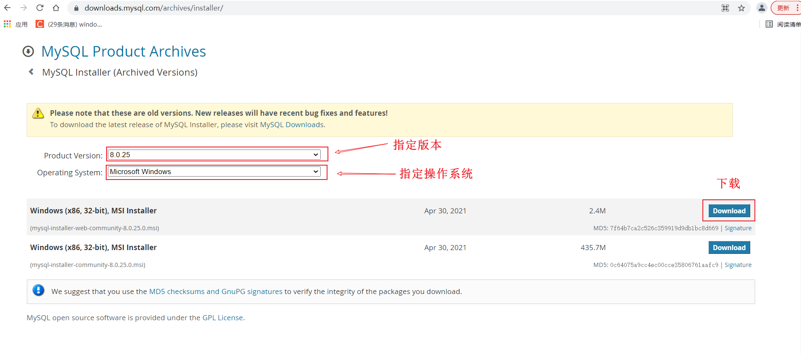
MySQL的安装和使用
1、安装包下载-安装版
下载地址：https://downloads.mysql.com/archives/installer/

Slide 24
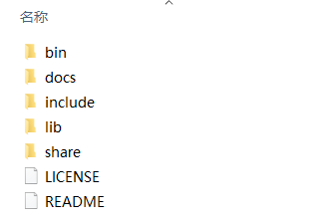
MySQL的安装和使用
2、解压软件包
将MySQL软件包解压在没有中文和空格的目录下

Slide 25
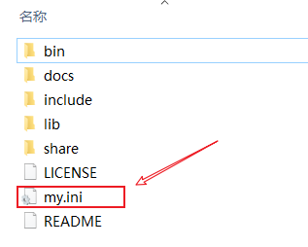
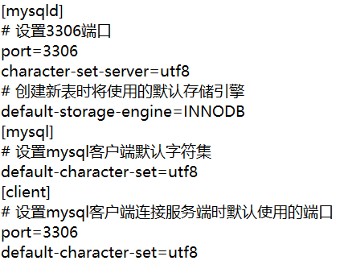
MySQL的安装和使用
3、设置配置文件
在解压目录创建my.ini文件并添加内容如下：

Slide 26
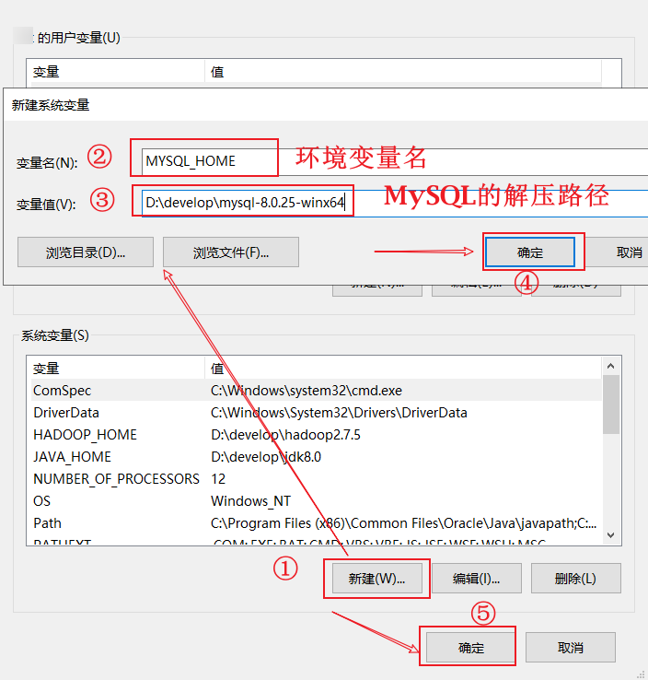
MySQL的安装和使用
3、配置系统环境
①在【我的电脑】右键
②选择【高级系统设置】
③选择【高级】-》【环境变量】

Slide 27
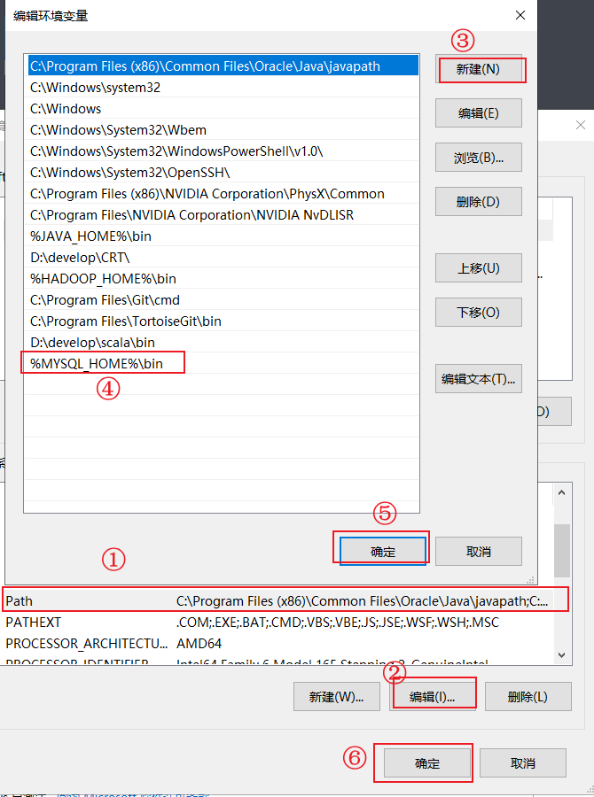
MySQL的安装和使用
3、配置系统环境
将MYSQL_HOME添加到PATH环境变量

Slide 28
MySQL的安装和使用
5、服务操作
使用管理员权限进入DOS，在cmd中，进入解压目录下的bin目录依次执行以下命令：
①对mysql进行初始化，请注意，这里会生产一个临时密码，后边要使用这个临时密码
mysqld --initialize --user=mysql --console
②安装mysql服务
mysqld --install
③启动mysql服务
net start mysql
④登录mysql，这里需要使用之前生产的临时密码
mysql -uroot –p
⑤修改root用户密码
ALTER USER 'root'@'localhost' IDENTIFIED WITH mysql_native_password BY ‘123456’;
⑤修改root用户权限
create user 'root'@'%' IDENTIFIED WITH mysql_native_password BY ‘123456';

Slide 29
MySQL的安装和使用-步骤安装
1、安装包下载
下载地址：https://downloads.mysql.com/archives/installer/

Slide 30
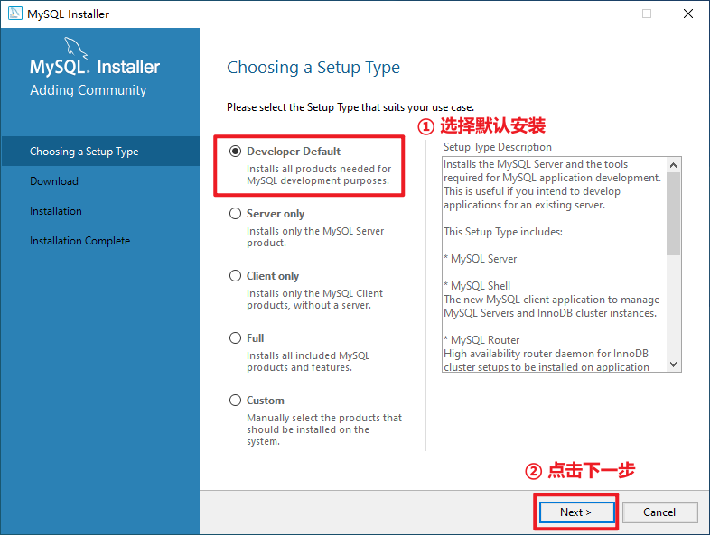
MySQL的安装和使用
2、按照步骤安装

Slide 31
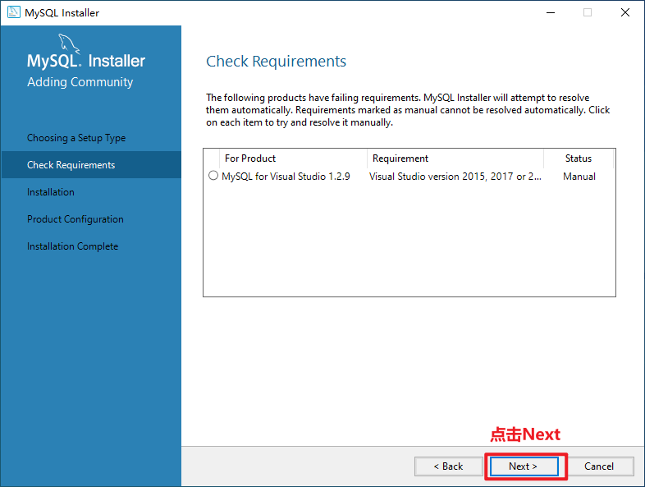
MySQL的安装和使用
2、按照步骤安装
此后按照流程安装即可，遇到`Next`（下一步）直接点击即可

Slide 32
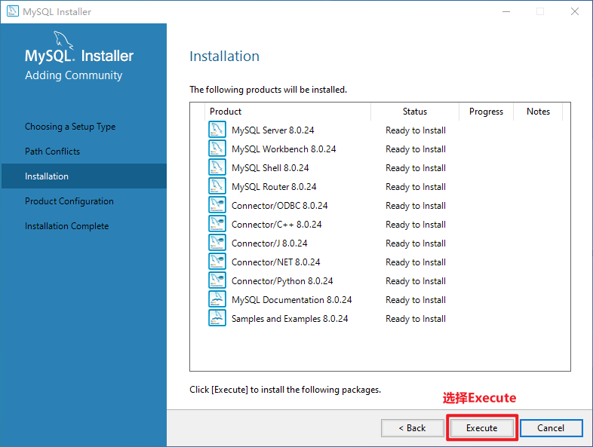
MySQL的安装和使用
2、按照步骤安装
点击`Execute`后需要等待几分钟。

Slide 33
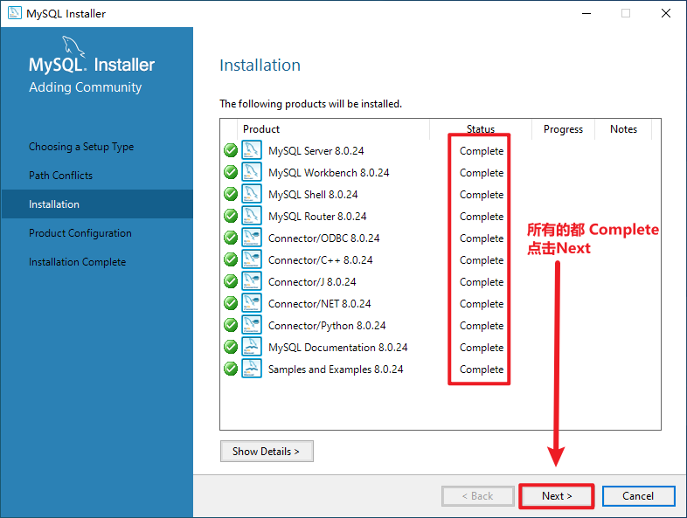
MySQL的安装和使用
2、按照步骤安装
当所有的状态都变成Complete之后，点击 Next：

Slide 34
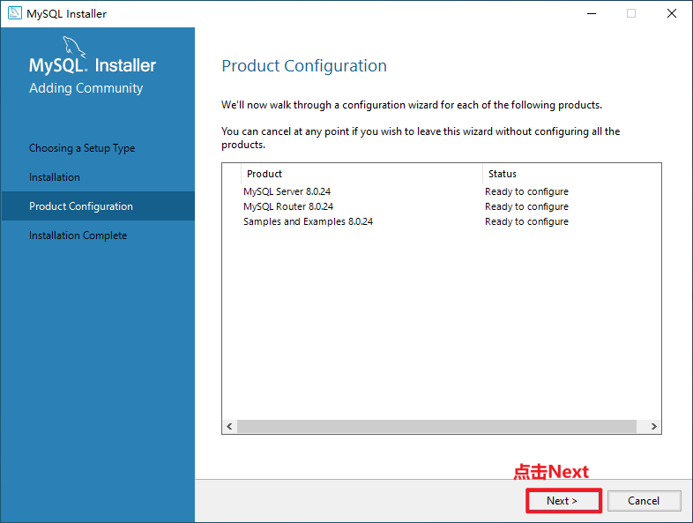
MySQL的安装和使用
2、按照步骤安装

Slide 35
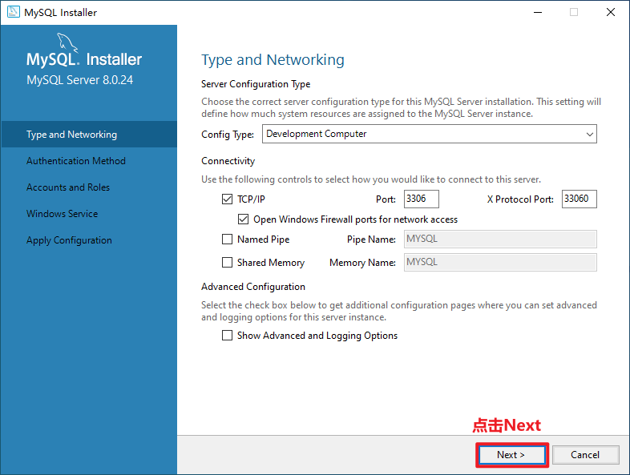
MySQL的安装和使用
2、按照步骤安装

Slide 36
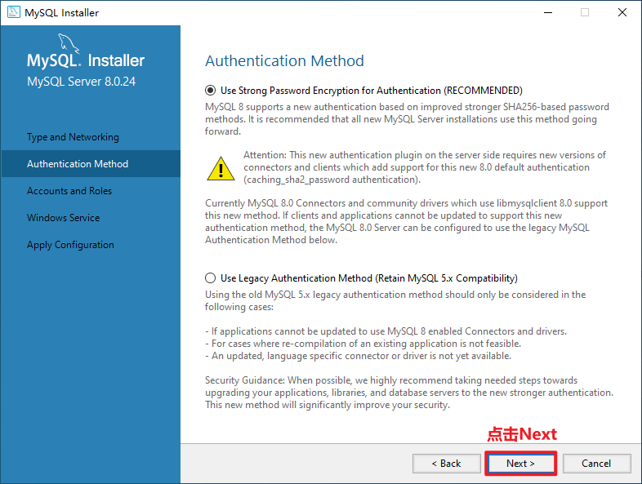
MySQL的安装和使用
2、按照步骤安装

Slide 37
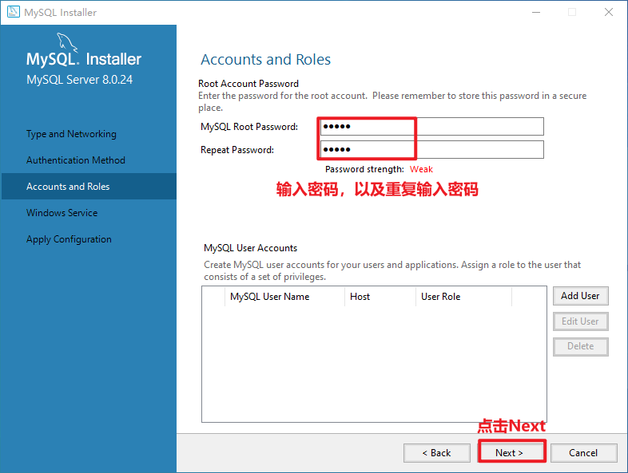
MySQL的安装和使用
2、按照步骤安装
此处输入密码务必记住，用于之后登陆数据库，建议将密码设置为：123456。

Slide 38
MySQL常用图形管理工具

Slide 39
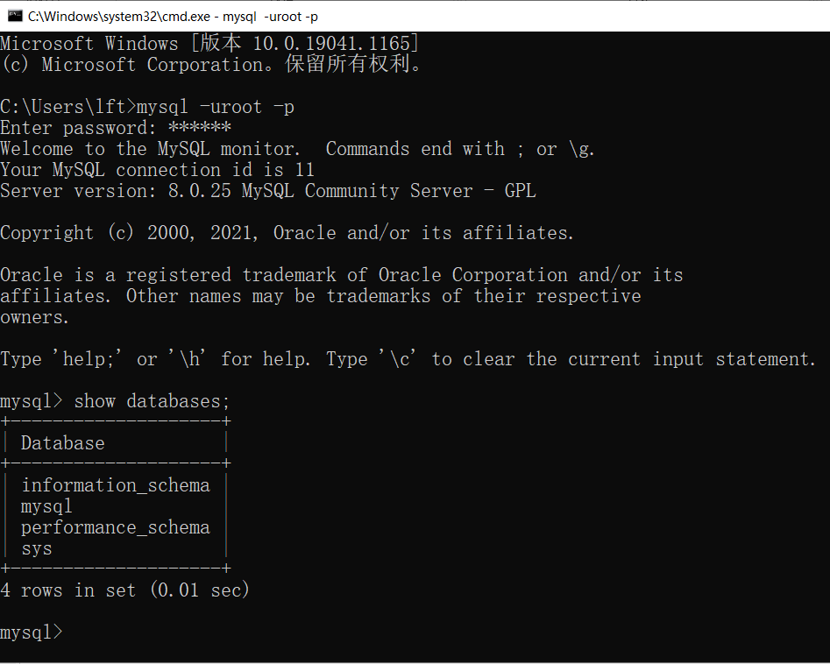
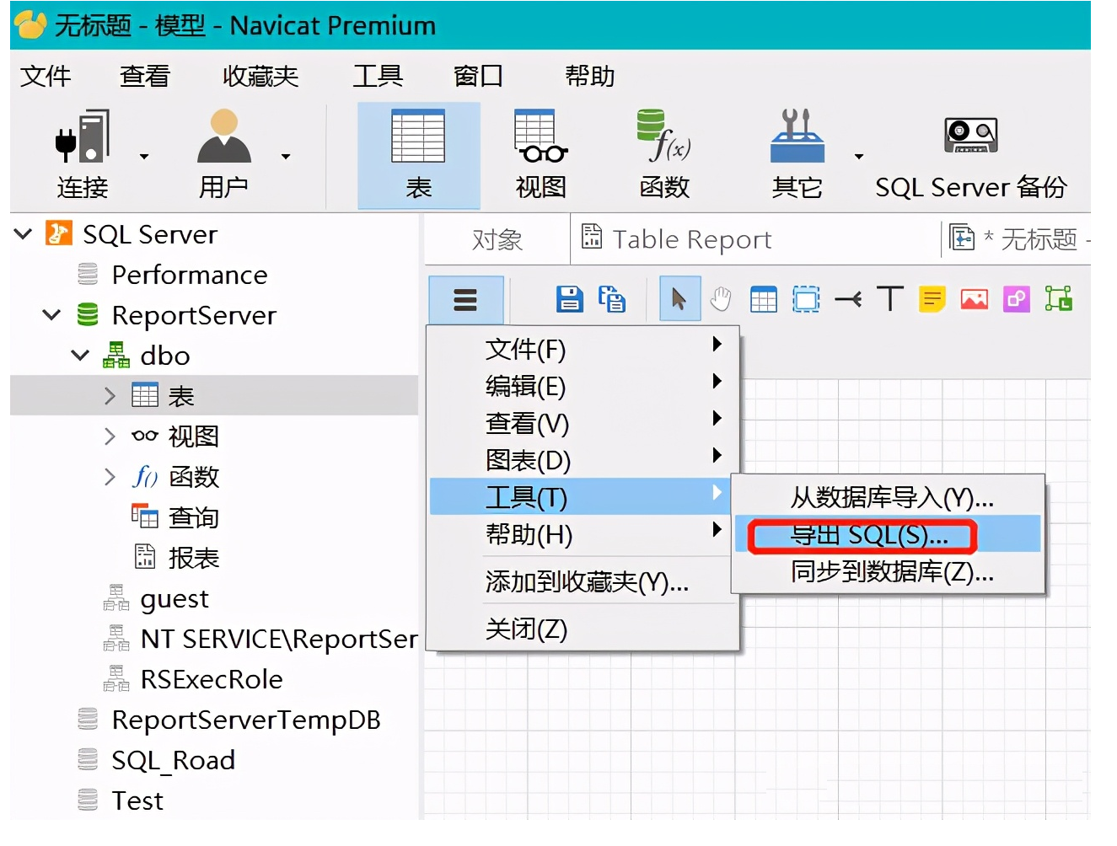
MySQL常用图形管理工具
1、简介
如果日常的开发和维护均在类似dos窗口中进行，对于编程初学者来说，上手就略微有点困难，增加了学习成本。我们一般使用mysql图形管理工具来连接Mysql，然后在图形化界面上操作Mysql。
MySQL的管理维护工具非常多，除了系统自带的命令行管理工具之外，还有许多其他的图形化管理工具。

Slide 40

MySQL常用图形管理工具
2、常用工具介绍
Navicat
Navicat是一套快速、可靠的数据库管理工具，Navicat 是以直觉化的图形用户界面而建的，可以兼容多种数据库,支持多种操作系统。

Slide 41


MySQL常用图形管理工具
2、常用工具介绍
SQLyog
SQLyog 是一个快速而简洁的图形化管理MySQL数据库的工具，它能够在任何地点有效地管理你的数据库，由业界著名的Webyog公司出品。
使用SQLyog可以快速直观地让您从世界的任何角落通过网络来维护远端的MySQL数据库。

Slide 42

MySQL常用图形管理工具
2、常用工具介绍
MySQL Workbench
MySQL Workbench MySQL 是官方提供的图形化管理工具，分为社区版和商业版，社区版完全免费，而商业版则是按年收费。支持数据库的创建、设计、迁移、备份、导出和导入等功能，并且支持 Windows、Linux 和 mac 等主流操作系统。

Slide 43

MySQL常用图形管理工具
2、常用工具介绍
DataGrip
DataGrip，是大名鼎鼎的JetBrains公司出品的，就是那个出品Intellij IDEA的公司。
DataGrip是一款数据库管理客户端工具，方便连接到数据库服务器，执行sql、创建表、创建索引以及导出数据等

Slide 44
MySQL常用图形管理工具
2、常用工具介绍
其他工具
phpMyAdmin
MySQLDumper
MySQL GUI Tools
MySQL ODBC Connector

Slide 45
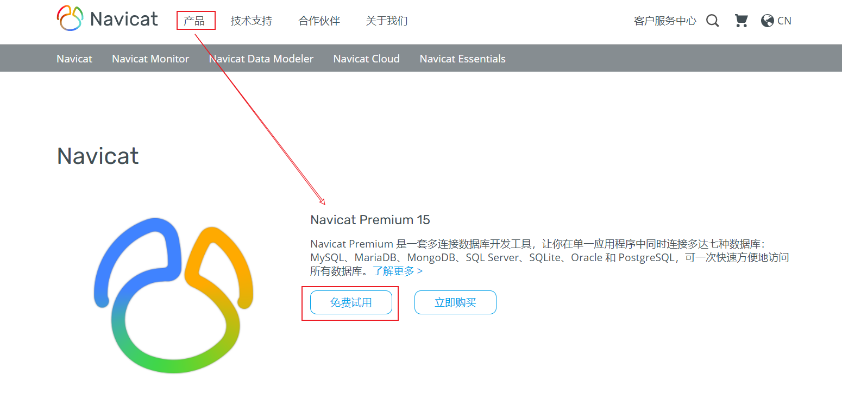
MySQL常用图形管理工具
3、Navicat安装和使用
第⼀步：下载Navicat软件包（当前最新版本是Navicat15），根据自己的系统来选安装包，这里选Windows64位的安装包。官网下载页面：http://www.navicat.com.cn/download/navicat-premium

Slide 46
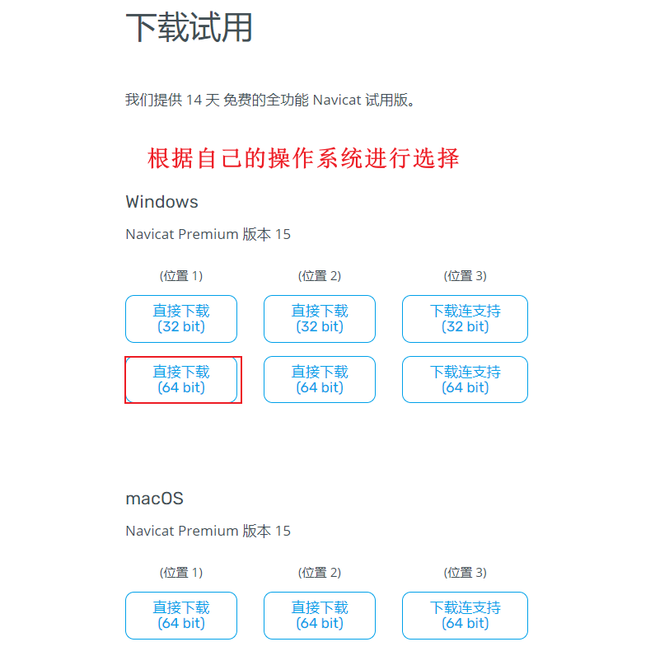
MySQL常用图形管理工具
3、Navicat安装和使用
第⼀步：下载Navicat软件包（当前最新版本是Navicat15），根据自己的系统来选安装包，这里选Windows64位的安装包。官网下载页面：http://www.navicat.com.cn/download/navicat-premium

Slide 47
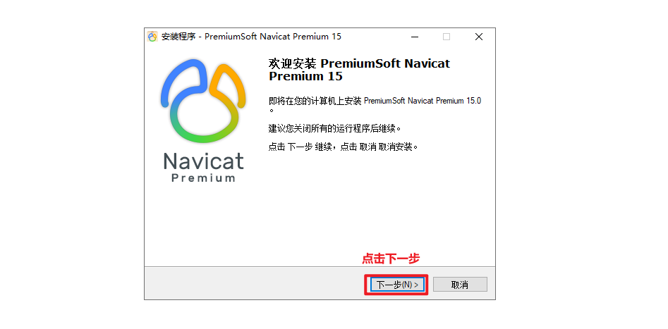
MySQL常用图形管理工具
3、Navicat安装和使用
第二步：安装Navicat，下一步

Slide 48
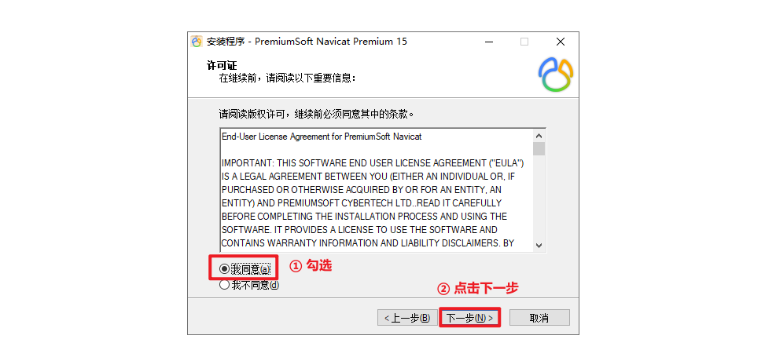
MySQL常用图形管理工具
3、Navicat安装和使用
第二步：安装Navicat，同意许可证

Slide 49
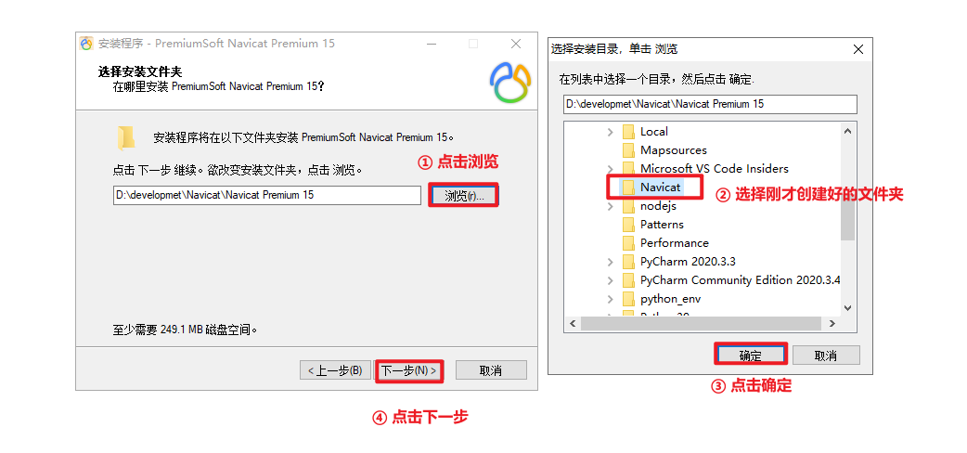
MySQL常用图形管理工具
3、Navicat安装和使用
第二步：安装Navicat，尽量选择没有中文，没有空格的目录为安装路径

Slide 50
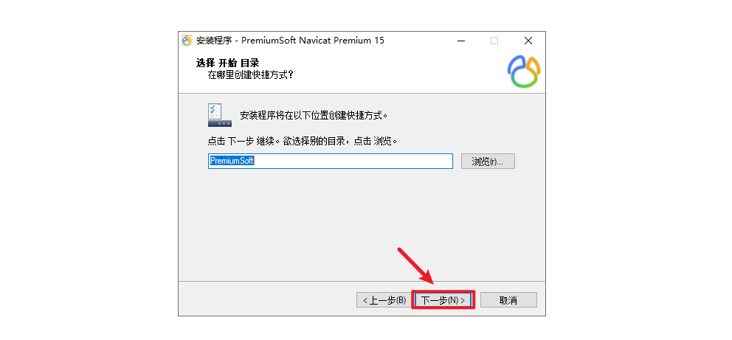
MySQL常用图形管理工具
3、Navicat安装和使用
第二步：安装Navicat，下一步

Slide 51
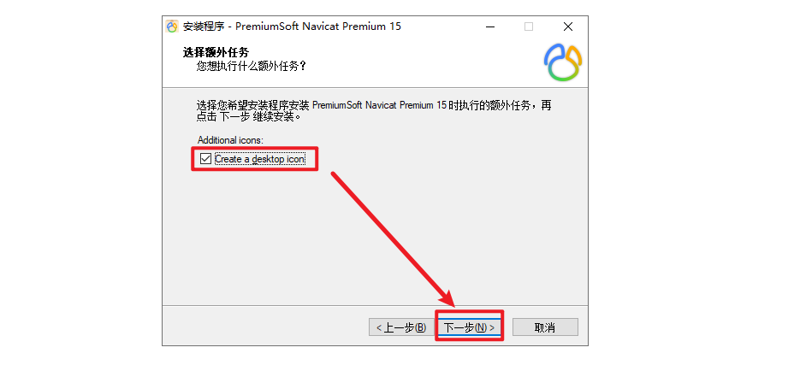
MySQL常用图形管理工具
3、Navicat安装和使用
第二步：安装Navicat，创建桌面快捷方式

Slide 52
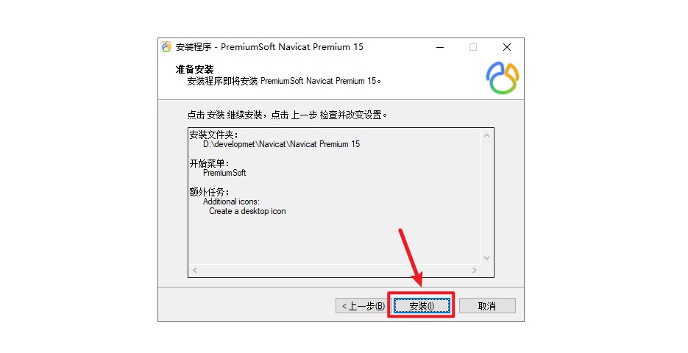
MySQL常用图形管理工具
3、Navicat安装和使用
第二步：安装Navicat，点击安装

Slide 53
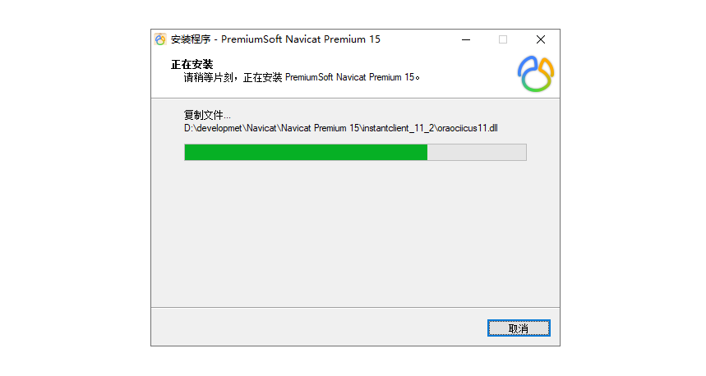
MySQL常用图形管理工具
3、Navicat安装和使用
第二步：安装Navicat，等待安装完成

Slide 54
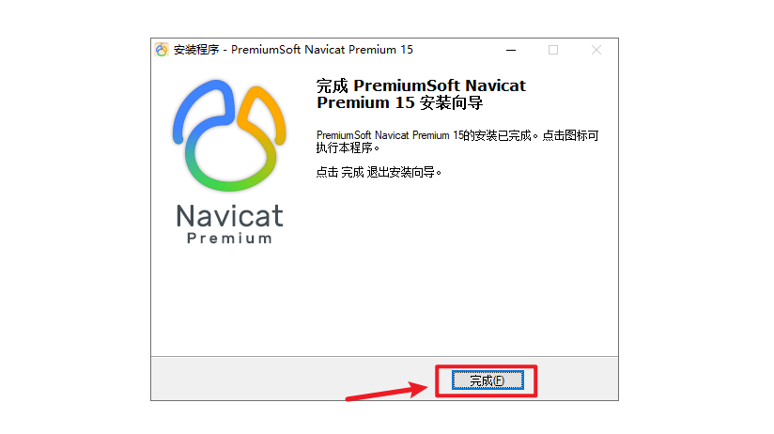
MySQL常用图形管理工具
3、Navicat安装和使用
第二步：安装Navicat，点击完成

Slide 55
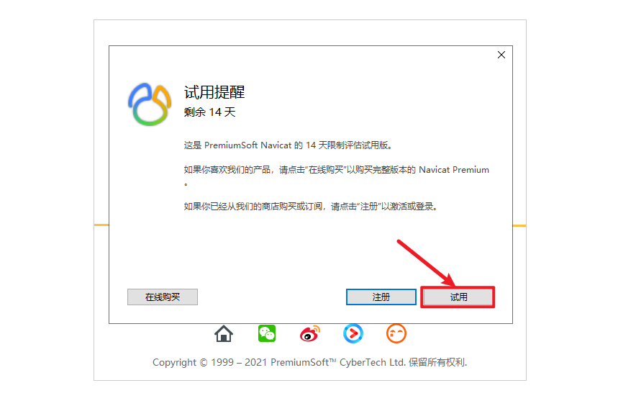
MySQL常用图形管理工具
3、Navicat安装和使用
第二步：安装Navicat，选择试用

Slide 56
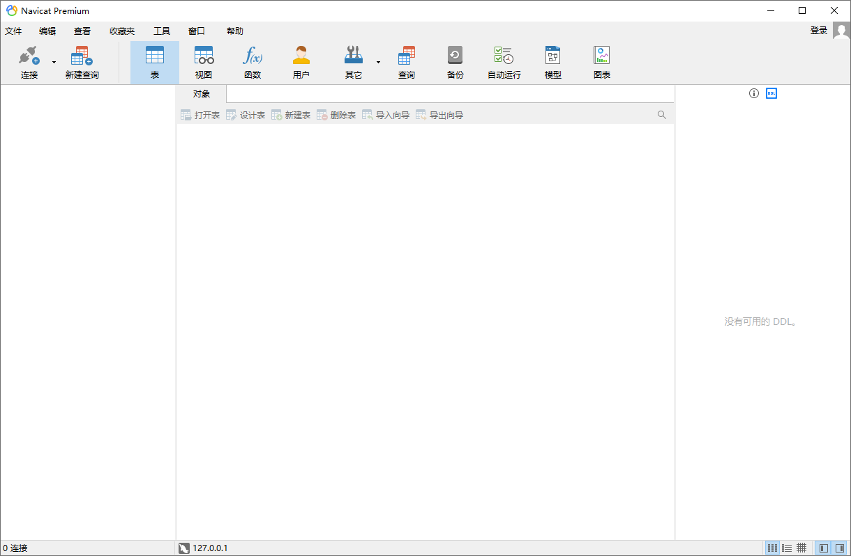
MySQL常用图形管理工具
3、Navicat安装和使用
第三步：打开安装好的Navicat。

Slide 57
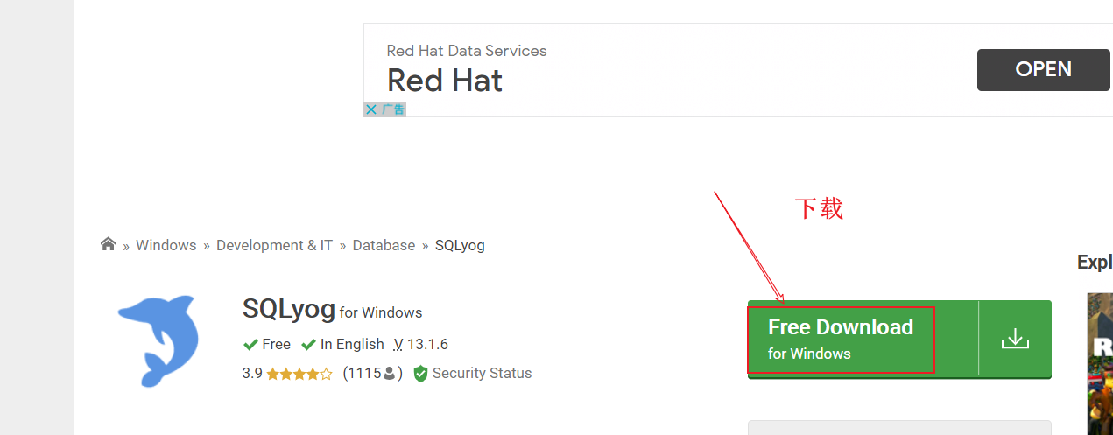
MySQL常用图形管理工具
4、SQLYog安装和使用
第⼀步：下载SQLYog软件包，官网下载页面：https://sqlyog.en.softonic.com/

Slide 58
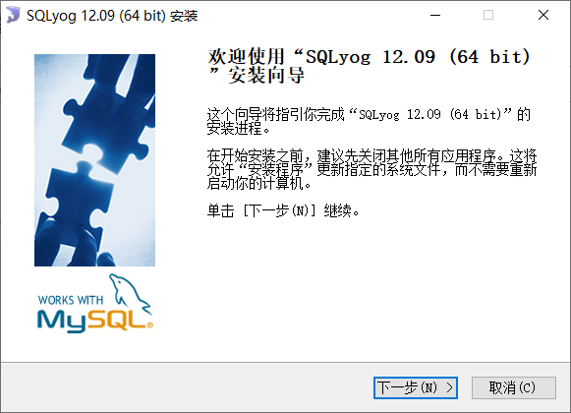
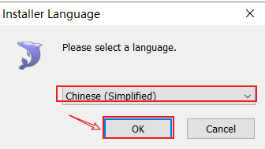
MySQL常用图形管理工具
4、SQLYog安装和使用
第二步：安装，SQLYog安装比较简单，直接按照步骤即可。

Slide 59
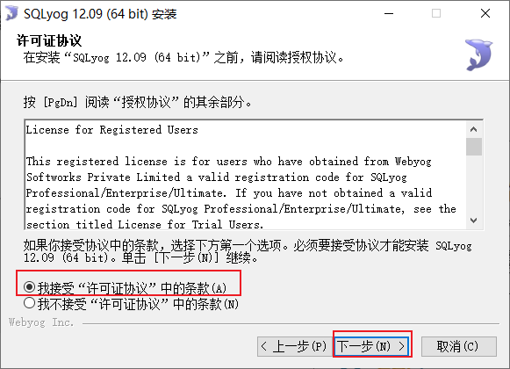
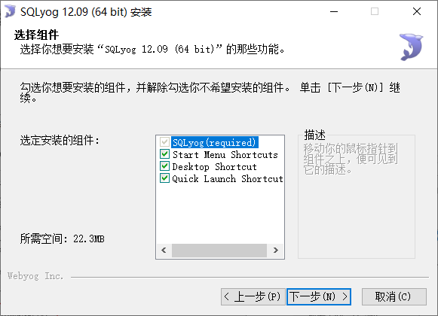
MySQL常用图形管理工具
4、SQLYog安装和使用
第二步：安装，SQLYog安装比较简单，直接按照步骤即可。

Slide 60
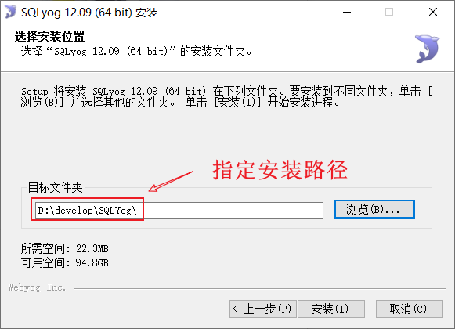
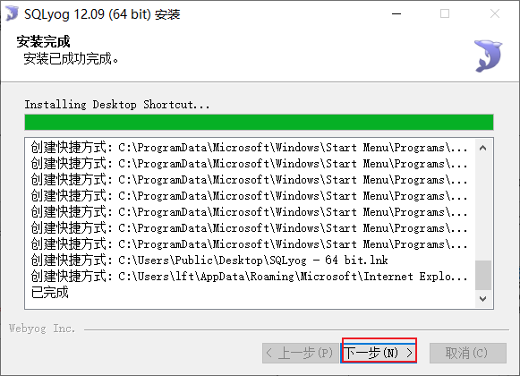
MySQL常用图形管理工具
4、SQLYog安装和使用
第二步：安装，SQLYog安装比较简单，直接按照步骤即可。

Slide 61
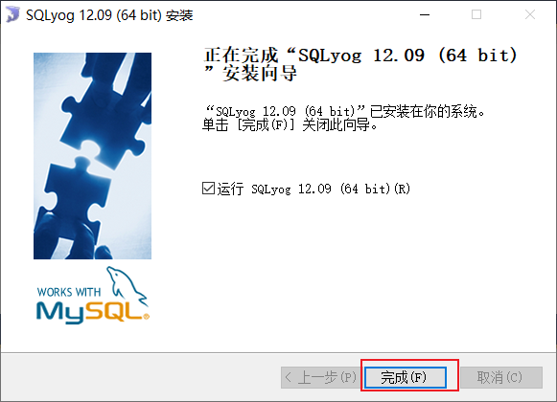
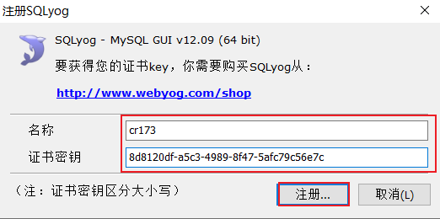
MySQL常用图形管理工具
4、SQLYog安装和使用
第三步：安装之后，进行注册

Slide 62
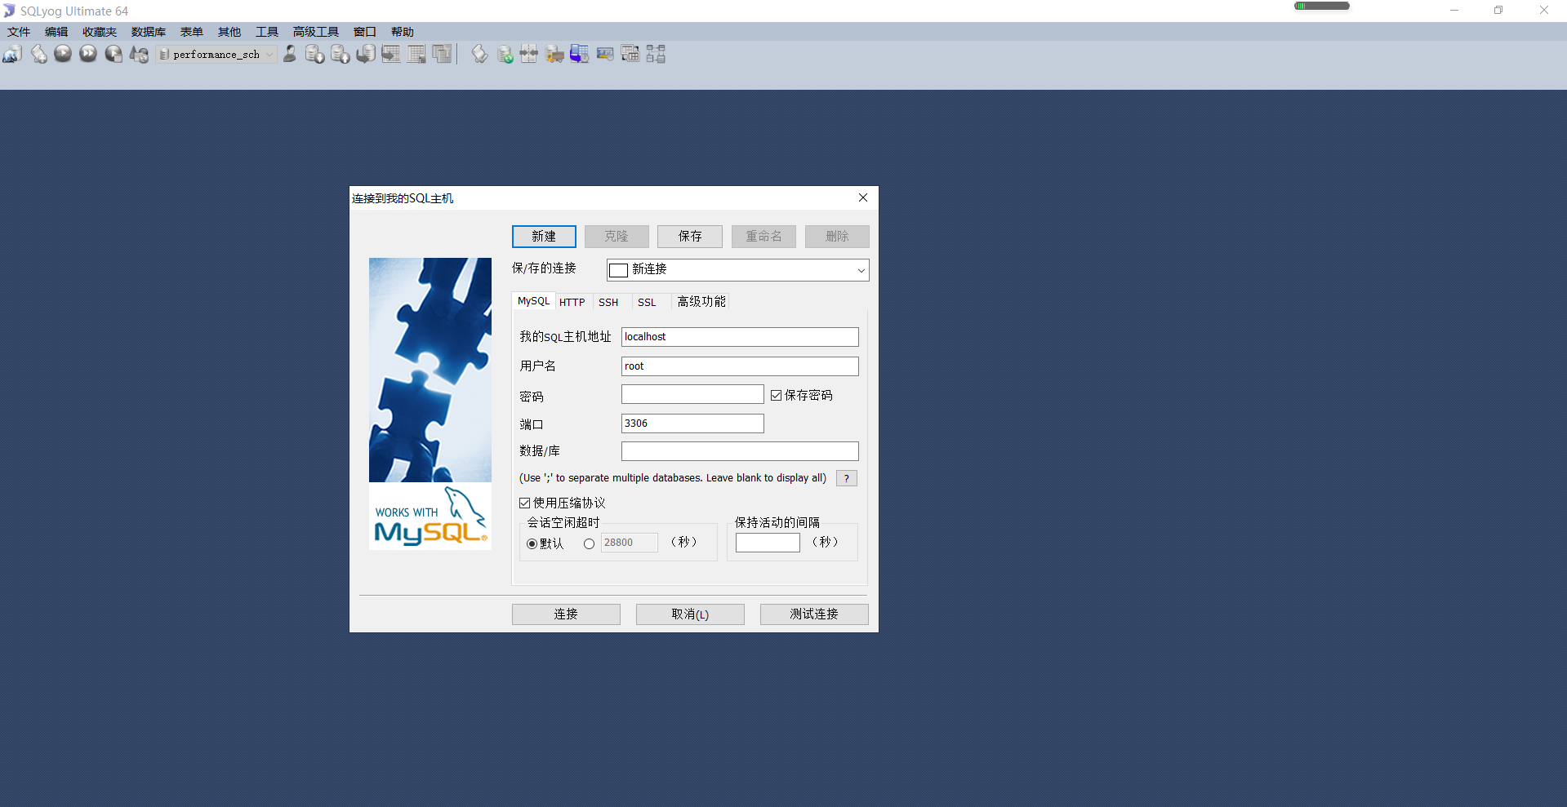
MySQL常用图形管理工具
4、SQLYog安装和使用
第四步：打开SQLYog

Slide 63

MySQL常用图形管理工具
5、图形化工具连接MySQL
MySQL
连接
连接

Slide 64
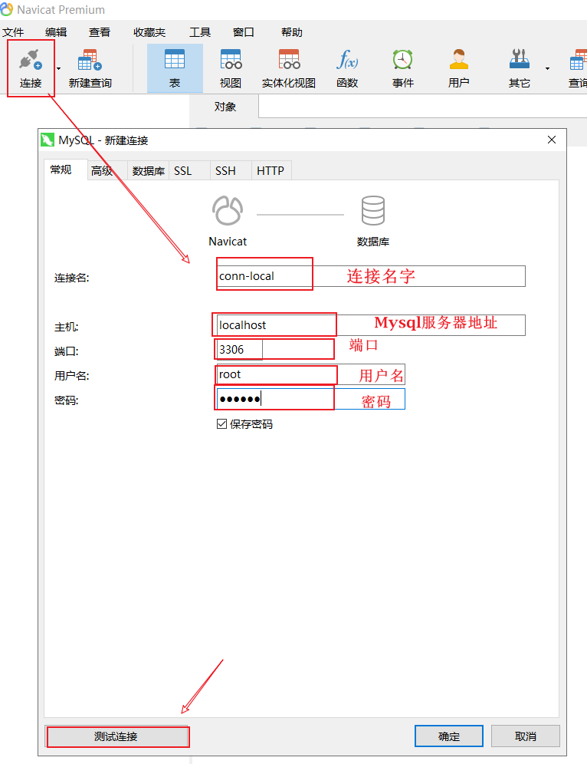
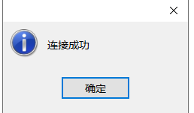
MySQL常用图形管理工具
5、图形化工具连接MySQL
Navicat连接

Slide 65
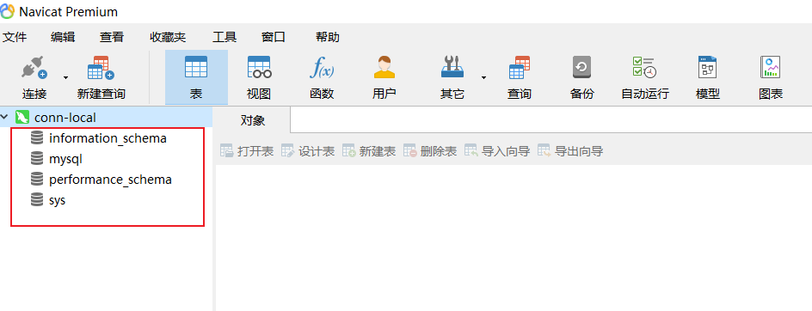
MySQL常用图形管理工具
5、图形化工具连接MySQL
Navicat连接

Slide 66
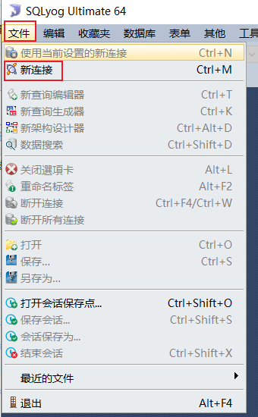
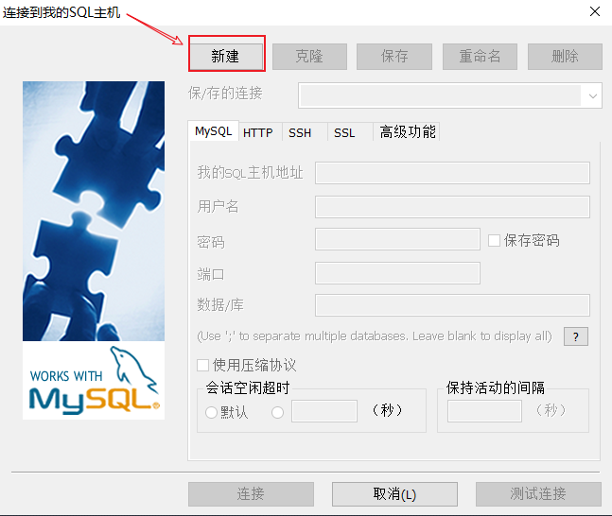
MySQL常用图形管理工具
5、图形化工具连接MySQL
SQLYog连接

Slide 67
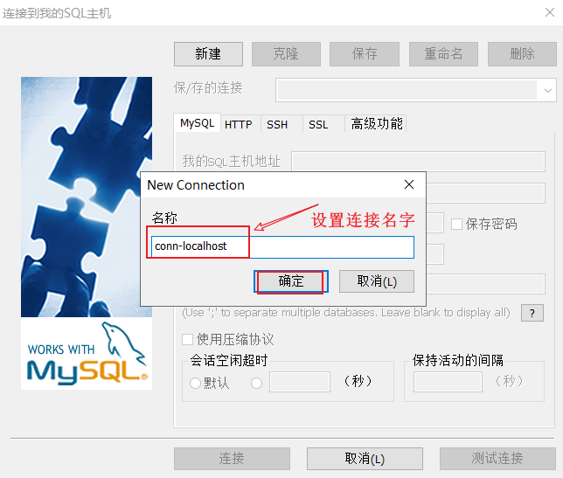
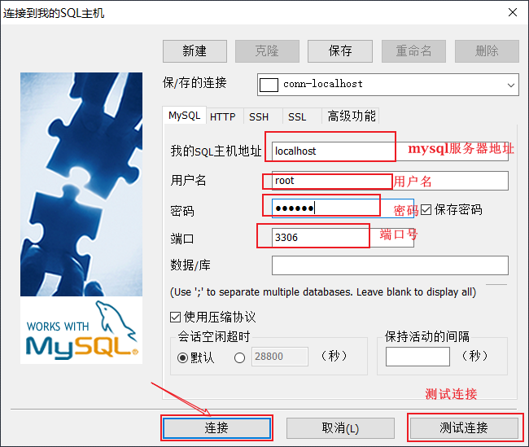
MySQL常用图形管理工具
5、图形化工具连接MySQL
SQLYog连接

Slide 68
MySQL常用图形管理工具
5、图形化工具连接MySQL
SQLYog连接

Slide 69

MySQL常用图形管理工具
5、图形化工具连接MySQL
SQLYog连接

Slide 70

MySQL常用图形管理工具
5、图形化工具连接MySQL
SQLYog连接

Slide 71
输入章节名称
Tableau中，数据源大体可以分为两类，分别是本地数据源（文件）和服务器数据源（服务）。
Tableau中排序分为自动排序和自定义排序，可以按照数据源顺序、字母、字段、手动、嵌套等规则进行排序。

Slide 72
MySQL数据库基本操作-DDL

Slide 73

MySQL数据库基本操作-DDL
1、DDL解释
DDL(Data Definition Language)，数据定义语言，该语言部分包括以下内容：
对数据库的常用操作
对表结构的常用操作
修改表结构

Slide 74
MySQL数据库基本操作-DDL
2、对数据库的常用操作
功能 | SQL
查看所有的数据库 | show databases；
创建数据库 | create database [if not exists] mydb1 [charset=utf8]
切换 (选择要操作的) 数据库 | use mydb1；
删除数据库 | drop database [if exists] mydb1；
修改数据库编码 | alter database mydb1 character set utf8;

Slide 75
MySQL数据库基本操作-DDL
2、对表结构的常用操作-创建表
创建表格式
create table [if not exists]表名(
字段名1 类型[(宽度)] [约束条件] [comment '字段说明'],
字段名2 类型[(宽度)] [约束条件] [comment '字段说明'],
字段名3 类型[(宽度)] [约束条件] [comment '字段说明']
)[表的一些设置];
创建表是构建一张空表，指定这个表的名字，这个表有几列，每一列叫什么名字，以及每一列存储的数据类型。
use mydb1;
create table if not exists student(
sid int,
name varchar(20),
gender varchar(20),
age int,
birth date,
address varchar(20),
score double
);

Slide 76
MySQL数据库基本操作-DDL
2、对表结构的常用操作-创建表
数据类型
数据类型是指在创建表的时候为表中字段指定数据类型，只有数据符合类型要求才能存储起来，使用数据类型的原则是:够用就行，尽量使用取值范围小的，而不用大的，这样可以更多的节省存储空间。
数值类型
日期和时间类型
字符串类型

Slide 77
MySQL数据库基本操作-DDL
2、对表结构的常用操作-创建表
数值类型
类型 | 大小 | 范围（有符号） | 范围（无符号） | 用途
TINYINT | 1 byte | (-128，127) | (0，255) | 小整数值
SMALLINT | 2 bytes | (-32 768，32 767) | (0，65 535) | 大整数值
MEDIUMINT | 3 bytes | (-8 388 608，8 388 607) | (0，16 777 215) | 大整数值
INT或INTEGER | 4 bytes | (-2 147 483 648，2 147 483 647) | (0，4 294 967 295) | 大整数值
BIGINT | 8 bytes | (-9,223,372,036,854,775,808，9 223 372 036 854 775 807) | (0，18 446 744 073 709 551 615) | 极大整数值
FLOAT | 4 bytes | (-3.402 823 466 E+38，3.402 823 466 351 E+38) | 0，(1.175 494 351 E-38，3.402 823 466 E+38) | 单精度 浮点数值
DOUBLE | 8 bytes | (-1.797 693 134 862 315 7 E+308，1.797 693 134 862 315 7 E+308) | 0，(2.225 073 858 507 201 4 E-308，1.797 693 134 862 315 7 E+308) | 双精度 浮点数值
DECIMAL |  | 依赖于M和D的值 | 依赖于M和D的值 | 小数值

Slide 78
MySQL数据库基本操作-DDL
2、对表结构的常用操作-创建表
字符串类型
类型 | 大小 | 用途
CHAR | 0-255 bytes | 定长字符串
VARCHAR | 0-65535 bytes | 变长字符串
TINYBLOB | 0-255 bytes | 不超过 255 个字符的二进制字符串
TINYTEXT | 0-255 bytes | 短文本字符串
BLOB | 0-65 535 bytes | 二进制形式的长文本数据
TEXT | 0-65 535 bytes | 长文本数据
MEDIUMBLOB | 0-16 777 215 bytes | 二进制形式的中等长度文本数据
MEDIUMTEXT | 0-16 777 215 bytes | 中等长度文本数据
LONGBLOB | 0-4 294 967 295 bytes | 二进制形式的极大文本数据
LONGTEXT | 0-4 294 967 295 bytes | 极大文本数据

Slide 79
MySQL数据库基本操作-DDL
2、对表结构的常用操作-创建表
日期类型
类型 | 大小 ( bytes) | 范围 | 格式 | 用途
DATE | 3 | 1000-01-01/9999-12-31 | YYYY-MM-DD | 日期值
TIME | 3 | '-838:59:59'/'838:59:59' | HH:MM:SS | 时间值或持续时间
YEAR | 1 | 1901/2155 | YYYY | 年份值
DATETIME | 8 | 1000-01-01 00:00:00/9999-12-31 23:59:59 | YYYY-MM-DD HH:MM:SS | 混合日期和时间值
TIMESTAMP | 4 | 1970-01-01 00:00:00/2038 结束时间是第 2147483647 秒，北京时间 2038-1-19 11:14:07，格林尼治时间 2038年1月19日 凌晨 03:14:07 | YYYYMMDD HHMMSS | 混合日期和时间值，时间戳

Slide 80
MySQL数据库基本操作-DDL
3、对表结构的常用操作—其他操作
功能 | SQL
查看当前数据库的所有表名称 | show tables;
查看指定某个表的创建语句 | show create table 表名；
查看表结构 | desc 表名
删除表 | drop table 表名

Slide 81
MySQL数据库基本操作-DDL
3、对表结构的常用操作-修改表结构格式
修改表添加列
语法格式
例子：
alter table 表名 add 列名 类型(长度) [约束];
#为student表添加一个新的字段为：系别 dept 类型为 varchar(20) ALTER TABLE student ADD `dept` VARCHAR(20);

Slide 82
MySQL数据库基本操作-DDL
3、对表结构的常用操作-修改表结构格式
修改列名和类型
语法格式
例子：
alter table 表名 change 旧列名 新列名 类型(长度) 约束;
#为student表的dept字段更换为department varchar(30) ALTER TABLE student change `dept` department VARCHAR(30);

Slide 83
MySQL数据库基本操作-DDL
3、对表结构的常用操作-修改表结构格式
修改表删除列.
语法格式：
例子：
alter table 表名 drop 列名;
#删除student表中department这列 ALTER TABLE student DROP department;

Slide 84
MySQL数据库基本操作-DDL
3、对表结构的常用操作-修改表结构格式
修改表名
语法格式：
例子：
rename table 表名 to 新表名;
#将表student改名成 stu rename table `student` to stu;

Slide 85
MySQL数据库基本操作-DML

Slide 86
MySQL数据库基本操作-DML
1、基本介绍
DML是指数据操作语言，英文全称是Data Manipulation Language，用来对数据库中表的数据记录进行更新。
关键字：
插入insert
删除delete
更新update

Slide 87
MySQL数据库基本操作-DML
2、数据插入
语法格式：
insert into 表 (列名1,列名2,列名3...) values (值1,值2,值3...)； //向表中插入某些
insert into 表 values (值1,值2,值3...); //向表中插入所有列
例子：
insert into student(sid,name,gender,age,birth,address,score)
values(1001,'男',18,'1996-12-23','北京',83.5);
insert into student values(1001,'男',18,'1996-12-23','北京',83.5);

Slide 88
MySQL数据库基本操作-DML
2、数据修改
语法格式：
update 表名 set 字段名=值,字段名=值...;
update 表名 set 字段名=值,字段名=值... where 条件;
例子：
-- 将所有学生的地址修改为重庆
update student set address = '重庆’;
-- 讲id为1004的学生的地址修改为北京
update student set address = '北京' where id = 1004
-- 讲id为1005的学生的地址修改为北京，成绩修成绩修改为100
update student set address = '广州',score=100 where id = 1005

Slide 89
MySQL数据库基本操作-DML
3、数据删除
语法格式：
delete from 表名 [where 条件];
truncate table 表名 或者 truncate 表名
例子：
-- 1.删除sid为1004的学生数据
delete from student where sid = 1004;
-- 2.删除表所有数据
delete from student;
-- 3.清空表数据
truncate table student;
truncate student;
注意：delete和truncate原理不同，delete只删除内容，而truncate类似于drop table ，可以理解为是将整个表删除，然后再创建该表；

Slide 90
输入章节名称
Tableau中，数据源大体可以分为两类，分别是本地数据源（文件）和服务器数据源（服务）。
Tableau中排序分为自动排序和自定义排序，可以按照数据源顺序、字母、字段、手动、嵌套等规则进行排序。

Slide 91

MySQL数据库基本操作-DML

Slide 92
MySQL约束

Slide 93
MySQL约束
概念
约束英文：constraint
约束实际上就是表中数据的限制条件
作用
表在设计的时候加入约束的目的就是为了保证表中的记录完整性和有效性，比如用户表有些列的值（手机号）不能为空，有些列的值（身份证号）不能重复。
分类
主键约束(primary key) PK
自增长约束(auto_increment)
非空约束(not null)
唯一性约束(unique)
默认约束(default)
零填充约束(zerofill)
外键约束(foreign key) FK

Slide 94
MySQL约束-主键约束
概念
MySQL主键约束是一个列或者多个列的组合，其值能唯一地标识表中的每一行,方便在RDBMS中尽快的找到某一行。
主键约束相当于 唯一约束 + 非空约束 的组合，主键约束列不允许重复，也不允许出现空值。
每个表最多只允许一个主键
主键约束的关键字是：primary key
当创建主键的约束时，系统默认会在所在的列和列组合上建立对应的唯一索引。
操作
添加单列主键
添加多列联合主键
删除主键

Slide 95
MySQL约束-主键约束
操作-添加单列主键
创建单列主键有两种方式，一种是在定义字段的同时指定主键，一种是定义完字段之后指定主键
方式1-语法：
-- 在 create table 语句中，通过 PRIMARY KEY 关键字来指定主键。
--在定义字段的同时指定主键，语法格式如下：
create table 表名(
...
<字段名> <数据类型> primary key
...
)
方式1-实现：
create table emp1(
eid int primay key,
name VARCHAR(20),
deptId int,
salary double
);

Slide 96
MySQL约束-主键约束
操作-添加单列主键
方式2-语法：
--在定义字段之后再指定主键，语法格式如下：
create table 表名(
...
[constraint <约束名>] primary key [字段名]
);
方式2-实现：
create table emp2(
eid INT,
name VARCHAR(20),
deptId INT,
salary double,
constraint pk1 primary key(id)
);

Slide 97
MySQL约束-主键约束
操作-添加多列主键(联合主键）
所谓的联合主键，就是这个主键是由一张表中多个字段组成的。
注意：
1. 当主键是由多个字段组成时，不能直接在字段名后面声明主键约束。
2. 一张表只能有一个主键，联合主键也是一个主键
语法：
create table 表名(
...
primary key （字段1，字段2，…,字段n)
);
实现：
create table emp3(
name varchar(20),
deptId int,
salary double,
primary key(name,deptId)
);

Slide 98
MySQL约束-主键约束
通过修改表结构添加主键
主键约束不仅可以在创建表的同时创建，也可以在修改表时添加。
语法：
create table 表名(
...
);
alter table <表名> add primary key（字段列表);
实现：
-- 添加单列主键
create table emp4(
eid int,
name varchar(20),
deptId int,
salary double,
);
alter table emp4 add primary key（eid);

Slide 99
MySQL约束-主键约束
删除主键约束
一个表中不需要主键约束时，就需要从表中将其删除。删除主键约束的方法要比创建主键约束容易的多。
格式：
alter table <数据表名> drop primary key;
实现：
-- 删除单列主键
alter table emp1 drop primary key;
-- 删除联合主键
alter table emp5 drop primary key;

Slide 100
MySQL约束-自增长约束(auto_increment)
概念
在 MySQL 中，当主键定义为自增长后，这个主键的值就不再需要用户输入数据了，而由数据库系统根据定义自动赋值。每增加一条记录，主键会自动以相同的步长进行增长。
通过给字段添加 auto_increment 属性来实现主键自增长
语法
字段名 数据类型 auto_increment
操作
create table t_user1(
id int primary key auto_increment,
name varchar(20)
);

Slide 101
MySQL约束-自增长约束(auto_increment)
特点
默认情况下，auto_increment的初始值是 1，每新增一条记录，字段值自动加 1。
一个表中只能有一个字段使用 auto_increment约束，且该字段必须有唯一索引，以避免序号重复（即为主键或主键的一部分）。
auto_increment约束的字段必须具备 NOT NULL 属性。
auto_increment约束的字段只能是整数类型（TINYINT、SMALLINT、INT、BIGINT 等。
auto_increment约束字段的最大值受该字段的数据类型约束，如果达到上限，auto_increment就会失效。

Slide 102
MySQL约束-自增长约束(auto_increment)
指定自增字段初始值
如果第一条记录设置了该字段的初始值，那么新增加的记录就从这个初始值开始自增。例如，如果表中插入的第一条记录的 id 值设置为 5，那么再插入记录时，id 值就会从 5 开始往上增加
-- 方式1，创建表时指定
create table t_user2 (
id int primary key auto_increment,
name varchar(20)
)auto_increment=100;

Slide 103
MySQL约束-自增长约束(auto_increment)
指定自增字段初始值
-- 方式2，创建表之后指定
create table t_user3 (
id int primary key auto_increment,
name varchar(20)
);
alter table t_user2 auto_increment=100;
delete和truncate在删除后自增列的变化
delete数据之后自动增长从断点开始
truncate数据之后自动增长从默认起始值开始

Slide 104
MySQL约束-非空约束(not null)
概念
MySQL 非空约束（not null）指字段的值不能为空。对于使用了非空约束的字段，如果用户在添加数据时没有指定值，数据库系统就会报错。
语法
方式1：<字段名><数据类型> not null;
方式2：alter table 表名 modify 字段 类型 not null;
添加非空约束-方式1
-- 方式1，创建表时指定
create table t_user6 (
id int ,
name varchar(20) not null,
address varchar(20) not null
);

Slide 105
MySQL约束-非空约束(not null)
添加非空约束-方式
create table t_user7 (
id int ,
name varchar(20) , -- 指定非空约束
address varchar(20) -- 指定非空约束
);
alter table t_user7 modify name varchar(20) not null;
alter table t_user7 modify address varchar(20) not null;
删除非空约束
-- alter table 表名 modify 字段 类型
alter table t_user7 modify name varchar(20) ;
alter table t_user7 modify address varchar(20) ;

Slide 106
MySQL约束-唯一约束(unique)
概念
唯一约束（Unique Key）是指所有记录中字段的值不能重复出现。例如，为 id 字段加上唯一性约束后，每条记录的 id 值都是唯一的，不能出现重复的情况。
语法
方式1：<字段名> <数据类型> unique
方式2： alter table 表名 add constraint 约束名 unique(列);
添加唯一约束-方式1
-- 创建表时指定
create table t_user8 (
id int ,
name varchar(20) ,
phone_number varchar(20) unique -- 指定唯一约束
);

Slide 107
MySQL约束-唯一约束(unique)
添加唯一约束-方式2
create table t_user9 (
id int ,
name varchar(20) ,
phone_number varchar(20) -- 指定唯一约束
);
alter table t_user9 add constraint unique_ph unique(phone_number);
删除唯一约束
-- alter table <表名> drop index <唯一约束名>;
alter table t_user9 drop index unique_ph;

Slide 108
MySQL约束-默认约束(default)
概念
MySQL 默认值约束用来指定某列的默认值。
语法
方式1： <字段名> <数据类型> default <默认值>;
方式2: alter table 表名 modify 列名 类型 default 默认值;
添加默认约束-方式1
create table t_user10 (
id int ,
name varchar(20) ,
address varchar(20) default ‘北京’ -- 指定默认约束
);

Slide 109
MySQL约束-默认约束(default)
添加默认约束-方式2
-- alter table 表名 modify 列名 类型 default 默认值;
create table t_user11 (
id int ,
name varchar(20) ,
address varchar(20)
);
alter table t_user11 modify address varchar(20) default ‘北京’;
删除默认约束
-- alter table <表名> modify column <字段名> <类型> default null;
alter table t_user11 modify column address varchar(20) default null;

Slide 110
MySQL约束- 零填充约束(zerofill)
概念
1、插入数据时，当该字段的值的长度小于定义的长度时，会在该值的前面补上相应的0 2、zerofill默认为int(10) 3、当使用zerofill 时，默认会自动加unsigned（无符号）属性，使用unsigned属性后，数值范围是原值的2倍，例如，有符号为-128~+127，无符号为0~256。
操作
create table t_user12 (
id int zerofill , -- 零填充约束
name varchar(20)
);
删除
alter table t_user12 modify id int;

Slide 111
MySQL约束
1：约束的分类
2：约束的作用
3：约束的用法

Slide 112
MySQL数据库基本操作-DQL-基本查询

Slide 113

MySQL数据库基本操作-DQL-基本查询
概念
数据库管理系统一个重要功能就是数据查询，数据查询不应只是简单返回数据库中存储的数据，还应该根据需要对数据进行筛选以及确定数据以什么样的格式显示。
MySQL提供了功能强大、灵活的语句来实现这些操作。
MySQL数据库使用select语句来查询数据。
应用

Slide 114
MySQL数据库基本操作-DQL-基本查询
语法格式
select
[all|distinct]
<目标列的表达式1> [别名],
<目标列的表达式2> [别名]...
from <表名或视图名> [别名],<表名或视图名> [别名]...
[where<条件表达式>]
[group by <列名>
[having <条件表达式>]]
[order by <列名> [asc|desc]]
[limit <数字或者列表>];
简化版语法
select *| 列名 from 表 where 条件

Slide 115
MySQL数据库基本操作-DQL-基本查询
数据准备
创建数据库和表：
-- 创建数据库
create database if not exist mydb2;
use mydb2;
-- 创建商品表：
create table product(
pid int primary key auto_increment, -- 商品编号
pname varchar(20) not null , -- 商品名字
price double, -- 商品价格
category_id varchar(20) -- 商品所属分类
);
添加数据：
insert into product values(null,'海尔洗衣机',5000,'c001');
insert into product values(null,'美的冰箱',3000,'c001');
insert into product values(null,'格力空调',5000,'c001');
insert into product values(null,'九阳电饭煲’,200,'c001');

Slide 116
MySQL数据库基本操作-DQL-基本查询
数据准备
添加数据：
insert into product values(null,'啄木鸟衬衣',300,'c002');
insert into product values(null,'恒源祥西裤',800,'c002');
insert into product values(null,'花花公子夹克',440,'c002');
insert into product values(null,'劲霸休闲裤',266,'c002');
insert into product values(null,'海澜之家卫衣',180,'c002');
insert into product values(null,'杰克琼斯运动裤',430,'c002');
insert into product values(null,'兰蔻面霜',300,'c003');
insert into product values(null,'雅诗兰黛精华水',200,'c003');
insert into product values(null,'香奈儿香水',350,'c003');
insert into product values(null,'SK-II神仙水',350,'c003');
insert into product values(null,'资生堂粉底液',180,'c003');
insert into product values(null,'老北京方便面',56,'c004');
insert into product values(null,'良品铺子海带丝',17,'c004');
insert into product values(null,'三只松鼠坚果',88,null);

Slide 117
MySQL数据库基本操作-DQL-基本查询
简单查询
-- 1.查询所有的商品.
select * from product;
-- 2.查询商品名和商品价格.
select pname,price from product;
-- 3.别名查询.使用的关键字是as（as可以省略的）.
-- 3.1表别名:
select * from product as p;
-- 3.2列别名：
select pname as pn from product;
-- 4.去掉重复值.
select distinct price from product;
-- 5.查询结果是表达式（运算查询）：将所有商品的价格+10元进行显示.
select pname,price+10 from product;

Slide 118
MySQL数据库基本操作-DQL-基本查询
运算符
简介
数据库中的表结构确立后，表中的数据代表的意义就已经确定。通过MySQL运算符进行运算，就可以获取到表结构以外的另一种数据。
例如，学生表中存在一个birth字段，这个字段表示学生的出生年份。而运用MySQL的算术运算符用当前的年份减学生出生的年份，那么得到的就是这个学生的实际年龄数据。
MySQL支持4种运算符
算术运算符
比较运算符
逻辑运算符
位运算符

Slide 119
MySQL数据库基本操作-DQL-基本查询
运算符
算数运算符
算术运算符 | 说明
+ | 加法运算
- | 减法运算
* | 乘法运算
/ 或 DIV | 除法运算，返回商
% 或 MOD | 求余运算，返回余数

Slide 120
MySQL数据库基本操作-DQL-基本查询
运算符
比较运算符
比较运算符 | 说明
= | 等于
< 和 <= | 小于和小于等于
> 和 >= | 大于和大于等于
<=> | 安全的等于，两个操作码均为NULL时，其所得值为1；而当一个操作码为NULL时，其所得值为0
<> 或!= | 不等于
IS NULL 或 ISNULL | 判断一个值是否为 NULL
IS NOT NULL | 判断一个值是否不为 NULL
LEAST | 当有两个或多个参数时，返回最小值
GREATEST | 当有两个或多个参数时，返回最大值
BETWEEN AND | 判断一个值是否落在两个值之间
IN | 判断一个值是IN列表中的任意一个值
NOT IN | 判断一个值不是IN列表中的任意一个值
LIKE | 通配符匹配
REGEXP | 正则表达式匹配

Slide 121
MySQL数据库基本操作-DQL-基本查询
运算符
逻辑运算符
逻辑运算符 | 说明
NOT 或者 ! | 逻辑非
AND 或者 && | 逻辑与
OR 或者 || | 逻辑或
XOR | 逻辑异或

Slide 122
MySQL数据库基本操作-DQL-基本查询
运算符
位运算符
位运算符 | 说明
| | 按位或
& | 按位与
^ | 按位异或
<< | 按位左移
>> | 按位右移
~ | 按位取反，反转所有比特
位运算符是在二进制数上进行计算的运算符。位运算会先将操作数变成二进制数，进行位运算。然后再将计算结果从二进制数变回十进制数。

Slide 123
MySQL数据库基本操作-DQL-基本查询
运算符操作-算数运算符
select 6 + 2;
select 6 - 2;
select 6 * 2;
select 6 / 2;
select 6 % 2;
-- 将每件商品的价格加10
select name,price + 10 as new_price from product;
-- 将所有商品的价格上调10%
select pname,price * 1.1 as new_price from product;

Slide 124
MySQL数据库基本操作-DQL-基本查询
运算符操作-条件查询
-- 查询商品名称为“海尔洗衣机”的商品所有信息：
select * from product where pname = '海尔洗衣机';
-- 查询价格为800商品
select * from product where price = 800;
-- 查询价格不是800的所有商品
select * from product where price != 800;
select * from product where price <> 800;
select * from product where not(price = 800);
-- 查询商品价格大于60元的所有商品信息
select * from product where price > 60;
-- 查询商品价格在200到1000之间所有商品
select * from product where price >= 200 and price <=1000;
select * from product where price between 200 and 1000;

Slide 125
MySQL数据库基本操作-DQL-基本查询
运算符操作-算数运算符
-- 查询商品价格是200或800的所有商品
select * from product where price = 200 or price = 800;
select * from product where price in (200,800);
-- 查询含有‘裤'字的所有商品
select * from product where pname like ‘%裤%';
-- 查询以'海'开头的所有商品
select * from product where pname like '海%';
-- 查询第二个字为'蔻'的所有商品
select * from product where pname like '_蔻%';
-- 查询category_id为null的商品
select * from product where category_id is null;
-- 查询category_id不为null分类的商品
select * from product where category_id is not null;

Slide 126
MySQL数据库基本操作-DQL-基本查询
运算符操作-算数运算符
-- 使用least求最小值
select least(10, 20, 30); -- 10
select least(10, null , 30); -- null
-- 使用greatest求最大值
select greatest(10, 20, 30);
select greatest(10, null, 30); -- null

Slide 127
MySQL数据库基本操作-DQL-基本查询
运算符操作-位运算符（了解）
位运算符是在二进制数上进行计算的运算符。位运算会先将操作数变成二进制数，进行位运算。然后再将计算结果从二进制数变回十进制数。
select 3&5; -- 位与
select 3|5; -- 位或
select 3^5; -- 位异或
select 3>>1; -- 位左移
select 3<<1; -- 位右移
select ~3; -- 位取反

Slide 128
MySQL数据库基本操作-DQL-基本查询
排序查询
介绍
如果我们需要对读取的数据进行排序，我们就可以使用 MySQL 的 order by 子句来设定你想按哪个字段哪种方式来进行排序，再返回搜索结果。
select
字段名1，字段名2，……
from 表名
order by 字段名1 [asc|desc]，字段名2[asc|desc]……
特点
1.asc代表升序，desc代表降序，如果不写默认升序
2.order by用于子句中可以支持单个字段，多个字段，表达式，函数，别名
3.order by子句，放在查询语句的最后面。LIMIT子句除外

Slide 129
MySQL数据库基本操作-DQL-基本查询
排序查询
操作
-- 1.使用价格排序(降序)
select * from product order by price desc;
-- 2.在价格排序(降序)的基础上，以分类排序(降序)
select * from product order by price desc,category_id asc;
-- 3.显示商品的价格(去重复)，并排序(降序)
select distinct price from product order by price desc;

Slide 130
MySQL数据库基本操作-DQL-基本查询
聚合查询
简介
之前我们做的查询都是横向查询，它们都是根据条件一行一行的进行判断，而使用聚合函数查询是纵向查询，它是对一列的值进行计算，然后返回一个单一的值；另外聚合函数会忽略空值。
聚合函数 | 作用
count() | 统计指定列不为NULL的记录行数；
sum() | 计算指定列的数值和，如果指定列类型不是数值类型，那么计算结果为0
max() | 计算指定列的最大值，如果指定列是字符串类型，那么使用字符串排序运算；
min() | 计算指定列的最小值，如果指定列是字符串类型，那么使用字符串排序运算；
avg() | 计算指定列的平均值，如果指定列类型不是数值类型，那么计算结果为0

Slide 131
MySQL数据库基本操作-DQL-基本查询
聚合查询
操作
-- 1 查询商品的总条数
select count(*) from product;
-- 2 查询价格大于200商品的总条数
select count(*) from product where price > 200;
-- 3 查询分类为'c001'的所有商品的总和
select sum(price) from product where category_id = 'c001';
-- 4 查询商品的最大价格
select max(price) from product;
-- 5 查询商品的最小价格
select min(price) from product;
-- 6 查询分类为'c002'所有商品的平均价格
select avg(price) from product where category_id = 'c002';

Slide 132
MySQL数据库基本操作-DQL-基本查询
聚合查询-NULL值的处理
介绍
1、count函数对null值的处理
如果count函数的参数为星号（*），则统计所有记录的个数。而如果参数为某字段，不统计含null值的记录个数。
2、sum和avg函数对null值的处理
这两个函数忽略null值的存在，就好象该条记录不存在一样。
3、max和min函数对null值的处理
max和min两个函数同样忽略null值的存在。

Slide 133
MySQL数据库基本操作-DQL-基本查询
聚合查询-NULL值的处理
操作
-- 创建表
create table test_null(
c1 varchar(20),
c2 int
);
-- 插入数据
insert into test_null values('aaa',3);
insert into test_null values('bbb',3);
insert into test_null values('ccc',null);
insert into test_null values('ddd',6);
-- 测试
select count(*), count(1), count(c2) from test_null;
select sum(c2),max(c2),min(c2),avg(c2) from test_null;

Slide 134
MySQL数据库基本操作-DQL-基本查询
分组查询-group by
简介
分组查询是指使用group by字句对查询信息进行分组。
格式：
select 字段1,字段2… from 表名 group by 分组字段 having 分组条件;
操作
-- 1 统计各个分类商品的个数
select category_id ,count(*) from product group by category_id ;
如果要进行分组的话，则SELECT子句之后，只能出现分组的字段和统计函数，其他的字段不能出现：

Slide 135
MySQL数据库基本操作-DQL-基本查询
分组查询
分组之后的条件筛选-having
分组之后对统计结果进行筛选的话必须使用having，不能使用where
where子句用来筛选 FROM 子句中指定的操作所产生的行
group by 子句用来分组 WHERE 子句的输出。
having 子句用来从分组的结果中筛选行
格式
select 字段1,字段2… from 表名 group by 分组字段 having 分组条件;
操作
-- 2.统计各个分类商品的个数,且只显示个数大于4的信息
select category_id ,count(*) from product group by category_id having count(*) > 1;

Slide 136
MySQL数据库基本操作-DQL-基本查询
分页查询-limit
简介
分页查询在项目开发中常见，由于数据量很大，显示屏长度有限，因此对数据需要采取分页显示方式。例如数据共有30条，每页显示5条，第一页显示1-5条，第二页显示6-10条。
格式
-- 方式1-显示前n条
select 字段1，字段2... from 表明 limit n
-- 方式2-分页显示
select 字段1，字段2... from 表明 limit m,n
m: 整数，表示从第几条索引开始，计算方式 （当前页-1）*每页显示条数
n: 整数，表示查询多少条数据
操作
-- 查询product表的前5条记录
select * from product limit 5
-- 从第4条开始显示，显示5条
select * from product limit 3,5

Slide 137
MySQL数据库基本操作-DQL-基本查询
INSERT INTO SELECT语句
简介
将一张表的数据导入到另一张表中，可以使用INSERT INTO SELECT语句 。
格式
insert into Table2(field1,field2,…) select value1,value2,… from Table1 或者：
insert into Table2 select * from Table1
要求目标表Table2必须存在

Slide 138
MySQL数据库基本操作-DQL-基本查询
SELECT INTO FROM语句
简介
将一张表的数据导入到另一张表中，有两种选择 SELECT INTO 和 INSERT INTO SELECT 。
格式
SELECT vale1, value2 into Table2 from Table1
要求目标表Table2不存在，因为在插入时会自动创建表Table2，并将Table1中指定字段数据复制到Table2中。

Slide 139
MySQL基本操作-DQL
1：简单查询
2：运算符操作
3：排序查询
4：聚合查询
5. 分组查询
6. 分页查询

Slide 140

MySQL数据库基本操作-DQL
通过练习熟练掌握MySQL的基本查询操作

Slide 141
MySQL数据库基本操作-DQL-正则表达式
介绍
正则表达式(regular expression)描述了一种字符串匹配的规则，正则表达式本身就是一个字符串，使用这个字符串来描述、用来定义匹配规则，匹配一系列符合某个句法规则的字符串。在开发中，正则表达式通常被用来检索、替换那些符合某个规则的文本。
MySQL通过REGEXP关键字支持正则表达式进行字符串匹配。
格式
模式 | 描述
^ | 匹配输入字符串的开始位置。
$ | 匹配输入字符串的结束位置。
. | 匹配除 "\n" 之外的任何单个字符。
[...] | 字符集合。匹配所包含的任意一个字符。例如， '[abc]' 可以匹配 "plain" 中的 'a'。
[^...] | 负值字符集合。匹配未包含的任意字符。例如， '[^abc]' 可以匹配 "plain" 中的'p'。
p1|p2|p3 | 匹配 p1 或 p2 或 p3。例如，'z|food' 能匹配 "z" 或 "food"。'(z|f)ood' 则匹配 "zood" 或 "food"。

Slide 142
MySQL数据库基本操作-DQL-正则表达式
格式
模式 | 描述
* | 匹配前面的子表达式零次或多次。例如，zo* 能匹配 "z" 以及 "zoo"。* 等价于{0,}。
+ | 匹配前面的子表达式一次或多次。例如，'zo+' 能匹配 "zo" 以及 "zoo"，但不能匹配 "z"。+ 等价于 {1,}。
{n} | n 是一个非负整数。匹配确定的 n 次。例如，'o{2}' 不能匹配 "Bob" 中的 'o'，但是能匹配 "food" 中的两个 o。
{n,m} | m 和 n 均为非负整数，其中n <= m。最少匹配 n 次且最多匹配 m 次。

Slide 143
MySQL数据库基本操作-DQL-正则表达式
操作
-- ^ 在字符串开始处进行匹配
SELECT 'abc' REGEXP '^a';
-- $ 在字符串末尾开始匹配
SELECT 'abc' REGEXP 'a$';
SELECT 'abc' REGEXP 'c$’;
-- . 匹配任意字符
SELECT 'abc' REGEXP '.b';
SELECT 'abc' REGEXP '.c';
SELECT 'abc' REGEXP 'a.';
-- [...] 匹配括号内的任意单个字符
SELECT 'abc' REGEXP '[xyz]';
SELECT 'abc' REGEXP '[xaz]';

Slide 144
MySQL数据库基本操作-DQL-正则表达式
操作
-- [^...] 注意^符合只有在[]内才是取反的意思，在别的地方都是表示开始处匹配
SELECT 'a' REGEXP '[^abc]';
SELECT 'x' REGEXP '[^abc]';
SELECT 'abc' REGEXP '[^a]';
-- a* 匹配0个或多个a,包括空字符串。 可以作为占位符使用.有没有指定字符都可以匹配到数据
SELECT 'stab' REGEXP '.ta*b';
SELECT 'stb' REGEXP '.ta*b';
SELECT '' REGEXP 'a*';
-- a+ 匹配1个或者多个a,但是不包括空字符
SELECT 'stab' REGEXP '.ta+b';
SELECT 'stb' REGEXP '.ta+b';

Slide 145
MySQL数据库基本操作-DQL-正则表达式
操作
-- a? 匹配0个或者1个a
SELECT 'stb' REGEXP '.ta?b';
SELECT 'stab' REGEXP '.ta?b';
SELECT 'staab' REGEXP '.ta?b';
-- a1|a2 匹配a1或者a2，
SELECT 'a' REGEXP 'a|b';
SELECT 'b' REGEXP 'a|b';
SELECT 'b' REGEXP '^(a|b)';
SELECT 'a' REGEXP '^(a|b)';
SELECT 'c' REGEXP '^(a|b)';
-- a{m} 匹配m个a
SELECT 'auuuuc' REGEXP 'au{4}c';
SELECT 'auuuuc' REGEXP 'au{3}c';

Slide 146
MySQL数据库基本操作-DQL-正则表达式
操作
-- a{m,n} 匹配m到n个a,包含m和n
SELECT 'auuuuc' REGEXP 'au{3,5}c';
SELECT 'auuuuc' REGEXP 'au{4,5}c';
SELECT 'auuuuc' REGEXP 'au{5,10}c';
-- (abc) abc作为一个序列匹配，不用括号括起来都是用单个字符去匹配，如果要把多个字符作为一个整体去匹配就需要用到括号，所以括号适合上面的所有情况。
SELECT 'xababy' REGEXP 'x(abab)y';
SELECT 'xababy' REGEXP 'x(ab)*y';
SELECT 'xababy' REGEXP 'x(ab){1,2}y';

Slide 147
MySQL的多表操作

Slide 148

MySQL的多表操作-多表关系
介绍
实际开发中，一个项目通常需要很多张表才能完成。例如：一个商城项目就需要分类表(category)、商品表(products)、订单表(orders)等多张表。且这些表的数据之间存在一定的关系，接下来我们将在单表的基础上，一起学习多表方面的知识。

Slide 149

MySQL的多表操作-多表关系
多表关系
MySQL多表之间的关系可以概括为：一对一、一对多/多对一关系，多对多
一对一关系
一个学生只有一张身份证；一张身份证只能对应一学生。
在任一表中添加唯一外键，指向另一方主键，确保一对一关系。
一般一对一关系很少见，遇到一对一关系的表最好是合并表。

Slide 150

MySQL的多表操作-多表关系
多表关系
一对多/多对一关系
部门和员工
分析：一个部门有多个员工，一个员工只能对应一个部门
实现原则：在多的一方建立外键，指向一的一方的主键

Slide 151

MySQL的多表操作-多表关系
多表关系
多对多关系
学生和课程
分析：一个学生可以选择很多门课程，一个课程也可以被很多学生选择
原则：多对多关系实现需要借助第三张中间表。中间表至少包含两个字段，将多对多的关系，拆成一对多的关系，中间表至少要有两个外键，这两个外键分别指向原来的那两张表的主键

Slide 152

MySQL的多表操作-多表关系
外键约束
介绍
MySQL 外键约束（FOREIGN KEY）是表的一个特殊字段，经常与主键约束一起使用。对于两个具有关联关系的表而言，相关联字段中主键所在的表就是主表（父表），外键所在的表就是从表（子表）。
外键用来建立主表与从表的关联关系，为两个表的数据建立连接，约束两个表中数据的一致性和完整性。比如，一个水果摊，只有苹果、桃子、李子、西瓜等 4 种水果，那么，你来到水果摊要买水果就只能选择苹果、桃子、李子和西瓜，其它的水果都是不能购买的。

Slide 153
MySQL的多表操作-多表关系
外键约束
特点
定义一个外键时，需要遵守下列规则：
主表必须已经存在于数据库中，或者是当前正在创建的表。
必须为主表定义主键。
主键不能包含空值，但允许在外键中出现空值。也就是说，只要外键的每个非空值出现在指定的主键中，这 个外键的内容就是正确的。
在主表的表名后面指定列名或列名的组合。这个列或列的组合必须是主表的主键或候选键。
外键中列的数目必须和主表的主键中列的数目相同。
外键中列的数据类型必须和主表主键中对应列的数据类型相同。

Slide 154
MySQL的多表操作-多表关系
外键约束
操作-创建外键约束
方式1-在创建表时设置外键约束
在 create table 语句中，通过 foreign key 关键字来指定外键，具体的语法格式如下：
[constraint <外键名>] foreign key 字段名 [，字段名2，…] references <主表名> 主键列1 [，主键列2，…]
实现：
create database mydb3;
use mydb3;
-- 创建部门表
create table if not exists dept(
deptno varchar(20) primary key , -- 部门号
name varchar(20) -- 部门名字
);

Slide 155
MySQL的多表操作-多表关系
外键约束
操作-创建外键约束
方式1-在创建表时设置外键约束
create table if not exists emp(
eid varchar(20) primary key , -- 员工编号
ename varchar(20), -- 员工名字
age int, -- 员工年龄
dept_id varchar(20), -- 员工所属部门
constraint emp_fk foreign key (dept_id) references dept (deptno) –- 外键约束
);

Slide 156

MySQL的多表操作-多表关系
外键约束
操作-创建外键约束
方式1-在创建表时设置外键约束

Slide 157
MySQL的多表操作-多表关系
外键约束
操作-创建外键约束
方式2-在创建表时设置外键约束
外键约束也可以在修改表时添加，但是添加外键约束的前提是：从表中外键列中的数据必须与主表中主键列中的数据一致或者是没有数据。
alter table <数据表名> add constraint <外键名> foreign key(<列名>) references
<主表名> (<列名>);

Slide 158
MySQL的多表操作-多表关系
外键约束
操作-创建外键约束
方式2-在创建表时设置外键约束
-- 创建部门表
create table if not exists dept2(
deptno varchar(20) primary key , -- 部门号
name varchar(20) -- 部门名字
);
-- 创建员工表
create table if not exists emp2(
eid varchar(20) primary key , -- 员工编号
ename varchar(20), -- 员工名字
age int, -- 员工年龄
dept_id varchar(20) -- 员工所属部门
);
-- 创建外键约束
alter table emp2 add constraint dept_id_fk foreign key(dept_id) references dept2 (deptno);

Slide 159

MySQL的多表操作-多表关系
外键约束
操作-创建外键约束
方式2-在创建表时设置外键约束

Slide 160
MySQL的多表操作-多表关系
外键约束
操作-在外键约束下的数据操作
1、数据插入
-- 1、添加主表数据
-- 注意必须先给主表添加数据
insert into dept values('1001','研发部');
insert into dept values('1002','销售部');
insert into dept values('1003','财务部');
insert into dept values('1004','人事部’);
-- 2、添加从表数据
-- 注意给从表添加数据时，外键列的值不能随便写，必须依赖主表的主键列
insert into emp values('1','乔峰',20, '1001');
insert into emp values('2','段誉',21, '1001');
insert into emp values('3','虚竹',23, '1001');
insert into emp values('4','阿紫',18, '1002');
insert into emp values('5','扫地僧',35, '1002');
insert into emp values('6','李秋水',33, '1003');
insert into emp values('7','鸠摩智',50, '1003');
insert into emp values('8','天山童姥',60, '1005'); -- 不可以

Slide 161
MySQL的多表操作-多表关系
外键约束
操作-在外键约束下的数据操作
2、删除数据
-- 3、删除数据
/*
注意：
1：主表的数据被从表依赖时，不能删除，否则可以删除
2: 从表的数据可以随便删除
*/
delete from dept where deptno = '1001'; -- 不可以删除
delete from dept where deptno = '1004'; -- 可以删除
delete from emp where eid = '7'; -- 可以删除

Slide 162
MySQL的多表操作-多表关系
外键约束
操作-删除外键约束
当一个表中不需要外键约束时，就需要从表中将其删除。外键一旦删除，就会解除主表和从表间的关联关系
格式：
alter table <表名> drop foreign key <外键约束名>;
实现：
alter table emp2 drop foreign key dept_id_fk;

Slide 163

MySQL的多表操作-多表关系
外键约束-多对多关系
在多对多关系中，A表的一行对应B的多行，B表的一行对应A表的多行，我们要新增加一个中间表，来建立多对多关系。

Slide 164
MySQL的多表操作-多表关系
外键约束-多对多关系
操作
-- 学生表和课程表(多对多)
-- 1 创建学生表student(左侧主表)
create table if not exists student(
sid int primary key auto_increment,
name varchar(20),
age int,
gender varchar(20)
);
-- 2 创建课程表course(右侧主表)
create table course(
cid int primary key auto_increment,
cidname varchar(20)
);

Slide 165
MySQL的多表操作-多表关系
外键约束-多对多关系
操作
-- 3创建中间表student_course/score(从表)
create table score(
sid int,
cid int,
score double
);
-- 4建立外键约束(2次)
alter table score add foreign key(sid) references student(sid);
alter table score add foreign key(cid) references course(cid);
-- 5给学生表添加数据
insert into student values(1,'小龙女',18,'女'),(2,'阿紫',19,'女'),(3,'周芷若',20,'男');
-- 6给课程表添加数据
insert into course values(1,'语文'),(2,'数学'),(3,'英语');
-- 7给中间表添加数据
insert into score values(1,1),(1,2),(2,1),(2,3),(3,2),(3,3);

Slide 166




MySQL的多表操作-多表联合查询
介绍
多表查询就是同时查询两个或两个以上的表，因为有的时候用户在查看数据的时候,需要显示的数据来自多张表.
多表查询有以下分类：
交叉连接查询 [产生笛卡尔积，了解]
语法：select * from A,B;
内连接查询(使用的关键字 inner join -- inner可以省略)
隐式内连接（SQL92标准）：select * from A,B where 条件;
显示内连接（SQL99标准）：select * from A inner join B on 条件;
外连接查询(使用的关键字 outer join -- outer可以省略)
左外连接：left outer join
select * from A left outer join B on 条件;
右外连接：right outer join
select * from A right outer join B on 条件;
满外连接: full outer join
select * from A full outer join B on 条件;
子查询
select的嵌套
表自关联：
将一张表当成多张表来用

Slide 167
MySQL的多表操作-多表联合查询
准备查询数据
接下来准备多表查询需要数据，注意，外键约束对多表查询并无影响。
use mydb3;
-- 创建部门表
create table if not exists dept3(
deptno varchar(20) primary key , -- 部门号
name varchar(20) -- 部门名字
);
-- 创建员工表
create table if not exists emp3(
eid varchar(20) primary key , -- 员工编号
ename varchar(20), -- 员工名字
age int, -- 员工年龄
dept_id varchar(20) -- 员工所属部门
);

Slide 168
MySQL的多表操作-多表联合查询
准备查询数据
-- 给dept3表添加数据
insert into dept3 values('1001','研发部');
insert into dept3 values('1002','销售部');
insert into dept3 values('1003','财务部');
insert into dept3 values('1004','人事部');

Slide 169
MySQL的多表操作-多表联合查询
准备查询数据
-- 给emp表添加数据
insert into emp3 values('1','乔峰',20, '1001');
insert into emp3 values('2','段誉',21, '1001');
insert into emp3 values('3','虚竹',23, '1001');
insert into emp3 values('4','阿紫',18, '1001');
insert into emp3 values('5','扫地僧',85, '1002');
insert into emp3 values('6','李秋水',33, '1002');
insert into emp3 values('7','鸠摩智',50, '1002');
insert into emp3 values('8','天山童姥',60, '1003');
insert into emp3 values('9','慕容博',58, '1003');
insert into emp3 values('10','丁春秋',71, '1005');

Slide 170
MySQL的多表操作-多表联合查询
交叉连接查询
交叉连接查询返回被连接的两个表所有数据行的笛卡尔积
笛卡尔积可以理解为一张表的每一行去和另外一张表的任意一行进行匹配
假如A表有m行数据，B表有n行数据，则返回m*n行数据
笛卡尔积会产生很多冗余的数据，后期的其他查询可以在该集合的基础上进行条件筛选
格式
select * from 表1,表2,表3….;
实现
-- 交叉连接查询
select * from dept3,emp3;

Slide 171

MySQL的多表操作-多表联合查询
交叉连接查询
结果

Slide 172
MySQL的多表操作-多表联合查询
内连接查询
内连接查询求多张表的交集
格式
隐式内连接（SQL92标准）：select * from A,B where 条件;
显示内连接（SQL99标准）：select * from A inner join B on 条件;
操作
-- 查询每个部门的所属员工
select * from dept3,emp3 where dept3.deptno = emp3.dept_id;
select * from dept3 inner join emp3 on dept3.deptno = emp3.dept_id;

Slide 173
MySQL的多表操作-多表联合查询
内连接查询
操作
-- 查询研发部和销售部的所属员工
select * from dept3,emp3 where dept3.deptno = emp3.dept_id and name in( '研发部','销售部');
select * from dept3 join emp3 on dept3.deptno = emp3.dept_id and name in( '研发部','销售部');
-- 查询每个部门的员工数,并升序排序
select deptno,count(1) as total_cnt from dept3,emp3 where dept3.deptno = emp3.dept_id group by deptno order by total_cnt;
select deptno,count(1) as total_cnt from dept3 join emp3 on dept3.deptno = emp3.dept_id group by deptno order by total_cnt;

Slide 174
MySQL的多表操作-多表联合查询
内连接查询
操作
-- 查询人数大于等于3的部门，并按照人数降序排序
select deptno,count(1) as total_cnt from dept3,emp3 where dept3.deptno = emp3.dept_id group by deptno having total_cnt >= 3 order by total_cnt desc;
select deptno,count(1) as total_cnt from dept3 join emp3 on dept3.deptno = emp3.dept_id group by deptno having total_cnt >= 3 order by total_cnt desc;

Slide 175
MySQL的多表操作-多表联合查询
外连接查询
外连接分为左外连接（left outer join）、右外连接(right outer join)，满外连接(full outer join)。
注意：oracle里面有full join,可是在mysql对full join支持的不好。我们可以使用union来达到目的。
格式
左外连接：left outer join
select * from A left outer join B on 条件;
右外连接：right outer join
select * from A right outer join B on 条件;
满外连接: full outer join
select * from A full outer join B on 条件;

Slide 176
MySQL的多表操作-多表联合查询
外连接查询
操作
-- 外连接查询
-- 查询哪些部门有员工，哪些部门没有员工
use mydb3;
select * from dept3 left outer join emp3 on dept3.deptno = emp3.dept_id;
-- 查询哪些员工有对应的部门，哪些没有
select * from dept3 right outer join emp3 on dept3.deptno = emp3.dept_id;
-- 使用union关键字实现左外连接和右外连接的并集
select * from dept3 left outer join emp3 on dept3.deptno = emp3.dept_id
union
select * from dept3 right outer join emp3 on dept3.deptno = emp3.dept_id;

Slide 177
MySQL的多表操作-多表联合查询
子查询
介绍
子查询就是指的在一个完整的查询语句之中，嵌套若干个不同功能的小查询，从而一起完成复杂查询的一种编写形式，通俗一点就是包含select嵌套的查询。
特点
子查询可以返回的数据类型一共分为四种：
单行单列：返回的是一个具体列的内容，可以理解为一个单值数据；
单行多列：返回一行数据中多个列的内容；
多行单列：返回多行记录之中同一列的内容，相当于给出了一个操作范围；
多行多列：查询返回的结果是一张临时表

Slide 178
MySQL的多表操作-多表联合查询
子查询
操作
-- 查询年龄最大的员工信息，显示信息包含员工号、员工名字，员工年龄
select eid,ename,age from emp3 where age = (select max(age) from emp3);
-- 查询年研发部和销售部的员工信息，包含员工号、员工名字
select eid,ename,t.name from emp3 where dept_id in (select deptno,name from dept3 where name = '研发部' or name = '销售部') ;
-- 查询研发部20岁以下的员工信息,包括员工号、员工名字，部门名字
select eid,age,ename,name from (select * from dept where name = '研发部 ')t1,(select * from emp3 where age <20)t2

Slide 179
MySQL的多表操作-多表联合查询
子查询关键字
在子查询中，有一些常用的逻辑关键字，这些关键字可以给我们提供更丰富的查询功能，主要关键字如下:
1.ALL关键字
2.ANY关键字
3.SOME关键字
4.IN关键字
5.EXISTS关键字

Slide 180
MySQL的多表操作-多表联合查询
子查询关键字-ALL
格式
select …from …where c > all(查询语句)
--等价于：
select ...from ... where c > result1 and c > result2 and c > result3
特点
ALL: 与子查询返回的所有值比较为true 则返回true
ALL可以与=、>、>=、<、<=、<>结合是来使用，分别表示等于、大于、大于等于、小于、小于等于、不等于其中的其中的所有数据。
ALL表示指定列中的值必须要大于子查询集的每一个值，即必须要大于子查询集的最大值；如果是小于号即小于子查询集的最小值。同理可以推出其它的比较运算符的情况。
操作
-- 查询年龄大于‘1003’部门所有年龄的员工信息
select * from emp3 where age > all(select age from emp3 where dept_id = '1003’);
-- 查询不属于任何一个部门的员工信息
select * from emp3 where dept_id != all(select deptno from dept3);

Slide 181
MySQL的多表操作-多表联合查询
子查询关键字-ANY和SOME
格式
select …from …where c > any(查询语句)
--等价于：
select ...from ... where c > result1 or c > result2 or c > result3
特点
ANY:与子查询返回的任何值比较为true 则返回true
ANY可以与=、>、>=、<、<=、<>结合是来使用，分别表示等于、大于、大于等于、小于、小于等于、不等于其中的其中的任何一个数据。
表示制定列中的值要大于子查询中的任意一个值，即必须要大于子查询集中的最小值。同理可以推出其它的比较运算符的情况。
SOME和ANY的作用一样，SOME可以理解为ANY的别名
操作
-- 查询年龄大于‘1003’部门任意一个员工年龄的员工信息
select * from emp3 where age > all(select age from emp3 where dept_id = '1003’);

Slide 182
MySQL的多表操作-多表联合查询
子查询关键字-IN
格式
select …from …where c in(查询语句)
--等价于：
select ...from ... where c = result1 or c = result2 or c = result3
特点
IN关键字，用于判断某个记录的值，是否在指定的集合中
在IN关键字前边加上not可以将条件反过来
操作
-- 查询研发部和销售部的员工信息，包含员工号、员工名字
select eid,ename,t.name from emp3 where dept_id in (select deptno from dept3 where name = '研发部' or name = '销售部') ;

Slide 183
MySQL的多表操作-多表联合查询
子查询关键字-EXISTS
格式
select …from …where exists(查询语句)
特点
该子查询如果“有数据结果”(至少返回一行数据)， 则该EXISTS() 的结果为“true”，外层查询执行
该子查询如果“没有数据结果”（没有任何数据返回），则该EXISTS()的结果为“false”，外层查询不执行
EXISTS后面的子查询不返回任何实际数据，只返回真或假，当返回真时 where条件成立
注意，EXISTS关键字，比IN关键字的运算效率高，因此，在实际开发中，特别是大数据量时，推荐使用EXISTS关键字
操作
-- 查询公司是否有大于60岁的员工，有则输出
select * from emp3 a where exists(select * from emp3 b where a.age > 60);
-- 查询有所属部门的员工信息
select * from emp3 a where exists(select * from dept3 b where a.dept_id = b.deptno);

Slide 184
MySQL的多表操作-多表联合查询
自关联查询
概念
MySQL有时在信息查询时需要进行对表自身进行关联查询，即一张表自己和自己关联，一张表当成多张表来用。注意自关联时表必须给表起别名。
格式
select 字段列表 from 表1 a , 表1 b where 条件;
或者
select 字段列表 from 表1 a [left] join 表1 b on 条件;
操作
-- 创建表,并建立自关联约束
create table t_sanguo(
eid int primary key ,
ename varchar(20),
manager_id int,
foreign key (manager_id) references t_sanguo (eid) -- 添加自关联约束
);

Slide 185
MySQL的多表操作-多表联合查询
自关联查询
操作
-- 添加数据
insert into t_sanguo values(1,'刘协',NULL);
insert into t_sanguo values(2,'刘备',1);
insert into t_sanguo values(3,'关羽',2);
insert into t_sanguo values(4,'张飞',2);
insert into t_sanguo values(5,'曹操',1);
insert into t_sanguo values(6,'许褚',5);
insert into t_sanguo values(7,'典韦',5);
insert into t_sanguo values(8,'孙权',1);
insert into t_sanguo values(9,'周瑜',8);
insert into t_sanguo values(10,'鲁肃',8);
-- 进行关联查询
-- 1.查询每个三国人物及他的上级信息，如: 关羽 刘备
select * from t_sanguo a, t_sanguo b where a.manager_id = b.eid;

Slide 186
MySQL多表操作
1：多表关系
2：外键约束
3：多表联合查询
4：子查询
5. 自关联查询

Slide 187
MySQL多表操作
通过练习熟练掌握MySQL的多表操作

Slide 188
MySQL的函数

Slide 189
MySQL的函数
概述
在MySQL中，为了提高代码重用性和隐藏实现细节，MySQL提供了很多函数。函数可以理解为别人封装好的模板代码。
分类
在MySQL中，函数非常多，主要可以分为以下几类:
聚合函数
数学函数
字符串函数
日期函数
控制流函数
窗口函数

Slide 190
MySQL的函数-聚合函数
概述
在MySQL中，聚合函数主要由：count,sum,min,max,avg,这些聚合函数我们之前都学过，不再重复。这里我们学习另外一个函数:group_concat(），该函数用户实现行的合并
group_concat()函数首先根据group by指定的列进行分组，并且用分隔符分隔，将同一个分组中的值连接起来，返回一个字符串结果。
格式
group_concat([distinct] 字段名 [order by 排序字段 asc/desc] [separator '分隔符'])
说明：
（1）使用distinct可以排除重复值；
（2）如果需要对结果中的值进行排序，可以使用order by子句；
（3）separator是一个字符串值，默认为逗号。

Slide 191
MySQL的函数-聚合函数
操作
create database mydb4;
use mydb4;
create table emp(
emp_id int primary key auto_increment comment '编号',
emp_name char(20) not null default '' comment '姓名',
salary decimal(10,2) not null default 0 comment '工资',
department char(20) not null default '' comment '部门'
);
insert into emp(emp_name,salary,department)
values('张晶晶',5000,'财务部'),('王飞飞',5800,'财务部'),('赵刚',6200,'财务部'),('刘小贝',5700,'人事部'),
('王大鹏',6700,'人事部'),('张小斐',5200,'人事部'),('刘云云',7500,'销售部'),('刘云鹏',7200,'销售部'),
('刘云鹏',7800,'销售部');

Slide 192


MySQL的函数-聚合函数
操作
-- 将所有员工的名字合并成一行
select group_concat(emp_name) from emp;
-- 指定分隔符合并
select department,group_concat(emp_name separator ';' ) from emp group by department;

Slide 193

MySQL的函数-聚合函数
操作
-- 指定排序方式和分隔符
select department,group_concat(emp_name order by salary desc separator ';' ) from emp group by department;

Slide 194
MySQL的函数-数学函数
函数名 | 描述 | 实例
ABS(x) | 返回 x 的绝对值 | 返回 -1 的绝对值： SELECT ABS(-1) -- 返回1
CEIL(x) | 返回大于或等于 x 的最小整数 | SELECT CEIL(1.5) -- 返回2
FLOOR(x) | 返回小于或等于 x 的最大整数 | 小于或等于 1.5 的整数： SELECT FLOOR(1.5) -- 返回1
GREATEST(expr1, expr2, expr3, ...) | 返回列表中的最大值 | 返回以下数字列表中的最大值： SELECT GREATEST(3, 12, 34, 8, 25); -- 34 返回以下字符串列表中的最大值： SELECT GREATEST("Google", "Runoob", "Apple"); -- Runoob
LEAST(expr1, expr2, expr3, ...) | 返回列表中的最小值 | 返回以下数字列表中的最小值： SELECT LEAST(3, 12, 34, 8, 25); -- 3 返回以下字符串列表中的最小值： SELECT LEAST("Google", "Runoob", "Apple"); -- Apple

Slide 195
MySQL的函数-数学函数
操作
函数名 | 描述 | 实例
MAX(expression) | 返回字段 expression 中的最大值 | 返回数据表 Products 中字段 Price 的最大值： SELECT MAX(Price) AS LargestPrice FROM Products;
MIN(expression) | 返回字段 expression 中的最小值 | 返回数据表 Products 中字段 Price 的最小值： SELECT MIN(Price) AS MinPrice FROM Products;
MOD(x,y) | 返回 x 除以 y 以后的余数 | 5 除于 2 的余数： SELECT MOD(5,2) -- 1
PI() | 返回圆周率(3.141593） | SELECT PI() --3.141593
POW(x,y) | 返回 x 的 y 次方 | 2 的 3 次方： SELECT POW(2,3) -- 8

Slide 196
MySQL的函数-数学函数
操作
函数名 | 描述 | 实例
RAND() | 返回 0 到 1 的随机数 | SELECT RAND() --0.93099315644334
ROUND(x) | 返回离 x 最近的整数（遵循四舍五入） | SELECT ROUND(1.23456) --1
ROUND(x,y) | 返回指定位数的小数（遵循四舍五入） | SELECT ROUND(1.23456,3) –1.235
TRUNCATE(x,y) | 返回数值 x 保留到小数点后 y 位的值（与 ROUND 最大的区别是不会进行四舍五入） | SELECT TRUNCATE(1.23456,3) -- 1.234

Slide 197
MySQL的函数-字符串函数
函数 | 描述 | 实例
CHAR_LENGTH(s) | 返回字符串 s 的字符数 | 返回字符串 RUNOOB 的字符数 SELECT CHAR_LENGTH("RUNOOB") AS LengthOfString;
CHARACTER_LENGTH(s) | 返回字符串 s 的字符数 | 返回字符串 RUNOOB 的字符数 SELECT CHARACTER_LENGTH("RUNOOB") AS LengthOfString;
CONCAT(s1,s2...sn) | 字符串 s1,s2 等多个字符串合并为一个字符串 | 合并多个字符串 SELECT CONCAT("SQL ", "Runoob ", "Gooogle ", "Facebook") AS ConcatenatedString;
CONCAT_WS(x, s1,s2...sn) | 同 CONCAT(s1,s2,...) 函数，但是每个字符串之间要加上 x，x 可以是分隔符 | 合并多个字符串，并添加分隔符： SELECT CONCAT_WS("-", "SQL", "Tutorial", "is", "fun!")AS ConcatenatedString;
FIELD(s,s1,s2...) | 返回第一个字符串 s 在字符串列表(s1,s2...)中的位置 | 返回字符串 c 在列表值中的位置： SELECT FIELD("c", "a", "b", "c", "d", "e");

Slide 198
MySQL的函数-字符串函数
函数 | 描述 | 实例
LTRIM(s) | 去掉字符串 s 开始处的空格 | 去掉字符串 RUNOOB开始处的空格： SELECT LTRIM(" RUNOOB") AS LeftTrimmedString;-- RUNOOB
MID(s,n,len) | 从字符串 s 的 n 位置截取长度为 len 的子字符串，同 SUBSTRING(s,n,len) | 从字符串 RUNOOB 中的第 2 个位置截取 3个 字符： SELECT MID("RUNOOB", 2, 3) AS ExtractString; -- UNO
POSITION(s1 IN s) | 从字符串 s 中获取 s1 的开始位置 | 返回字符串 abc 中 b 的位置： SELECT POSITION('b' in 'abc') -- 2
REPLACE(s,s1,s2) | 将字符串 s2 替代字符串 s 中的字符串 s1 | 将字符串 abc 中的字符 a 替换为字符 x： SELECT REPLACE('abc','a','x') --xbc
REVERSE(s) | 将字符串s的顺序反过来 | 将字符串 abc 的顺序反过来： SELECT REVERSE('abc') -- cba

Slide 199
MySQL的函数-字符串函数
函数 | 描述 | 实例
RIGHT(s,n) | 返回字符串 s 的后 n 个字符 | 返回字符串 runoob 的后两个字符： SELECT RIGHT('runoob',2) -- ob
RTRIM(s) | 去掉字符串 s 结尾处的空格 | 去掉字符串 RUNOOB 的末尾空格： SELECT RTRIM("RUNOOB ") AS RightTrimmedString; -- RUNOOB
STRCMP(s1,s2) | 比较字符串 s1 和 s2，如果 s1 与 s2 相等返回 0 ，如果 s1>s2 返回 1，如果 s1<s2 返回 -1 | 比较字符串： SELECT STRCMP("runoob", "runoob"); -- 0
SUBSTR(s, start, length) | 从字符串 s 的 start 位置截取长度为 length 的子字符串 | 从字符串 RUNOOB 中的第 2 个位置截取 3个 字符： SELECT SUBSTR("RUNOOB", 2, 3) AS ExtractString; -- UNO
SUBSTRING(s, start, length) | 从字符串 s 的 start 位置截取长度为 length 的子字符串 | 从字符串 RUNOOB 中的第 2 个位置截取 3个 字符： SELECT SUBSTRING("RUNOOB", 2, 3) AS ExtractString; -- UNO

Slide 200
MySQL的函数-字符串函数
函数 | 描述 | 实例
TRIM(s) | 去掉字符串 s 开始和结尾处的空格 | 去掉字符串 RUNOOB 的首尾空格： SELECT TRIM(' RUNOOB ') AS TrimmedString;
UCASE(s) | 将字符串转换为大写 | 将字符串 runoob 转换为大写： SELECT UCASE("runoob"); -- RUNOOB
UPPER(s) | 将字符串转换为大写 | 将字符串 runoob 转换为大写： SELECT UPPER("runoob"); -- RUNOOB
LCASE(s) | 将字符串 s 的所有字母变成小写字母 | 字符串 RUNOOB 转换为小写： SELECT LCASE('RUNOOB') -- runoob
LOWER(s) | 将字符串 s 的所有字母变成小写字母 | 字符串 RUNOOB 转换为小写： SELECT LOWER('RUNOOB') -- runoob

Slide 201
MySQL的函数-日期函数
函数名 | 描述 | 实例
UNIX_TIMESTAMP() | 返回从1970-01-01 00:00:00到当前毫秒值 | select UNIX_TIMESTAMP() -> 1632729059
UNIX_TIMESTAMP(DATE_STRING) | 将制定日期转为毫秒值时间戳 | SELECT UNIX_TIMESTAMP('2011-12-07 13:01:03');
FROM_UNIXTIME(BIGINT UNIXTIME[, STRING FORMAT]) | 将毫秒值时间戳转为指定格式日期 | SELECT FROM_UNIXTIME(1598079966,'%Y-%m-%d %H:%i:%s'); (1598079966,'%Y-%m-%d %H:%i:%s'); -> 2020-08-22 15-06-06
CURDATE() | 返回当前日期 | SELECT CURDATE(); -> 2018-09-19
CURRENT_DATE() | 返回当前日期 | SELECT CURRENT_DATE(); -> 2018-09-19

Slide 202
MySQL的函数-日期函数
函数名 | 描述 | 实例
CURRENT_TIME | 返回当前时间 | SELECT CURRENT_TIME(); -> 19:59:02
CURTIME() | 返回当前时间 | SELECT CURTIME(); -> 19:59:02
CURRENT_TIMESTAMP() | 返回当前日期和时间 | SELECT CURRENT_TIMESTAMP() -> 2018-09-19 20:57:43
DATE() | 从日期或日期时间表达式中提取日期值 | SELECT DATE("2017-06-15"); -> 2017-06-15
DATEDIFF(d1,d2) | 计算日期 d1->d2 之间相隔的天数 | SELECT DATEDIFF('2001-01-01','2001-02-02') -> -32

Slide 203
MySQL的函数-日期函数
函数名 | 描述 | 实例
TIMEDIFF(time1, time2) | 计算时间差值 | SELECT TIMEDIFF("13:10:11", "13:10:10"); -> 00:00:01
DATE_FORMAT(d,f) | 按表达式 f的要求显示日期 d | SELECT DATE_FORMAT('2011-11-11 11:11:11','%Y-%m-%d %r') -> 2011-11-11 11:11:11 AM
STR_TO_DATE(string, format_mask) | 将字符串转变为日期 | SELECT STR_TO_DATE("August 10 2017", "%M %d %Y"); -> 2017-08-10
DATE_SUB(date,INTERVAL expr type) | 函数从日期减去指定的时间间隔。 | Orders 表中 OrderDate 字段减去 2 天： SELECT OrderId,DATE_SUB(OrderDate,INTERVAL 2 DAY) AS OrderPayDate FROM Orders

Slide 204
MySQL的函数-日期函数
函数名 | 描述 | 实例
ADDDATE/DATE_ADD(d，INTERVAL expr type) | 计算起始日期 d 加上一个时间段后的日期，type 值可以是： MICROSECOND SECOND MINUTE HOUR DAY WEEK MONTH QUARTER YEAR DAY_MINUTE DAY_HOUR YEAR_MONTH | SELECT DATE_ADD("2017-06-15", INTERVAL 10 DAY); -> 2017-06-25 SELECT DATE_ADD("2017-06-15 09:34:21", INTERVAL 15 MINUTE); -> 2017-06-15 09:49:21 SELECT DATE_ADD("2017-06-15 09:34:21", INTERVAL -3 HOUR); ->2017-06-15 06:34:21 SELECT DATE_ADD("2017-06-15 09:34:21", INTERVAL -3 HOUR); ->2017-04-15

Slide 205
MySQL的函数-日期函数
函数名 | 描述 | 实例
DATE_ADD(d，INTERVAL expr type) | 计算起始日期 d 加上一个时间段后的日期，type 值可以是： SECOND_MICROSECOND MINUTE_MICROSECOND MINUTE_SECOND HOUR_MICROSECOND HOUR_SECOND HOUR_MINUTE DAY_MICROSECOND DAY_SECOND DAY_MINUTE DAY_HOUR YEAR_MONTH | SELECT DATE_ADD("2017-06-15", INTERVAL 10 DAY); -> 2017-06-25 SELECT DATE_ADD("2017-06-15 09:34:21", INTERVAL 15 MINUTE); -> 2017-06-15 09:49:21 SELECT DATE_ADD("2017-06-15 09:34:21", INTERVAL -3 HOUR); ->2017-06-15 06:34:21 SELECT DATE_ADD("2017-06-15 09:34:21", INTERVAL -3 HOUR); ->2017-04-15

Slide 206
MySQL的函数-日期函数
EXTRACT(type FROM d) | 从日期 d 中获取指定的值，type 指定返回的值。 type可取值为： MICROSECOND SECOND MINUTE HOUR ….. | SELECT EXTRACT(MINUTE FROM '2011-11-11 11:11:11') -> 11
LAST_DAY(d) | 返回给给定日期的那一月份的最后一天 | SELECT LAST_DAY("2017-06-20"); -> 2017-06-30
MAKEDATE(year, day-of-year) | 基于给定参数年份 year 和所在年中的天数序号 day-of-year 返回一个日期 | SELECT MAKEDATE(2017, 3); -> 2017-01-03

Slide 207
MySQL的函数-日期函数
函数名 | 描述 | 实例
YEAR(d) | 返回年份 | SELECT YEAR("2017-06-15"); -> 2017
MONTH(d) | 返回日期d中的月份值，1 到 12 | SELECT MONTH('2011-11-11 11:11:11') ->11
DAY(d) | 返回日期值 d 的日期部分 | SELECT DAY("2017-06-15"); -> 15
HOUR(t) | 返回 t 中的小时值 | SELECT HOUR('1:2:3') -> 1
MINUTE(t) | 返回 t 中的分钟值 | SELECT MINUTE('1:2:3') -> 2
SECOND(t) | 返回 t 中的秒钟值 | SELECT SECOND('1:2:3') -> 3
QUARTER(d) | 返回日期d是第几季节，返回 1 到 4 | SELECT QUARTER('2011-11-11 11:11:11') -> 4

Slide 208
MySQL的函数-日期函数
函数名 | 描述 | 实例
MONTHNAME(d) | 返回日期当中的月份名称，如 November | SELECT MONTHNAME('2011-11-11 11:11:11') -> November
MONTH(d) | 返回日期d中的月份值，1 到 12 | SELECT MONTH('2011-11-11 11:11:11') ->11
DAYNAME(d) | 返回日期 d 是星期几，如 Monday,Tuesday | SELECT DAYNAME('2011-11-11 11:11:11') ->Friday
DAYOFMONTH(d) | 计算日期 d 是本月的第几天 | SELECT DAYOFMONTH('2011-11-11 11:11:11') ->11
DAYOFWEEK(d) | 日期 d 今天是星期几，1 星期日，2 星期一，以此类推 | SELECT DAYOFWEEK('2011-11-11 11:11:11') ->6
DAYOFYEAR(d) | 计算日期 d 是本年的第几天 | SELECT DAYOFYEAR('2011-11-11 11:11:11') ->315

Slide 209
MySQL的函数-日期函数
函数名 | 描述 | 实例
WEEK(d) | 计算日期 d 是本年的第几个星期，范围是 0 到 53 | SELECT WEEK('2011-11-11 11:11:11') -> 45
WEEKDAY(d) | 日期 d 是星期几，0 表示星期一，1 表示星期二 | SELECT WEEKDAY("2017-06-15"); -> 3
WEEKOFYEAR(d) | 计算日期 d 是本年的第几个星期，范围是 0 到 53 | SELECT WEEKOFYEAR('2011-11-11 11:11:11') -> 45
YEARWEEK(date, mode) | 返回年份及第几周（0到53），mode 中 0 表示周天，1表示周一，以此类推 | SELECT YEARWEEK("2017-06-15"); -> 201724
NOW() | 返回当前日期和时间 | SELECT NOW() -> 2018-09-19 20:57:43

Slide 210
MySQL的函数-控制流函数
if逻辑判断语句
格式 | 解释 | 案例
IF(expr,v1,v2) | 如果表达式 expr 成立，返回结果 v1；否则，返回结果 v2。 | SELECT IF(1 > 0,'正确','错误') ->正确
IFNULL(v1,v2) | 如果 v1 的值不为 NULL，则返回 v1，否则返回 v2。 | SELECT IFNULL(null,'Hello Word') ->Hello Word
ISNULL(expression) | 判断表达式是否为 NULL | SELECT ISNULL(NULL); ->1
NULLIF(expr1, expr2) | 比较两个字符串，如果字符串 expr1 与 expr2 相等 返回 NULL，否则返回 expr1 | SELECT NULLIF(25, 25); ->

Slide 211
MySQL的函数-控制流函数
case when语句
格式 | 解释 | 操作
CASE expression WHEN condition1 THEN result1 WHEN condition2 THEN result2 ... WHEN conditionN THEN resultN ELSE result END | CASE 表示函数开始，END 表示函数结束。如果 condition1 成立，则返回 result1, 如果 condition2 成立，则返回 result2，当全部不成立则返回 result，而当有一个成立之后，后面的就不执行了。 | select case 100 when 50 then 'tom' when 100 then 'mary'else 'tim' end ; select case when 1=2 then 'tom' when 2=2 then 'mary' else'tim' end ;

Slide 212
MySQL的函数-控制流函数
case when语句
use mydb4;
-- 创建订单表
create table orders(
oid int primary key, -- 订单id
price double, -- 订单价格
payType int -- 支付类型(1:微信支付 2:支付宝支付 3:银行卡支付 4：其他)
);
insert into orders values(1,1200,1);
insert into orders values(2,1000,2);
insert into orders values(3,200,3);
insert into orders values(4,3000,1);
insert into orders values(5,1500,2);

Slide 213
MySQL的函数-控制流函数
case when语句
-- 方式1
select
* ,
case
when payType=1 then '微信支付'
when payType=2 then '支付宝支付'
when payType=3 then '银行卡支付'
else '其他支付方式'
end as payTypeStr
from orders;
-- 方式2
select
* ,
case payType
when 1 then '微信支付'
when 2 then '支付宝支付'
when 3 then '银行卡支付'
else '其他支付方式'
end as payTypeStr
from orders;

Slide 214

MySQL的函数-窗口函数
介绍
MySQL 8.0 新增窗口函数,窗口函数又被称为开窗函数，与Oracle 窗口函数类似，属于MySQL的一大特点.
非聚合窗口函数是相对于聚函数来说的。聚合函数是对一组数据计算后返回单个值（即分组），非聚合函数一次只会处理一行数据。窗口聚合函数在行记录上计算某个字段的结果时，可将窗口范围内的数据输入到聚合函数中，并不改变行数。

Slide 215

MySQL的函数-窗口函数
分类
另外还有开窗聚合函数: SUM,AVG,MIN,MAX

Slide 216
MySQL的函数-窗口函数
语法结构
window_function ( expr ) OVER (
PARTITION BY ...
ORDER BY ...
frame_clause
)
其中，window_function 是窗口函数的名称；expr 是参数，有些函数不需要参数；OVER子句包含三个选项：
分区（PARTITION BY）
PARTITION BY选项用于将数据行拆分成多个分区（组），它的作用类似于GROUP BY分组。如果省略了 PARTITION BY，所有的数据作为一个组进行计算
排序（ORDER BY）
OVER 子句中的ORDER BY选项用于指定分区内的排序方式，与 ORDER BY 子句的作用类似
以及窗口大小（frame_clause）。
frame_clause选项用于在当前分区内指定一个计算窗口，也就是一个与当前行相关的数据子集。

Slide 217
MySQL的函数-窗口函数
序号函数
序号函数有三个：ROW_NUMBER()、RANK()、DENSE_RANK()，可以用来实现分组排序，并添加序号。
格式
row_number()|rank()|dense_rank() over (
partition by ...
order by ...
)
操作
use mydb4;
create table employee(
dname varchar(20), -- 部门名
eid varchar(20),
ename varchar(20),
hiredate date, -- 入职日期
salary double -- 薪资
);

Slide 218
MySQL的函数-窗口函数
序号函数
操作
insert into employee values('研发部','1001','刘备','2021-11-01',3000);
insert into employee values('研发部','1002','关羽','2021-11-02',5000);
insert into employee values('研发部','1003','张飞','2021-11-03',7000);
insert into employee values('研发部','1004','赵云','2021-11-04',7000);
insert into employee values('研发部','1005','马超','2021-11-05',4000);
insert into employee values('研发部','1006','黄忠','2021-11-06',4000);
insert into employee values('销售部','1007','曹操','2021-11-01',2000);
insert into employee values('销售部','1008','许褚','2021-11-02',3000);
insert into employee values('销售部','1009','典韦','2021-11-03',5000);
insert into employee values('销售部','1010','张辽','2021-11-04',6000);
insert into employee values('销售部','1011','徐晃','2021-11-05',9000);
insert into employee values('销售部','1012','曹洪','2021-11-06',6000);

Slide 219

MySQL的函数-窗口函数
序号函数
操作
-- 对每个部门的员工按照薪资排序，并给出排名
select
dname,
ename,
salary,
row_number() over(partition by dname order by salary desc) as rn
from employee;

Slide 220

MySQL的函数-窗口函数
序号函数
操作
-- 对每个部门的员工按照薪资排序，并给出排名 rank
select
dname,
ename,
salary,
rank() over(partition by dname order by salary desc) as rn
from employee;

Slide 221

MySQL的函数-窗口函数
序号函数
操作
-- 对每个部门的员工按照薪资排序，并给出排名 dense-rank
select
dname,
ename,
salary,
dense_rank() over(partition by dname order by salary desc) as rn
from employee;

Slide 222
MySQL的函数-窗口函数
序号函数
操作
--求出每个部门薪资排在前三名的员工- 分组求TOPN
select
*
from
(
select
dname,
ename,
salary,
dense_rank() over(partition by dname order by salary desc) as rn
from employee
)t
where t.rn <= 3

Slide 223

MySQL的函数-窗口函数
序号函数
操作
-- 对所有员工进行全局排序（不分组）
-- 不加partition by表示全局排序
select
dname,
ename,
salary,
dense_rank() over( order by salary desc) as rn
from employee;

Slide 224
MySQL的函数-窗口函数
开窗聚合函数- SUM,AVG,MIN,MAX
概念
在窗口中每条记录动态地应用聚合函数（SUM()、AVG()、MAX()、MIN()、COUNT()），可以动态计算在指定的窗口内的各种聚合函数值。
操作
select
dname,
ename,
salary,
sum(salary) over(partition by dname order by hiredate) as pv1
from employee;
select cookieid,createtime,pv,
sum(pv) over(partition by cookieid) as pv3
from itcast_t1; -- 如果没有order by排序语句 默认把分组内的所有数据进行sum操作

Slide 225
MySQL的函数-窗口函数
开窗聚合函数- SUM,AVG,MIN,MAX
概念
select
dname,
ename,
salary,
sum(salary) over(partition by dname order by hiredate rows between unbounded preceding and current row) as c1
from employee; -- 范围从0行到当前行
select
dname,
ename,
salary,
sum(salary) over(partition by dname order by hiredate rows between 3 preceding and current row) as c1
from employee; -- 范围从向上3行到当前行

Slide 226
MySQL的函数-窗口函数
开窗聚合函数- SUM,AVG,MIN,MAX
操作
select
dname,
ename,
salary,
sum(salary) over(partition by dname order by hiredate rows between 3 preceding and 1 following) as c1
from employee; -- 范围从向上3行到向后1行，如果没有就不加
select
dname,
ename,
salary,
sum(salary) over(partition by dname order by hiredate rows between current row and unbounded following) as c1
from employee; -- 范围从当前行加到最后

Slide 227
MySQL的函数-窗口函数
分布函数- CUME_DIST和PERCENT_RANK
介绍-CUME_DIST
用途：分组内小于、等于当前rank值的行数 / 分组内总行数
应用场景：查询小于等于当前薪资（salary）的比例
操作
select
dname,
ename,
salary,
cume_dist() over(order by salary) as rn1, -- 没有partition语句 所有的数据位于一组
cume_dist() over(partition by dept order by salary) as rn2
from employee;

Slide 228

MySQL的函数-窗口函数
分布函数- CUME_DIST和PERCENT_RANK
操作
/*
rn1: 没有partition,所有数据均为1组，总行数为12，
第一行：小于等于3000的行数为3，因此，3/12=0.25
第二行：小于等于4000的行数为5，因此，5/12=0.4166666666666667
rn2: 按照部门分组，dname='研发部'的行数为6,
第一行：研发部小于等于3000的行数为1，因此，1/6=0.16666666666666666
*/

Slide 229
MySQL的函数-窗口函数
分布函数- CUME_DIST和PERCENT_RANK
介绍-PERCENT_RANK
用途：每行按照公式(rank-1) / (rows-1)进行计算。其中，rank为RANK()函数产生的序号，rows为当前窗口的记录总行数
应用场景：不常用
操作
select
dname,
ename,
salary,
rank() over(partition by dname order by salary desc ) as rn,
percent_rank() over(partition by dname order by salary desc ) as rn2
from employee;

Slide 230

MySQL的函数-窗口函数
分布函数- CUME_DIST和PERCENT_RANK
操作
/*
rn2:
第一行: (1 - 1) / (6 - 1) = 0 (rank - 1) / (分组内总行数 - 1)
第二行: (1 - 1) / (6 - 1) = 0
第三行: (3 - 1) / (6 - 1) = 0.4
*/

Slide 231
MySQL的函数-窗口函数
前后函数-LAG和LEAD
介绍
用途：返回位于当前行的前n行（LAG(expr,n)）或后n行（LEAD(expr,n)）的expr的值
应用场景：查询前1名同学的成绩和当前同学成绩的差值
操作
-- lag的用法
select
dname,
ename,
hiredate,
salary,
lag(hiredate,1,'2000-01-01') over(partition by dname order by hiredate) as last_1_time,
lag(hiredate,2) over(partition by dname order by hiredate) as last_2_time
from employee;

Slide 232
MySQL的函数-窗口函数
前后函数-LAG和LEAD
操作
/*
last_1_time: 等于hiredate往上1行的值，default为'2000-01-01' ，这样可以将hiredate上一个日天添加到本行last_1_time中，两个日期进行相关操作
第一行，往上1行为null,因此取默认值 '2000-01-01'
第二行，往上1行值为第一行值，2021-11-01
第三行，往上1行值为第二行值，2021-11-02
last_2_time: 等于hiredate往上2行的值，未设置默认值，默认为null
第一行，往上2行为null
第二行，往上2行为null
第四行，往上2行为第二行值，2021-11-01
第七行，往上2行为第五行值，2021-11-02
*/

Slide 233

MySQL的函数-窗口函数
前后函数-LAG和LEAD
操作

Slide 234
MySQL的函数-窗口函数
前后函数-LAG和LEAD
操作
-- lead的用法
select
dname,
ename,
hiredate,
salary,
lead(hiredate,1,'2000-01-01') over(partition by dname order by hiredate) as last_1_time,
lead(hiredate,2) over(partition by dname order by hiredate) as last_2_time
from employee;

Slide 235

MySQL的函数-窗口函数
前后函数-LAG和LEAD
操作

Slide 236
MySQL的函数-窗口函数
头尾函数-FIRST_VALUE和LAST_VALUE
介绍
用途：返回第一个（FIRST_VALUE(expr)）或最后一个（LAST_VALUE(expr)）expr的值
应用场景：截止到当前，按照日期排序查询第1个入职和最后1个入职员工的薪资
操作
-- 注意, 如果不指定ORDER BY，则进行排序混乱，会出现错误的结果
select
dname,
ename,
hiredate,
salary,
first_value(salary) over(partition by dname order by hiredate) as first,
last_value(salary) over(partition by dname order by hiredate) as last
from employee;
-- first_value 该分组的第一个，last_value就是本行

Slide 237

MySQL的函数-窗口函数
头尾函数-FIRST_VALUE和LAST_VALUE
操作

Slide 238
MySQL的函数-窗口函数
其他函数-NTH_VALUE(expr, n)、NTILE(n)
介绍-NTH_VALUE(expr,n)
用途：返回窗口中第n个expr的值。expr可以是表达式，也可以是列名
应用场景：截止到当前薪资，显示每个员工的薪资中排名第2或者第3的薪资
操作
-- 查询每个部门截止目前薪资排在第二和第三的员工信息
select
dname,
ename,
hiredate,
salary,
nth_value(salary,2) over(partition by dname order by hiredate) as second_score,
nth_value(salary,3) over(partition by dname order by hiredate) as third_score
from employee
-- 第一行截止目前排名第二的为null

Slide 239

MySQL的函数-窗口函数
其他函数-NTH_VALUE(expr, n)、NTILE(n)
操作

Slide 240
MySQL的函数-窗口函数
其他函数-NTH_VALUE(expr, n)、NTILE(n)
介绍-NTILE
用途：将分区中的有序数据分为n个等级，记录等级数
应用场景：将每个部门员工按照入职日期分成3组
操作
-- 根据入职日期将每个部门的员工分成3组
select
dname,
ename,
hiredate,
salary,
ntile(3) over(partition by dname order by hiredate ) as rn
from employee;

Slide 241

MySQL的函数-窗口函数
其他函数-NTH_VALUE(expr, n)、NTILE(n)
操作

Slide 242
MySQL的函数-窗口函数
其他函数-NTH_VALUE(expr, n)、NTILE(n)
操作
-- 取出每个部门的第一组员工
select
*
from
(
SELECT
dname,
ename,
hiredate,
salary,
NTILE(3) OVER(PARTITION BY dname ORDER BY hiredate ) AS rn
FROM employee
)t
where t.rn = 1;

Slide 243

MySQL的函数-窗口函数
其他函数-NTH_VALUE(expr, n)、NTILE(n)
操作

Slide 244
MySQL的视图

Slide 245
MySQL的视图
介绍
视图（view）是一个虚拟表，非真实存在，其本质是根据SQL语句获取动态的数据集，并为其命名，用户使用时只需使用视图名称即可获取结果集，并可以将其当作表来使用。
数据库中只存放了视图的定义，而并没有存放视图中的数据。这些数据存放在原来的表中。
使用视图查询数据时，数据库系统会从原来的表中取出对应的数据。因此，视图中的数据是依赖于原来的表中的数据的。一旦表中的数据发生改变，显示在视图中的数据也会发生改变。
作用
简化代码，可以把重复使用的查询封装成视图重复使用，同时可以使复杂的查询易于理解和使用。
安全原因，如果一张表中有很多数据，很多信息不希望让所有人看到，此时可以使用视图视，如：社会保险基金表，可以用视图只显示姓名，地址，而不显示社会保险号和工资数等，可以对不同的用户，设定不同的视图。

Slide 246
MySQL的视图
视图的创建
创建视图的语法为：
create [or replace] [algorithm = {undefined | merge | temptable}]
view view_name [(column_list)]
as select_statement
[with [cascaded | local] check option]
参数说明：
（1）algorithm：可选项，表示视图选择的算法。
（2）view_name ：表示要创建的视图名称。
（3）column_list：可选项，指定视图中各个属性的名词，默认情况下与SELECT语句中的查询的属性相同。
（4）select_statement
：表示一个完整的查询语句，将查询记录导入视图中。
（5）[with [cascaded | local] check option]：可选项，表示更新视图时要保证在该视图的权限范围之内。

Slide 247
MySQL的视图
视图的创建
数据准备
创建 数据库mydb6_view,然后在该数据库下执行sql脚本view_data.sql 导入数据
create database mydb6_view;
操作
create or replace view view1_emp
as
select ename,job from emp;
-- 查看表和视图
show full tables;

Slide 248
MySQL的视图
修改视图
修改视图是指修改数据库中已存在的表的定义。当基本表的某些字段发生改变时，可以通过修改视图来保持视图和基本表之间一致。MySQL中通过CREATE OR REPLACE VIEW语句和ALTER VIEW语句来修改视图。
格式
alter view 视图名 as select语句
操作
alter view view1_emp
as
select a.deptno,a.dname,a.loc,b.ename,b.sal from dept a, emp b where a.deptno = b.deptno;

Slide 249
MySQL的视图
更新视图
某些视图是可更新的。也就是说，可以在UPDATE、DELETE或INSERT等语句中使用它们，以更新基表的内容。对于可更新的视图，在视图中的行和基表中的行之间必须具有一对一的关系。如果视图包含下述结构中的任何一种，那么它就是不可更新的：
聚合函数（SUM(), MIN(), MAX(), COUNT()等）
DISTINCT
GROUP BY
HAVING
UNION或UNION ALL
位于选择列表中的子查询
JOIN
FROM子句中的不可更新视图
WHERE子句中的子查询，引用FROM子句中的表。
仅引用文字值（在该情况下，没有要更新的基本表）
视图中虽然可以更新数据，但是有很多的限制。一般情况下，最好将视图作为查询数据的虚拟表，而不要通过视图更新数据。因为，使用视图更新数据时，如果没有全面考虑在视图中更新数据的限制，就可能会造成数据更新失败。

Slide 250
MySQL的视图
更新视图
操作
-- ---------更新视图-------
create or replace view view1_emp
as
select ename,job from emp;
update view1_emp set ename = '周瑜' where ename = '鲁肃'; -- 可以修改
insert into view1_emp values('孙权','文员'); -- 不可以插入
-- ----------视图包含聚合函数不可更新--------------
create or replace view view2_emp
as
select count(*) cnt from emp;
insert into view2_emp values(100);
update view2_emp set cnt = 100;

Slide 251
MySQL的视图
更新视图
操作
-- ----------视图包含distinct不可更新---------
create or replace view view3_emp
as
select distinct job from emp;
insert into view3_emp values('财务');
-- ----------视图包含goup by 、having不可更新------------------
create or replace view view4_emp
as
select deptno ,count(*) cnt from emp group by deptno having cnt > 2;
insert into view4_emp values(30,100);

Slide 252
MySQL的视图
更新视图
操作
-- ----------------视图包含union或者union all不可更新----------------
create or replace view view5_emp
as
select empno,ename from emp where empno <= 1005
union
select empno,ename from emp where empno > 1005;
insert into view5_emp values(1015,'韦小宝');
-- -------------------视图包含子查询不可更新--------------------
create or replace view view6_emp
as
select empno,ename,sal from emp where sal = (select max(sal) from emp);
insert into view6_emp values(1015,'韦小宝',30000);

Slide 253
MySQL的视图
更新视图
-- ----------------------视图包含join不可更新-----------------
create or replace view view7_emp
as
select dname,ename,sal from emp a join dept b on a.deptno = b.deptno;
insert into view7_emp(dname,ename,sal) values('行政部','韦小宝',30000);
-- --------------------视图包含常量文字值不可更新-------------------
create or replace view view8_emp
as
select '行政部' dname,'杨过' ename;
insert into view8_emp values('行政部','韦小宝');

Slide 254
MySQL的视图
其他操作
重命名视图
-- rename table 视图名 to 新视图名;
rename table view1_emp to my_view1
删除视图
-- drop view 视图名[,视图名…];
drop view if exists view_student;
删除视图时，只能删除视图的定义，不会删除数据。

Slide 255
MySQL的视图
练习
-- 1：查询部门平均薪水最高的部门名称
select dname from dept a ,(select deptno,avg(sal) from emp group by deptno order by avg(sal) desc limit 1) b
where a.deptno = b.deptno;
-- 2：查询员工比所属领导薪资高的部门名、员工名、员工领导编号
select * from dept x,
(select a.ename aname ,a.sal asal,b.ename bname,b.sal bsal,a.deptno
from emp a, emp b
where a.mgr = b.empno and a.sal > b.sal) y
where x.deptno = y.deptno;

Slide 256
MySQL的视图
练习
-- 3：查询工资等级为4级，2000年以后入职的工作地点为北京的员工编号、姓名和工资，并查询出薪资在前三名的员工信息
create view xxx
as
SELECT e.empno,e.ename,e.sal,e.hiredate
FROM emp e,dept d,salgrade s
WHERE (e.sal BETWEEN losal AND hisal) AND s.GRADE = 4
AND year(e.hiredate) > '2000'
AND d.loc = '北京';
select * from
(
select
*,
dense_rank() over(order by sal desc ) rn
from xxx
) t
where t.rn <=3;

Slide 257

MySQL视图

Slide 258
MySQL的存储过程

Slide 259
MySQL的存储过程
什么是存储过程
MySQL 5.0 版本开始支持存储过程。
简单的说，存储过程就是一组SQL语句集，功能强大，可以实现一些比较复杂的逻辑功能，类似于JAVA语言中的方法；
存储过就是数据库 SQL 语言层面的代码封装与重用。
有哪些特性
有输入输出参数，可以声明变量，有if/else, case,while等控制语句，通过编写存储过程，可以实现复杂的逻辑功能；
函数的普遍特性：模块化，封装，代码复用；
速度快，只有首次执行需经过编译和优化步骤，后续被调用可以直接执行，省去以上步骤；

Slide 260
MySQL的存储过程
入门案例
格式
delimiter 自定义结束符号
create procedure 储存名([ in ,out ,inout ] 参数名 数据类形...)
begin
sql语句
end 自定义的结束符合
delimiter ;
操作-数据准备
-- 1：创建数据库
create database mydb7_procedure;
-- 2：在该数据库下导入sql脚本:procedure_data.sql

Slide 261
MySQL的存储过程
入门案例
操作-创建存储过程
delimiter $$
create procedure proc01()
begin
select empno,ename from emp;
end $$
delimiter ;
-- 调用存储过程
call proc01();

Slide 262
MySQL的存储过程
MySQL操作-变量定义
格式
局部变量
用户自定义，在begin/end块中有效
语法： 声明变量 declare var_name type [default var_value];
举例：declare nickname varchar(32);
操作
delimiter $$
create procedure proc02()
begin
declare var_name01 varchar(20) default ‘aaa’; -- 定义局部变量
set var_name01 = ‘zhangsan’;
select var_name01;
end $$
delimiter ;
-- 调用存储过程
call proc02();

Slide 263
MySQL的存储过程
MySQL操作-变量定义
操作
MySQL 中还可以使用 SELECT..INTO 语句为变量赋值。其基本语法如下：
select col_name [...] into var_name[,...]
from table_name wehre condition
其中：
col_name 参数表示查询的字段名称；
var_name 参数是变量的名称；
table_name 参数指表的名称；
condition 参数指查询条件。
注意：当将查询结果赋值给变量时，该查询语句的返回结果只能是单行单列。

Slide 264
MySQL的存储过程
MySQL操作-变量定义
操作
MySQL 中还可以使用 SELECT..INTO 语句为变量赋值。其基本语法如下：
delimiter $$
create procedure proc03()
begin
declare my_ename varchar(20) ;
select ename into my_ename from emp where empno=1001;
select my_ename;
end $$
delimiter ;
-- 调用存储过程
call proc03();

Slide 265
MySQL的存储过程
MySQL操作-变量定义
用户变量
格式
用户自定义，当前会话（连接）有效。类比java的成员变量
语法：
@var_name
不需要提前声明，使用即声明
操作
delimiter $$
create procedure proc04()
begin
set @var_name01 = 'ZS';
end $$
delimiter;
call proc04() ;
select @var_name01 ; --可以看到结果

Slide 266
MySQL的存储过程
MySQL操作-变量定义
系统变量
介绍
系统变量又分为全局变量与会话变量
全局变量在MYSQL启动的时候由服务器自动将它们初始化为默认值，这些默认值可以通过更改my.ini这个文件来更改。
会话变量在每次建立一个新的连接的时候，由MYSQL来初始化。MYSQL会将当前所有全局变量的值复制一份。来做为会话变量。
也就是说，如果在建立会话以后，没有手动更改过会话变量与全局变量的值，那所有这些变量的值都是一样的。
全局变量与会话变量的区别就在于，对全局变量的修改会影响到整个服务器，但是对会话变量的修改，只会影响到当前的会话（也就是当前的数据库连接）。
有些系统变量的值是可以利用语句来动态进行更改的，但是有些系统变量的值却是只读的，对于那些可以更改的系统变量，我们可以利用set语句进行更改。

Slide 267
set session varname = value;或者set @@session.varname = value
MySQL的存储过程
MySQL操作-变量定义
系统变量-全局变量
由系统提供，在整个数据库有效。
格式
语法：
@@global.var_name
操作
-- 查看全局变量
show global variables;
-- 查看某全局变量
select @@global.auto_increment_increment;
-- 修改全局变量的值
set global sort_buffer_size = 40000;
set @@global.sort_buffer_size = 40000;

Slide 268
set session varname = value;或者set @@session.varname = value
MySQL的存储过程
MySQL操作-变量定义
系统变量-会话变量
由系统提供，当前会话（连接）有效
格式
语法：
@@session.var_name
操作
-- 查看会话变量
show session variables;
-- 查看某会话变量
select @@session.auto_increment_increment;
-- 修改会话变量的值
set session sort_buffer_size = 50000;
set @@session.sort_buffer_size = 50000 ;

Slide 269
MySQL的存储过程
存储过程传参-in
in 表示传入的参数， 可以传入数值或者变量，即使传入变量，并不会更改变量的值，可以内部更改，仅仅作用在函数范围内。
-- 封装有参数的存储过程，传入员工编号，查找员工信息
delimiter $$
create procedure dec_param01(in param_empno varchar(20))
begin
select * from emp where empno = param_empno;
end $$
delimiter ;
call dec_param01('1001’);
-- param_empno变量名不能和表列名重名，如果重名了就需要用表名.列名(emp.empno = empno)

Slide 270
MySQL的存储过程
存储过程传参-in
in 表示传入的参数， 可以传入数值或者变量，即使传入变量，并不会更改变量的值，可以内部更改，仅仅作用在函数范围内。
-- 封装有参数的存储过程，可以通过传入部门名和薪资，查询指定部门，并且薪资大于指定值的员工信息
delimiter $$
create procedure dec_param0x(in dname varchar(50),in sal decimal(7,2),)
begin
select * from dept a, emp b where b.sal > sal and a.dname = dname;
end $$
delimiter ;
call dec_param0x('学工部',20000);

Slide 271
MySQL的存储过程
存储过程传参-out
out 表示从存储过程内部传值给调用者
-- ---------传出参数：out---------------------------------
use mysql7_procedure;
-- 封装有参数的存储过程，传入员工编号，返回员工名字
delimiter $$
create procedure proc08(in empno int ,out out_ename varchar(50) )
begin
select ename into out_ename from emp where emp.empno = empno;
end $$
delimiter ;
call proc08(1001, @o_ename);
select @o_ename;

Slide 272
MySQL的存储过程
存储过程传参-out
out 表示从存储过程内部传值给调用者
-- 封装有参数的存储过程，传入员工编号，返回员工名字和薪资
delimiter $$
create procedure proc09(in empno int ,out out_ename varchar(50) ,out out_sal decimal(7,2))
begin
select ename,sal into out_ename,out_sal from emp where emp.empno = empno;
end $$
delimiter ;
call proc09(1001, @o_dname,@o_sal);
select @o_dname;
select @o_sal;

Slide 273
MySQL的存储过程
存储过程传参-inout
inout 表示从外部传入的参数经过修改后可以返回的变量，既可以使用传入变量的值也可以修改变量的值（即使函数执行完）
-- 传入员工名，拼接部门号，传入薪资，求出年薪
delimiter $$
create procedure proc10(inout inout_ename varchar(50),inout inout_sal int)
begin
select concat(deptno,"_",inout_ename) into inout_ename from emp where ename = inout_ename;
set inout_sal = inout_sal * 12;
end $$
delimiter ;
set @inout_ename = '关羽';
set @inout_sal = 3000;
call proc10(@inout_ename, @inout_sal) ;
select @inout_ename ;
select @inout_sal ;

Slide 274
MySQL的存储过程
存储过程传参-in，out, inout
in 输入参数，意思说你的参数要传到存过过程的过程里面去，在存储过程中修改该参数的值不能被返回
out 输出参数:该值可在存储过程内部被改变，并向外输出
inout 输入输出参数，既能输入一个值又能传出来一个值)

Slide 275
MySQL的存储过程
流程控制-判断
格式
IF语句包含多个条件判断，根据结果为TRUE、FALSE执行语句，与编程语言中的if、else if、else语法类似，其语法格式如下：
-- 语法
if search_condition_1 then statement_list_1
[elseif search_condition_2 then statement_list_2] ...
[else statement_list_n]
end if

Slide 276
MySQL的存储过程
流程控制-判断
-- 输入学生的成绩，来判断成绩的级别：
/*
score < 60 :不及格
score >= 60 , score <80 :及格
score >= 80 , score < 90 :良好
score >= 90 , score <= 100 :优秀
score > 100 :成绩错误
*/
delimiter $$
create procedure proc_12_if(in score int)
begin
if score < 60
then
select '不及格';
elseif score < 80
then
select '及格' ;
elseif score >= 80 and score < 90
then
select '良好';
elseif score >= 90 and score <= 100
then
select '优秀';
else
select '成绩错误';
end if;
end $$
delimiter ;
call proc_12_if(120)
操作

Slide 277
MySQL的存储过程
流程控制-判断
操作
-- 输入员工的名字，判断工资的情况。
delimiter $$
create procedure proc12_if(in in_ename varchar(50))
begin
declare result varchar(20);
declare var_sal decimal(7,2);
select sal into var_sal from emp where ename = in_ename;
if var_sal < 10000
then set result = '试用薪资';
elseif var_sal < 30000
then set result = '转正薪资';
else
set result = '元老薪资';
end if;
select result;
end$$
delimiter ;
call proc12_if('庞统');

Slide 278
MySQL的存储过程
流程控制-case
CASE是另一个条件判断的语句，类似于编程语言中的switch语法
操作
-- 语法一（类比java的switch）：
case case_value
when when_value then statement_list
[when when_value then statement_list] ...
[else statement_list]
end case
-- 语法二：
case
when search_condition then statement_list
[when search_condition then statement_list] ...
[else statement_list]
end case

Slide 279
MySQL的存储过程
流程控制-case
操作
-- 语法一
delimiter $$
create procedure proc14_case(in pay_type int)
begin
case pay_type
when 1
then
select '微信支付' ;
when 2 then select '支付宝支付' ;
when 3 then select '银行卡支付';
else select '其他方式支付';
end case ;
end $$
delimiter ;
call proc14_case(2);
call proc14_case(4);

Slide 280
MySQL的存储过程
流程控制-case
操作
-- 语法二
delimiter $$
create procedure proc_15_case(in score int)
begin
case
when score < 60
then
select '不及格';
when score < 80
then
select '及格' ;
when score >= 80 and score < 90
then
select '良好';
when score >= 90 and score <= 100
then
select '优秀';
else
select '成绩错误';
end case;
end $$
delimiter ;
call proc_15_case(88);

Slide 281

MySQL的存储过程
流程控制-循环
概述：
循环是一段在程序中只出现一次,但可能会连续运行多次的代码。
循环中的代码会运行特定的次数,或者是运行到特定条件成立时结束循环
循环分类：
while
repeat
loop
循环控制：
leave 类似于 break，跳出，结束当前所在的循环
iterate类似于 continue，继续，结束本次循环，继续下一次

Slide 282
MySQL的存储过程
流程控制-循环-while
格式
【标签:】while 循环条件 do
循环体;
end while【 标签】;
操作
-- 创建测试表
create table user (
uid int primary_key,
username varchar ( 50 ),
password varchar ( 50 )
);

Slide 283
MySQL的存储过程
流程控制-循环-while
操作
-- -------存储过程-while
delimiter $$
create procedure proc16_while1(in insertcount int)
begin
declare i int default 1;
label:while i<=insertcount do
insert into user(uid,username,`password`) values(i,concat('user-',i),'123456');
set i=i+1;
end while label;
end $$
delimiter ;
call proc16_while(10);

Slide 284
MySQL的存储过程
流程控制-循环-while
操作
-- -------存储过程-while + leave
truncate table user;
delimiter $$
create procedure proc16_while2(in insertcount int)
begin
declare i int default 1;
label:while i<=insertcount do
insert into user(uid,username,`password`) values(i,concat('user-',i),'123456');
if i=5 then leave label;
end if;
set i=i+1;
end while label;
end $$
delimiter ;
call proc16_while2(10);

Slide 285
MySQL的存储过程
流程控制-循环-while
操作
-- -------存储过程-while+iterate
truncate table user;
delimiter $$
create procedure proc16_while3(in insertcount int)
begin
declare i int default 1;
label:while i<=insertcount do
set i=i+1;
if i=5 then iterate label;
end if;
insert into user(uid,username,`password`) values(i,concat('user-',i),'123456');
end while label;
end $$
delimiter ;
call proc16_while3(10);

Slide 286
MySQL的存储过程
流程控制-循环-repeat
格式
[标签:]repeat
循环体;
until 条件表达式
end repeat [标签];

Slide 287
MySQL的存储过程
流程控制-循环-repeat
操作
-- -------存储过程-循环控制-repeat
use mysql7_procedure;
truncate table user;
delimiter $$
create procedure proc18_repeat(in insertCount int)
begin
declare i int default 1;
label:repeat
insert into user(uid, username, password) values(i,concat('user-',i),'123456');
set i = i + 1;
until i > insertCount
end repeat label;
select '循环结束';
end $$
delimiter ;
call proc18_repeat(100);

Slide 288
MySQL的存储过程
流程控制-循环-loop
格式
[标签:] loop
循环体;
if 条件表达式 then
leave [标签];
end if;
end loop;

Slide 289
MySQL的存储过程
流程控制-循环-loop+leave
操作
-- -------存储过程-循环控制-loop
truncate table user;
delimiter $$
create procedure proc19_loop(in insertCount int)
begin
declare i int default 1;
label:loop
insert into user(uid, username, password) values(i,concat('user-',i),'123456');
set i = i + 1;
if i > 5
then
leave label;
end if;
end loop label;
select '循环结束';
end $$
delimiter ;
call proc19_loop(10);

Slide 290
MySQL的存储过程
游标
游标(cursor)是用来存储查询结果集的数据类型 , 在存储过程和函数中可以使用光标对结果集进行循环的处理。光标的使用包括光标的声明、OPEN、FETCH 和 CLOSE.
格式
-- 声明语法
declare cursor_name cursor for select_statement
-- 打开语法
open cursor_name
-- 取值语法
fetch cursor_name into var_name [, var_name] ...
-- 关闭语法
close cursor_name

Slide 291
MySQL的存储过程
游标
use mysql7_procedure;
delimiter $$
create procedure proc20_cursor(in in_dname varchar(50))
begin
-- 定义局部变量
declare var_empno varchar(50);
declare var_ename varchar(50);
declare var_sal decimal(7,2);
-- 声明游标
declare my_cursor cursor for
select empno , ename, sal
from dept a ,emp b
where a.deptno = b.deptno and a.dname = in_dname;
-- 打开游标
open my_cursor;
-- 通过游标获取每一行数据
label:loop
fetch my_cursor into var_empno, var_ename, var_sal;
select var_empno, var_ename, var_sal;
end loop label;
-- 关闭游标
close my_cursor;
end
-- 调用存储过程
call proc20_cursor('销售部');
操作

Slide 292
MySQL的存储过程
异常处理-HANDLER句柄
MySql存储过程也提供了对异常处理的功能：通过定义HANDLER来完成异常声明的实现.
官方文档：https://dev.mysql.com/doc/refman/5.7/en/declare-handler.html
格式
DECLARE handler_action HANDLER
FOR condition_value [, condition_value] ...
statement
handler_action: {
CONTINUE
| EXIT
| UNDO
}
condition_value: {
mysql_error_code
| condition_name
| SQLWARNING
| NOT FOUND
| SQLEXCEPTION

Slide 293
MySQL的存储过程
异常处理-HANDLER句柄
格式
特别注意：
在语法中，变量声明、游标声明、handler声明是必须按照先后顺序书写的，否则创建存储过程出错。

Slide 294
MySQL的存储过程
存储过程中的handler
格式
use mysql7_procedure;
drop procedure if exists proc21_cursor_handler;
-- 需求：输入一个部门名，查询该部门员工的编号、名字、薪资 ，将查询的结果集添加游标
delimiter $$
create procedure proc20_cursor(in in_dname varchar(50))
begin
-- 定义局部变量
declare var_empno int;
declare var_ename varchar(50);
declare var_sal decimal(7,2);
declare flag int default 1; -- ---------------------
-- 声明游标
declare my_cursor cursor for
select empno,ename,sal
from dept a, emp b
where a.deptno = b.deptno and a.dname = in_dname;
-- 定义句柄，当数据未发现时将标记位设置为0
declare continue handler for NOT FOUND set flag = 0;

Slide 295
MySQL的存储过程
存储过程中的handler
格式
-- 打开游标
open my_cursor;
-- 通过游标获取值
label:loop
fetch my_cursor into var_empno, var_ename,var_sal;
-- 判断标志位
if flag = 1 then
select var_empno, var_ename,var_sal;
else
leave label;
end if;
end loop label;
-- 关闭游标
close my_cursor;
end $$;
delimiter ;
call proc21_cursor_handler('销售部');

Slide 296

MySQL的存储过程
练习
需求
创建下个月的每天对应的表user_2021_11_01、user_2021_11_02、...
需求描述：
我们需要用某个表记录很多数据，比如记录某某用户的搜索、购买行为(注意，此处是假设用数据库保存)，当每天记录较多时，如果把所有数据都记录到一张表中太庞大，需要分表，我们的要求是，每天一张表，存当天的统计数据，就要求提前生产这些表——每月月底创建下一个月每天的表！

Slide 297
MySQL的存储过程
练习
预备知识
PREPARE stmt_name FROM preparable_stmt
EXECUTE stmt_name [USING @var_name [, @var_name] ...]
{DEALLOCATE | DROP} PREPARE stmt_name
-- 知识点 时间的处理
-- EXTRACT(unit FROM date)截取时间的指定位置值
-- DATE_ADD(date,INTERVAL expr unit) 日期运算
-- LAST_DAY(date) 获取日期的最后一天
-- YEAR(date) 返回日期中的年
-- MONTH(date) 返回日期的月
-- DAYOFMONTH(date) 返回日

Slide 298
MySQL的存储过程
练习1
操作
-- 思路：循环构建表名 user_2021_11_01 到 user_2020_11_30；并执行create语句。
use mysql7_procedure;
drop procedure if exists proc22_demo;
delimiter $$
create procedure proc22_demo()
begin
declare next_year int;
declare next_month int;
declare next_month_day int;
declare next_month_str char(2);
declare next_month_day_str char(2);
-- 处理每天的表名
declare table_name_str char(10);
declare t_index int default 1;
-- declare create_table_sql varchar(200);

Slide 299
MySQL的存储过程
练习1
操作
-- 获取下个月的年份
set next_year = year(date_add(now(),INTERVAL 1 month));
-- 获取下个月是几月
set next_month = month(date_add(now(),INTERVAL 1 month));
-- 下个月最后一天是几号
set next_month_day = dayofmonth(LAST_DAY(date_add(now(),INTERVAL 1 month)));
if next_month < 10
then set next_month_str = concat('0',next_month);
else
set next_month_str = concat('',next_month);
end if;
while t_index <= next_month_day do
if (t_index < 10)
then set next_month_day_str = concat('0',t_index);
else
set next_month_day_str = concat('',t_index);
end if;

Slide 300
MySQL的存储过程
练习1
操作
-- 2021_11_01
set table_name_str = concat(next_year,'_',next_month_str,'_',next_month_day_str);
-- 拼接create sql语句
set @create_table_sql = concat(
'create table user_',
table_name_str,
'(`uid` INT ,`ename` varchar(50) ,`information` varchar(50)) COLLATE=\'utf8_general_ci\' ENGINE=InnoDB');
-- FROM后面不能使用局部变量！
prepare create_table_stmt FROM @create_table_sql;
execute create_table_stmt;
DEALLOCATE prepare create_table_stmt;
set t_index = t_index + 1;
end while;
end $$
delimiter ;
call proc22_demo();

Slide 301

MySQL存储过程

Slide 302
MySQL的存储函数

Slide 303
MySQL的存储函数
概述
介绍
MySQL存储函数（自定义函数），函数一般用于计算和返回一个值，可以将经常需要使用的计算或功能写成一个函数。
存储函数和存储过程一样，都是在数据库中定义一些 SQL 语句的集合。
存储函数与存储过程的区别
1.存储函数有且只有一个返回值，而存储过程可以有多个返回值，也可以没有返回值。
2.存储函数只能有输入参数，而且不能带in, 而存储过程可以有多个in,out,inout参数。
3.存储过程中的语句功能更强大，存储过程可以实现很复杂的业务逻辑，而函数有很多限制，如不能在函数中使用insert,update,delete,create等语句；
4.存储函数只完成查询的工作，可接受输入参数并返回一个结果，也就是函数实现的功能针对性比较强。
5.存储过程可以调用存储函数。但函数不能调用存储过程。
6.存储过程一般是作为一个独立的部分来执行(call调用)。而函数可以作为查询语句的一个部分来调用.

Slide 304
MySQL的存储函数
格式
在MySQL中，创建存储函数使用create function关键字，其基本形式如下：
create function func_name ([param_name type[,...]])
returns type
[characteristic ...]
begin
routine_body
end;
参数说明：
（1）func_name ：存储函数的名称。
（2）param_name type：可选项，指定存储函数的参数。type参数用于指定存储函数的参数类型，该类型可以是MySQL数据库中所有支持的类型。
（3）RETURNS type：指定返回值的类型。
（4）characteristic：可选项，指定存储函数的特性。
（5）routine_body：SQL代码内容。

Slide 305
MySQL的存储函数
操作
create database mydb9_function;
-- 导入测试数据
use mydb9_function;
set global log_bin_trust_function_creators=TRUE; -- 信任子程序的创建者
-- 创建存储函数-没有输输入参数
drop function if exists myfunc1_emp;
delimiter $$
create function myfunc1_emp() returns int
begin
declare cnt int default 0;
select count(*) into cnt from emp;
return cnt;
end $$
delimiter ;
-- 调用存储函数
select myfunc1_emp();

Slide 306
MySQL的存储函数
操作
-- 创建存储过程-有输入参数
drop function if exists myfunc2_emp;
delimiter $$
create function myfunc2_emp(in_empno int) returns varchar(50)
begin
declare out_name varchar(50);
select ename into out_name from emp where empno = in_empno;
return out_name;
end $$
delimiter ;
select myfunc2_emp(1008);

Slide 307
MySQL的触发器

Slide 308

MySQL的触发器
概述
介绍
触发器，就是一种特殊的存储过程。触发器和存储过程一样是一个能够完成特定功能、存储在数据库服务器上的SQL片段，但是触发器无需调用，当对数据库表中的数据执行DML操作时自动触发这个SQL片段的执行，无需手动条用。
在MySQL中，只有执行insert,delete,update操作时才能触发触发器的执行
触发器的这种特性可以协助应用在数据库端确保数据的完整性 , 日志记录 , 数据校验等操作 。
使用别名 OLD 和 NEW 来引用触发器中发生变化的记录内容，这与其他的数据库是相似的。现在触发器还只支持行级触发，不支持语句级触发。

Slide 309
MySQL的触发器
概述
触发器的特性
1、什么条件会触发：I、D、U
2、什么时候触发：在增删改前或者后
3、触发频率：针对每一行执行
4、触发器定义在表上，附着在表上

Slide 310
MySQL的触发器
操作-创建触发器
格式
1、创建只有一个执行语句的触发器
create trigger 触发器名 before|after 触发事件
on 表名 for each row
执行语句;
2、创建有多个执行语句的触发器
create trigger 触发器名 before|after 触发事件
on 表名 for each row
begin
执行语句列表
end;

Slide 311
MySQL的触发器
操作-创建触发器
操作
-- 数据准备
create database if not exists mydb10_trigger;
use mydb10_trigger;
-- 用户表
create table user(
uid int primary key ,
username varchar(50) not null,
password varchar(50) not null
);
-- 用户信息操作日志表
create table user_logs(
id int primary key auto_increment,
time timestamp,
log_text varchar(255)
);

Slide 312
MySQL的触发器
操作-创建触发器
操作
-- 如果触发器存在，则先删除
drop trigger if exists trigger_test1;
-- 创建触发器trigger_test1
create trigger trigger_test1
after insert on user -- 触发时机：当添加user表数据时触发
for each row
insert into user_logs values(NULL,now(), '有新用户注册');
-- 添加数据，触发器自动执行并添加日志代码
insert into user values(1,'张三','123456');

Slide 313
MySQL的触发器
操作-创建触发器
操作
-- 如果触发器trigger_test2存在，则先删除
drop trigger if exists trigger_test2;
-- 创建触发器trigger_test2
delimiter $$
create trigger trigger_test2
after update on user -- 触发时机：当修改user表数据时触发
for each row -- 每一行
begin
insert into user_logs values(NULL,now(), '用户修改发生了修改');
end $$
delimiter ;
-- 添加数据，触发器自动执行并添加日志代码
update user set password = '888888' where uid = 1;

Slide 314
MySQL的触发器
操作-NEW与OLD
格式
MySQL 中定义了 NEW 和 OLD，用来表示触发器的所在表中，触发了触发器的那一行数据，来引用触发器中发生变化的记录内容，具体地：
触发器类型 | 触发器类型NEW 和 OLD的使用
INSERT 型触发器 | NEW 表示将要或者已经新增的数据
UPDATE 型触发器 | OLD 表示修改之前的数据 , NEW 表示将要或已经修改后的数据
DELETE 型触发器 | OLD 表示将要或者已经删除的数据
使用方法：
NEW.columnName （columnName为相应数据表某一列名）

Slide 315
MySQL的触发器
操作-NEW与OLD
操作
create trigger trigger_test3 after insert
on user for each row
insert into user_logs values(NULL,now(),concat('有新用户添加，信息为:',NEW.uid,NEW.username,NEW.password));
-- 测试
insert into user values(4,'赵六','123456');

Slide 316
MySQL的触发器
操作-查看触发器
show triggers;
操作-删除触发器
-- drop trigger [if exists] trigger_name
drop trigger if exists trigger_test1;

Slide 317
MySQL的触发器
注意事项
1.MYSQL中触发器中不能对本表进行 insert ,update ,delete 操作，以免递归循环触发
2.尽量少使用触发器，假设触发器触发每次执行1s，insert table 500条数据，那么就需要触发500次触发器，光是触发器执行的时间就花费了500s，而insert 500条数据一共是1s，那么这个insert的效率就非常低了。
3. 触发器是针对每一行的；对增删改非常频繁的表上切记不要使用触发器，因为它会非常消耗资源。
4.如果有日志等复杂的需求，尽量在java等编程语言中实现，不要再服务端写触发器，触发器很少使用。仅了解。

Slide 318
MySQL的索引

Slide 319

MySQL的索引
介绍
索引是通过某种算法，构建出一个数据模型，用于快速找出在某个列中有一特定值的行，不使用索引，MySQL必须从第一条记录开始读完整个表，直到找出相关的行，表越大，查询数据所花费的时间就越多，如果表中查询的列有一个索引，MySQL能够快速到达一个位置去搜索数据文件，而不必查看所有数据，那么将会节省很大一部分时间。
索引类似一本书的目录，比如要查找’student’这个单词，可以先找到s开头的页然后向后查找，这个就类似索引。

Slide 320

MySQL的索引
索引的分类
索引是存储引擎用来快速查找记录的一种数据结构，按照实现的方式类分，主要有Hash索引和B+Tree索引
Hash索引

Slide 321

MySQL的索引
索引的分类
B+Tree索引

Slide 322

MySQL的索引
索引的分类
按照功能划分，索引划为以下分类:

Slide 323
MySQL的索引
索引的操作-创建索引-单列索引-普通索引
介绍
单列索引：一个索引只包含单个列，但一个表中可以有多个单列索引;
普通索引：MySQL中基本索引类型，没有什么限制，允许在定义索引的列中插入重复值和空值，纯粹为了查询数据更快一点。

Slide 324
MySQL的索引
索引的操作-创建索引-单列索引-普通索引
格式
create database mydb5;
use mydb5;
-- 方式1-创建表的时候直接指定
create table student(
sid int primary key,
card_id varchar(20),
name varchar(20),
gender varchar(20),
age int,
birth date,
phone_num varchar(20),
score double,
index index_name(name) -- 给name列创建索引
);

Slide 325
MySQL的索引
索引的操作-创建索引-单列索引-普通索引
格式
-- 方式2-直接创建
-- create index indexname on tablename(columnname);
create index index_gender on student(gender);
-- 方式3-修改表结构(添加索引)
-- alter table tablename add index indexname(columnname)
alter table student add index index_age(age);

Slide 326

MySQL的索引
索引的操作-查看索引-单列索引-普通索引
操作
-- 1、查看数据库所有索引
-- select * from mysql.`innodb_index_stats` a where a.`database_name` = '数据库名’;
select * from mysql.`innodb_index_stats` a where a.`database_name` = 'mydb5';

Slide 327

MySQL的索引
索引的操作-查看索引-单列索引-普通索引
操作
-- 2、查看表中所有索引
-- select * from mysql.`innodb_index_stats` a where a.`database_name` = '数据库名' and a.table_name like '%表名%’;
select * from mysql.`innodb_index_stats` a where a.`database_name` = 'mydb5' and a.table_name like '%student%';

Slide 328
MySQL的索引
索引的操作-查看索引-单列索引-普通索引
操作
-- 3、查看表中所有索引
-- show index from table_name;
show index from student;

Slide 329
MySQL的索引
索引的操作-删除索引
格式
drop index 索引名 on 表名
-- 或
alter table 表名 drop index 索引名
操作
drop index index_gender on student
-- 或
alter table student drop index index_name

Slide 330
MySQL的索引
索引的操作-创建索引-单列索引-唯一索引
介绍
唯一索引与前面的普通索引类似，不同的就是：索引列的值必须唯一，但允许有空值。如果是组合索引，则列值的组合必须唯一。它有以下几种创建方式：

Slide 331
MySQL的索引
索引的操作-创建索引-单列索引-唯一索引
操作-创建索引
-- 方式1-创建表的时候直接指定
create table student2(
sid int primary key,
card_id varchar(20),
name varchar(20),
gender varchar(20),
age int,
birth date,
phone_num varchar(20),
score double,
unique index_card_id(card_id) -- 给card_id列创建索引
);
-- 方式2-直接创建
-- create unique index 索引名 on 表名(列名)
create unique index index_card_id on student2(card_id);
-- 方式3-修改表结构(添加索引)
-- alter table 表名 add unique [索引名] (列名)
alter table student2 add unique index_phone_num(phone_num)

Slide 332
MySQL的索引
索引的操作-创建索引-单列索引-唯一索引
操作-删除索引
drop index index_card_id on student2
-- 或
alter table student2 drop index index_phone_num

Slide 333
MySQL的索引
索引的操作-创建索引-单列索引-主键索引
介绍
每张表一般都会有自己的主键，当我们在创建表时，MySQL会自动在主键列上建立一个索引，这就是主键索引。主键是具有唯一性并且不允许为NULL，所以他是一种特殊的唯一索引。

Slide 334
MySQL的索引
索引的操作-创建索引-组合索引
介绍
组合索引也叫复合索引，指的是我们在建立索引的时候使用多个字段，例如同时使用身份证和手机号建立索引，同样的可以建立为普通索引或者是唯一索引。
复合索引的使用复合最左原则。
格式
-- 创建索引的基本语法
create index indexname on table_name(column1(length),column2(length));

Slide 335
MySQL的索引
索引的操作-创建索引-组合索引
操作
-- 组合索引
use mydb5;
-- 创建索引的基本语法-- 普通索引
-- create index indexname on table_name(column1(length),column2(length));
create index index_phone_name on student(phone_num,name);
-- 操作-删除索引
drop index index_phone_name on student;
-- 创建索引的基本语法-- 唯一索引
create unique index index_phone_name on student(phone_num,name);

Slide 336
MySQL的索引
索引的操作-创建索引-组合索引
操作
select * from student where name = '张三';
select * from student where phone_num = '15100046637';
select * from student where phone_num = '15100046637' and name = '张三';
select * from student where name = '张三' and phone_num = '15100046637';
/*
三条sql只有 2 、 3、4能使用的到索引idx_phone_name,因为条件里面必须包含索引前面的字段 才能够进行匹配。其中2用到使用复合最左原则
而3和4相比where条件的顺序不一样，为什么4可以用到索引呢？是因为mysql本身就有一层sql优化，他会根据sql来识别出来该用哪个索引，我们可以理解为3和4在mysql眼中是等价的。
*/

Slide 337
MySQL的索引
索引的操作-全文索引
概述
全文索引的关键字是fulltext
全文索引主要用来查找文本中的关键字，而不是直接与索引中的值相比较，它更像是一个搜索引擎，基于相似度的查询，而不是简单的where语句的参数匹配。
用 like + % 就可以实现模糊匹配了，为什么还要全文索引？like + % 在文本比较少时是合适的，但是对于大量的文本数据检索，是不可想象的。全文索引在大量的数据面前，能比 like + % 快 N 倍，速度不是一个数量级，但是全文索引可能存在精度问题。

Slide 338
MySQL的索引
索引的操作-全文索引
概述
全文索引的版本、存储引擎、数据类型的支持情况：
MySQL 5.6 以前的版本，只有 MyISAM 存储引擎支持全文索引；
MySQL 5.6 及以后的版本，MyISAM 和 InnoDB 存储引擎均支持全文索引;
只有字段的数据类型为 char、varchar、text 及其系列才可以建全文索引；
在数据量较大时候，现将数据放入一个没有全局索引的表中，然后再用create index创建fulltext索引，要比先为一张表建立fulltext然后再将数据写入的速度快很多；
测试或使用全文索引时，要先看一下自己的 MySQL 版本、存储引擎和数据类型是否支持全文索引。

Slide 339

MySQL的索引
索引的操作-全文索引
概述
MySQL 中的全文索引，有两个变量，最小搜索长度和最大搜索长度，对于长度小于最小搜索长度和大于最大搜索长度的词语，都不会被索引。通俗点就是说，想对一个词语使用全文索引搜索，那么这个词语的长度必须在以上两个变量的区间内。这两个的默认值可以使用以下命令查看:
show variables like '%ft%';

Slide 340
MySQL的索引
索引的操作-全文索引
概述
参数解释:
# | 参数名称 | 默认值 | 最小值 | 最大值 | 作用
1 | ft_min_word_len | 4 | 1 | 3600 | MyISAM 引擎表全文索引包含的最小词长度
2 | ft_query_expansion_limit | 20 | 0 | 1000 | MyISAM引擎表使用 with query expansion 进行全文搜索的最大匹配数
3 | innodb_ft_min_token_size | 3 | 0 | 16 | InnoDB 引擎表全文索引包含的最小词长度
4 | innodb_ft_max_token_size | 84 | 10 | 84 | InnoDB 引擎表全文索引包含的最大词长度

Slide 341
MySQL的索引
索引的操作-全文索引
操作-数据准备
-- 创建表的时候添加全文索引
create table t_article (
id int primary key auto_increment ,
title varchar(255) ,
content varchar(1000) ,
writing_date date -- ,
-- fulltext (content) -- 创建全文检索
);

Slide 342
MySQL的索引
索引的操作-全文索引
操作-数据准备
insert into t_article values(null,"Yesterday Once More","When I was young I listen to the radio",'2021-10-01');
insert into t_article values(null,"Right Here Waiting","Oceans apart, day after day,and I slowly go insane",'2021-10-02');
insert into t_article values(null,"My Heart Will Go On","every night in my dreams,i see you, i feel you",'2021-10-03');
insert into t_article values(null,"Everything I Do","eLook into my eyes,You will see what you mean to me",'2021-10-04');
insert into t_article values(null,"Called To Say I Love You","say love you no new year's day, to celebrate",'2021-10-05');
insert into t_article values(null,"Nothing's Gonna Change My Love For You","if i had to live my life without you near me",'2021-10-06');
insert into t_article values(null,"Everybody","We're gonna bring the flavor show U how.",'2021-10-07');

Slide 343
MySQL的索引
索引的操作--全文索引
操作-创建索引
-- 修改表结构添加全文索引
alter table t_article add fulltext index_content(content)
-- 直接添加全文索引
create fulltext index index_content on t_article(content);

Slide 344
MySQL的索引
索引的操作-全文索引
操作-使用索引
使用全文索引
和常用的模糊匹配使用 like + % 不同，全文索引有自己的语法格式，使用 match 和 against 关键字，格式:
match (col1,col2,...) against(expr [search_modifier])
select * from t_article where match(content) against('yo’); -- 没有结果 单词数需要大于等于3
select * from t_article where match(content) against('you'); -- 有结果

Slide 345

MySQL的索引
索引的操作-空间索引
介绍
MySQL在5.7之后的版本支持了空间索引，而且支持OpenGIS几何数据模型
空间索引是对空间数据类型的字段建立的索引，MYSQL中的空间数据类型有4种，分别是GEOMETRY、POINT、LINESTRING、POLYGON。
MYSQL使用SPATIAL关键字进行扩展，使得能够用于创建正规索引类型的语法创建空间索引。
创建空间索引的列，必须将其声明为NOT NULL。
空间索引一般是用的比较少，了解即可。

Slide 346
MySQL的索引
索引的操作-空间索引
操作
类型 | 含义 | 说明
Geometry | 空间数据 | 任何一种空间类型
Point | 点 | 坐标值
LineString | 线 | 有一系列点连接而成
Polygon | 多边形 | 由多条线组成

Slide 347
MySQL的索引
索引的操作-空间索引
操作
create table shop_info (
id int primary key auto_increment comment 'id',
shop_name varchar(64) not null comment '门店名称',
geom_point geometry not null comment '经纬度’,
spatial key geom_index(geom_point)
);

Slide 348



MySQL的索引
索引的验证
索引的最大特点是提高查询速度，接下来我们来验证一下。
操作
执行sql文件，准备需要的数据

Slide 349



MySQL的索引
索引的验证
索引的最大特点是提高查询速度，接下来我们来验证一下。
操作
执行sql文件，准备需要的数据

Slide 350
MySQL的索引
索引的验证
索引的最大特点是提高查询速度，接下来我们来验证一下。
操作
执行sql文件，准备需要的数据

Slide 351

MySQL的索引
索引的验证
操作
执行sql语句进行查询
use itcast_shop;
-- 创建临时表
create temporary table tmp_goods_cat
as
select t3.catid as cat_id_l3, -- 3级分类id
t3.catname as cat_name_l3, -- 3级分类名称
t2.catid as cat_id_l2, -- 2级分类id
t2.catname as cat_name_l2, -- 2级分类名称
t1.catid as cat_id_l1, -- 1级分类id
t1.catname as cat_name_l1 -- 1级分类名称
from itcast_shop.itheima_goods_cats t3,
itcast_shop.itheima_goods_cats t2,
itcast_shop.itheima_goods_cats t1
where t3.parentid = t2.catid
and t2.parentid = t1.catid
and t3.cat_level = 3;

Slide 352
MySQL的索引
索引的验证
操作
-- -- 统计分析不同一级商品分类对应的总金额、总笔数
select
'2019-09-05',
t1.cat_name_l1 as goods_cat_l1,
sum(t3.payprice * t3.goodsnum) as total_money,
count(distinct t3.orderid) as total_cnt
from
tmp_goods_cat t1
left join itheima_goods t2
on t1.cat_id_l3 = t2.goodscatid
left join itheima_order_goods t3
on t2.goodsid = t3.goodsid
where
substring(t3.createtime, 1, 10) = '2019-09-05'
group by
t1.cat_name_l1;

Slide 353

MySQL的索引
索引的验证
操作
-- 创建索引
create unique index idx_goods_cat3 on tmp_goods_cat(cat_id_l3);
create unique index idx_itheima_goods on itheima_goods(goodsid);
create index idx_itheima__order_goods on itheima_order_goods(goodsid);
可以看到添加索引之后，查询速度明显提高了很多。

Slide 354
MySQL的索引
索引的特点
索引的优点
大大加快数据的查询速度
使用分组和排序进行数据查询时，可以显著减少查询时分组和排序的时间
创建唯一索引，能够保证数据库表中每一行数据的唯一性
在实现数据的参考完整性方面，可以加速表和表之间的连接
索引的缺点
创建索引和维护索引需要消耗时间，并且随着数据量的增加，时间也会增加
索引需要占据磁盘空间
对数据表中的数据进行增加，修改，删除时，索引也要动态的维护，降低了维护的速度

Slide 355
MySQL的索引
索引的特点
创建索引的原则
更新频繁的列不应设置索引
数据量小的表不要使用索引（毕竟总共2页的文档，还要目录吗？）
重复数据多的字段不应设为索引（比如性别，只有男和女，一般来说：重复的数据超过百分之15就不该建索引）
首先应该考虑对where 和 order by 涉及的列上建立索引

Slide 356



MySQL的索引
索引的原理-概述
一般来说，索引本身也很大，不可能全部存储在内存中，因此索引往往以索引文件的形式存储的磁盘上。
这样的话，索引查找过程中就要产生磁盘I/O消耗，相对于内存存取，I/O存取的消耗要高几个数量级，所以评价一个数据结构作为索引的优劣最重要的指标就是在查找过程中磁盘I/O操作次数的渐进复杂度。
换句话说，索引的结构组织要尽量减少查找过程中磁盘I/O的存取次数。

Slide 357

MySQL的索引
索引的原理-相关的算法
Hash算法
优点：通过字段的值计算的hash值，定位数据非常快。 缺点：不能进行范围查找，因为散列表中的值是无序的，无法进行大小的比较。

Slide 358


MySQL的索引
索引的原理-相关的算法
二叉树
特性：分为左子树、右子树和根节点，左子树比根节点值要小，右子树比根节点值要大 缺点：有可能产生不平衡 类似于链表的结构 。

Slide 359

MySQL的索引
索引的原理-相关的算法
平衡二叉树
缺点： a、插入操作需要旋转 b、支持范围查询，但回旋查询效率较低，比如要查找大于8的，会回旋到父节点7、10。 c、如果存放几百条数据的情况下，树高度越高，查询效率会越慢
特点： a、它的左子树和右子树都是平衡二叉树 b、左子树比中间小，右子树比中间值 c、左子树和右子树的深度之差的绝对值不超过1

Slide 360




MySQL的索引
索引的原理-相关的算法
BTREE树
目前大部分数据库系统及文件系统都采用B-Tree或其变种B+Tree作为索引结构，Btree结构可以有效的解决之前的相关算法遇到的问题。

Slide 361

MySQL的索引
MyISAM引擎使用B+Tree
MyISAM引擎使用B+Tree作为索引结构，叶节点的data域存放的是数据记录的地址。

Slide 362


MySQL的索引
InnoDB引擎使用B+Tree
InnoDB的叶节点的data域存放的是数据，相比MyISAM效率要高一些，但是比较占硬盘内存大小。

Slide 363
MySQL的存储引擎

Slide 364

MySQL的存储引擎
概念
数据库存储引擎是数据库底层软件组织，数据库管理系统（DBMS）使用数据引擎进行创建、查询、更新和删除数据。
不同的存储引擎提供不同的存储机制、索引技巧、锁定水平等功能。现在许多不同的数据库管理系统都支持多种不同的数据引擎。MySQL的核心就是存储引擎。
用户可以根据不同的需求为数据表选择不同的存储引擎
可以使用 SHOW ENGINES 命令 可以查看Mysql的所有执行引擎我们 可以到 默认的执行引擎是innoDB 支持事务，行级锁定和外键。

Slide 365
MySQL存储引擎
分类
MyISAM：Mysql 5.5之前的默认数据库引擎，最为常用。拥有较高的插入，查询速度，但不支持事务
InnoDB：事务型速记的首选引擎，支持ACID事务，支持行级锁定，MySQL5.5成为默认数据库引擎
Memory： 所有数据置于内存的存储引擎，拥有极高的插入，更新和查询效率。但是会占用和数据量成正比的内存空间。并且其内容会在MYSQL重新启动是会丢失。
Archive ：非常适合存储大量的独立的，作为历史记录的数据。因为它们不经常被读取。Archive 拥有高效的插入速度，但其对查询的支持相对较差
Federated ：将不同的 MySQL 服务器联合起来，逻辑上组成一个完整的数据库。非常适合分布式应用

Slide 366
MySQL存储引擎
分类
CSV ：逻辑上由逗号分割数据的存储引擎。它会在数据库子目录里为每个数据表创建一个 .csv 文件。这是一种普通文本文件，每个数据行占用一个文本行。CSV 存储引擎不支持索引。
BlackHole： 黑洞引擎，写入的任何数据都会消失，一般用于记录 binlog 做复制的中继
ERFORMANCE_SCHEMA存储引擎该引擎主要用于收集数据库服务器性能参数。
Mrg_Myisam Merge存储引擎，是一组MyIsam的组合，也就是说，他将MyIsam引擎的多个表聚合起来，但是他的内部没有数据，真正的数据依然是MyIsam引擎的表中，但是可以直接进行查询、删除更新等操作。

Slide 367

MySQL存储引擎
分类

Slide 368
MySQL存储引擎
操作
-- 查询当前数据库支持的存储引擎：
show engines;
-- 查看当前的默认存储引擎：
show variables like ‘%storage_engine%’;
-- 查看某个表用了什么引擎(在显示结果里参数engine后面的就表示该表当前用的存储引擎):
show create table student;
-- 创建新表时指定存储引擎：
create table(...) engine=MyISAM;
-- 修改数据库引擎
alter table student engine = INNODB;
alter table student engine = MyISAM;

Slide 369
MySQL存储引擎
操作
-- 修改MySQL默认存储引擎方法
1. 关闭mysql服务
2. 找到mysql安装目录下的my.ini文件：
3. 找到default-storage-engine=INNODB 改为目标引擎，
如：default-storage-engine=MYISAM
4. 启动mysql服务

Slide 370
MySQL的事务

Slide 371
MySQL的事务
概念
数据库存储引擎是数据库底层软件组织，数据库管理系统（DBMS）使用数据引擎进行创建、查询、更新和删除数据。
不同的存储引擎提供不同的存储机制、索引技巧、锁定水平等功能。现在许多不同的数据库管理系统都支持多种不同的数据引擎。MySQL的核心就是存储引擎。
用户可以根据不同的需求为数据表选择不同的存储引擎
可以使用 SHOW ENGINES 命令 可以查看Mysql的所有执行引擎我们 可以到 默认的执行引擎是innoDB 支持事务，行级锁定和外键。

Slide 372

MySQL的事务
什么是事务?
在MySQL中的事务（Transaction）是由存储引擎实现的，在MySQL中，只有InnoDB存储引擎才支持事务。
事务处理可以用来维护数据库的完整性，保证成批的 SQL 语句要么全部执行，要么全部不执行。
事务用来管理 DDL、DML、DCL 操作，比如 insert,update,delete 语句，默认是自动提交的。

Slide 373

MySQL的事务
理解事务
在银行转账时，必须保证转账绝对安全，这时需要事务参与:
update account set money = money - 200 where id = 1;
update account set money = money + 200 where id = 2;
假如在第一次update之后，出现了意外、异常，没有执行第二次update，这时转账是否会出现异常？

Slide 374
MySQL的事务
事务操作
MySQL的事务操作主要有以下三种：
1、开启事务：Start Transaction
任何一条DML语句(insert、update、delete)执行，标志事务的开启
命令：BEGIN 或 START TRANSACTION
2、提交事务：Commit Transaction
成功的结束，将所有的DML语句操作历史记录和底层硬盘数据来一次同步
命令：COMMIT
3、回滚事务：Rollback Transaction
失败的结束，将所有的DML语句操作历史记录全部清空
命令：ROLLBACK

Slide 375
MySQL的事务
事务操作
之前的所有SQL操作其实也有事务，只是MySQL自动帮我们完成的，每执行一条SQL时MySQL就帮我们自动提交事务，因此如果想要手动控制事务，则必须关闭MySQL的事务自动提交。
在MySQL中直接用 SET 来改变 MySQL 的自动提交模式:
set autocommit=0 -- 禁止自动提交
set autocommit=1 -- 开启自动提交
select @@autocommit –- 查看状态

Slide 376
MySQL的事务
事务操作
create database if not exists mydb12_transcation;
use mydb12_transcation;
-- 创建账户表
create table account(
id int primary key, -- 账户id
name varchar(20), -- 账户名
money double -- 金额
);
-- 插入数据
insert into account values(1,'zhangsan',1000);
insert into account values(2,'lisi',1000);

Slide 377
MySQL的事务
事务操作
-- 设置MySQL的事务为手动提交(关闭自动提交)
select @@autocommit;
set autocommit = 0;
-- 模拟账户转账
-- 开启事务
begin;
update account set money = money - 200 where name = 'zhangsan';
update account set money = money + 200 where name = 'lisi';
-- 提交事务
commit;
-- 如果转账中的任何一条出现问题，则回滚事务
rollback;

Slide 378

MySQL的事务
事务的特性

Slide 379

MySQL的事务
事务的隔离级别
Isolate，顾名思义就是将事务与另一个事务隔离开，为什么要隔离呢？如果一个事务正在操作的数据被另一个事务修改或删除了，最后的执行结果可能无法达到预期。如果没有隔离性还会导致其他问题。

Slide 380

MySQL的事务
事务的隔离级别

Slide 381
MySQL的事务
事务的隔离级别
读未提交(Read uncommitted)
一个事务可以读取另一个未提交事务的数据，最低级别，任何情况都无法保证,会造成脏读。
读已提交(Read committed)
一个事务要等另一个事务提交后才能读取数据，可避免脏读的发生，会造成不可重复读。
可重复读(Repeatable read)
就是在开始读取数据（事务开启）时，不再允许修改操作，可避免脏读、不可重复读的发生，但是会造成幻读。
串行(Serializable)
是最高的事务隔离级别，在该级别下，事务串行化顺序执行，可以避免脏读、不可重复读与幻读。但是这种事务隔离级别效率低下，比较耗数据库性能，一般不使用。
Mysql的默认隔离级别是Repeatable read。

Slide 382

MySQL的事务
事务的隔离级别

Slide 383
MySQL的事务
事务的隔离级别-操作
-- 查看隔离级别
show variables like '%isolation%’;
-- 设置隔离级别
/*
set session transaction isolation level 级别字符串
级别字符串：read uncommitted、read committed、repeatable read、serializable
*/
-- 设置read uncommitted（这种隔离级别会引起脏读，A事务读取到B事务没有提交的数据）
set session transaction isolation level read uncommitted;
-- 设置read committed（这种隔离级别会引起不可重复读，A事务在没有提交事务之前，可看到数据不一致 ）
set session transaction isolation level read committed;
-- 设置repeatable read（这种隔离级别会引起可重复读，A事务在提交之前和提交之后看到的数据不一致）
set session transaction isolation level repeatable read;
-- 设置serializable
set session transaction isolation level serializable;

Slide 384
MySQL的锁机制

Slide 385

MySQL的锁机制
概述
锁是计算机协调多个进程或线程并发访问某一资源的机制（避免争抢）。
在数据库中，除传统的计算资源（如 CPU、RAM、I/O 等）的争用以外，数据也是一种供许多用户共享的资源。如何保证数据并发访问的一致性、有效性是所有数据库必须解决的一个问题，锁冲突也是影响数据库并发访问性能的一个重要因素。从这个角度来说，锁对数据库而言显得尤其重要，也更加复杂。

Slide 386
MySQL的锁机制
概述
从对数据操作的粒度分 ：
1） 表锁：操作时，会锁定整个表。
2） 行锁：操作时，会锁定当前操作行。
从对数据操作的类型分：
1） 读锁（共享锁）：针对同一份数据，多个读操作可以同时进行而不会互相影响。
2） 写锁（排它锁）：当前操作没有完成之前，它会阻断其他写锁和读锁。

Slide 387

MySQL的锁机制
概述
相对其他数据库而言，MySQL的锁机制比较简单，其最显著的特点是不同的存储引擎支持不同的锁机制。下表中罗列出了各存储引擎对锁的支持情况：

Slide 388

MySQL的锁机制
概述
MySQL锁的特性可大致归纳如下 ：
从上述特点可见，很难笼统地说哪种锁更好，只能就具体应用的特点来说哪种锁更合适！仅从锁的角度来说：表级锁更适合于以查询为主，只有少量按索引条件更新数据的应用，如Web 应用；
而行级锁则更适合于有大量按索引条件并发更新少量不同数据，同时又有并查询的应用，如一些在线事务处理（OLTP）系统。

Slide 389
MySQL的锁机制
MyISAM 表锁
MyISAM 存储引擎只支持表锁
如何加表锁
MyISAM 在执行查询语句（SELECT）前，会自动给涉及的所有表加读锁，在执行更新操作（UPDATE、DELETE、INSERT 等）前，会自动给涉及的表加写锁，这个过程并不需要用户干预，因此，用户一般不需要直接用 LOCK TABLE 命令给 MyISAM 表显式加锁。
加读锁 ： lock table table_name read;
加写锁 ： lock table table_name write；

Slide 390
MySQL的锁机制
MyISAM 表锁
MyISAM 存储引擎只支持表锁
表锁特点
1） 对MyISAM 表的读操作，不会阻塞其他用户对同一表的读请求，但会阻塞对同一表的写请求；
2） 对MyISAM 表的写操作，则会阻塞其他用户对同一表的读和写操作；
简而言之，就是读锁会阻塞写，但是不会阻塞读。而写锁，则既会阻塞读，又会阻塞写。
此外，MyISAM 的读写锁调度是写优先，这也是MyISAM不适合做写为主的表的存储引擎的原因。因为写锁后，其他线程不能做任何操作，大量的更新会使查询很难得到锁，从而造成永远阻塞。

Slide 391
MySQL的锁机制
MyISAM 表锁
MyISAM 存储引擎只支持表锁
表锁特点
-- MySQL的锁机制
drop database if exists mydb14_lock;
create database mydb14_lock ;
use mydb14_lock;
create table `tb_book` (
`id` int(11) auto_increment,
`name` varchar(50) default null,
`publish_time` date default null,
`status` char(1) default null,
primary key (`id`)
) engine=myisam default charset=utf8 ;
insert into tb_book (id, name, publish_time, status) values(null,'java编程思想','2088-08-01','1');
insert into tb_book (id, name, publish_time, status) values(null,'solr编程思想','2088-08-08','0');

Slide 392
MySQL的锁机制
MyISAM 表锁
MyISAM 存储引擎只支持表锁
表锁特点
create table `tb_user` (
`id` int(11) auto_increment,
`name` varchar(50) default null,
primary key (`id`)
) engine=myisam default charset=utf8 ;
insert into tb_user (id, name) values(null,'令狐冲');
insert into tb_user (id, name) values(null,'田伯光');

Slide 393
MySQL的锁机制
InnoDB行锁
行锁特点
行锁特点 ：偏向InnoDB 存储引擎，开销大，加锁慢；会出现死锁；锁定粒度最小，发生锁冲突的概率最低,并发度也最高。
InnoDB 与 MyISAM 的最大不同有两点：一是支持事务；二是 采用了行级锁。
行锁模式
InnoDB 实现了以下两种类型的行锁。
共享锁（S）：又称为读锁，简称S锁，共享锁就是多个事务对于同一数据可以共享一把锁，都能访问到数据，但是只能读不能修改。
排他锁（X）：又称为写锁，简称X锁，排他锁就是不能与其他锁并存，如一个事务获取了一个数据行的排他锁，其他事务就不能再获取该行的其他锁，包括共享锁和排他锁，但是获取排他锁的事务是可以对数据就行读取和修改。
对于UPDATE、DELETE和INSERT语句，InnoDB会自动给涉及数据集加排他锁（X)；
对于普通SELECT语句，InnoDB不会加任何锁；

Slide 394
可以通过以下语句显示给记录集加共享锁或排他锁 。
MySQL的锁机制
InnoDB行锁
行锁模式
可以通过以下语句显示给记录集加共享锁或排他锁 。
共享锁（S）：SELECT * FROM table_name WHERE ... LOCK IN SHARE MODE
排他锁（X) ：SELECT * FROM table_name WHERE ... FOR UPDATE

Slide 395
可以通过以下语句显示给记录集加共享锁或排他锁 。
MySQL的锁机制
InnoDB行锁
行锁模式
-- 行锁
drop table if exists test_innodb_lock;
create table test_innodb_lock(
id int(11),
name varchar(16),
sex varchar(1)
)engine = innodb ;
insert into test_innodb_lock values(1,'100','1');
insert into test_innodb_lock values(3,'3','1');
insert into test_innodb_lock values(4,'400','0');
insert into test_innodb_lock values(5,'500','1');
insert into test_innodb_lock values(6,'600','0');
insert into test_innodb_lock values(7,'700','0');
insert into test_innodb_lock values(8,'800','1');
insert into test_innodb_lock values(9,'900','1');
insert into test_innodb_lock values(1,'200','0');
create index idx_test_innodb_lock_id on test_innodb_lock(id);
create index idx_test_innodb_lock_name on test_innodb_lock(name);

Slide 396
MySQL的日志

Slide 397
Mysql 日志
介绍
在任何一种数据库中，都会有各种各样的日志，记录着数据库工作的方方面面，以帮助数据库管理员追踪数据库曾经发生过的各种事件。MySQL 也不例外。
日志分类
错误日志
二进制日志
查询日志
慢查询日志

Slide 398
Mysql 日志
错误日志
错误日志是 MySQL 中最重要的日志之一，它记录了当 mysqld 启动和停止时，以及服务器在运行过程中发生任何严重错误时的相关信息。当数据库出现任何故障导致无法正常使用时，可以首先查看此日志。
该日志是默认开启的 ， 默认存放目录为 mysql 的数据目录, 默认的日志文件名为 hostname.err（hostname是主机名）。
查看日志位置指令 ：
show variables like 'log_error%';

Slide 399
Mysql 日志
二进制日志-binlog
概述
二进制日志（BINLOG）记录了所有的 DDL（数据定义语言）语句和 DML（数据操纵语言）语句，但是不包括数据查询语句。此日志对于灾难时的数据恢复起着极其重要的作用，MySQL的主从复制， 就是通过该binlog实现的。
二进制日志，MySQl8.0默认已经开启，低版本的MySQL的需要通过配置文件开启，并配置MySQL日志的格式。
Windows系统：my.ini Linux系统:my.cnf
#配置开启binlog日志， 日志的文件前缀为 mysqlbin -----> 生成的文件名如 : mysqlbin.000001,mysqlbin.000002
log_bin=mysqlbin
#配置二进制日志的格式
binlog_format=STATEMENT

Slide 400
Mysql 日志
二进制日志-binlog
日志格式
STATEMENT
该日志格式在日志文件中记录的都是SQL语句（statement），每一条对数据进行修改的SQL都会记录在日志文件中，通过Mysql提供的mysqlbinlog工具，可以清晰的查看到每条语句的文本。主从复制的时候，从库（slave）会将日志解析为原文本，并在从库重新执行一次。
ROW
该日志格式在日志文件中记录的是每一行的数据变更，而不是记录SQL语句。比如，执行SQL语句 ： update tb_book set status='1' , 如果是STATEMENT 日志格式，在日志中会记录一行SQL文件； 如果是ROW，由于是对全表进行更新，也就是每一行记录都会发生变更，ROW 格式的日志中会记录每一行的数据变更。
MIXED
混合了STATEMENT 和 ROW两种格式。

Slide 401
Mysql 日志
二进制日志-binlog
日志格式
-- 查看MySQL是否开启了binlog日志
show variables like 'log_bin';
-- 查看binlog日志的格式
show variables like 'binlog_format';
-- 查看所有日志
show binlog events;
-- 查看最新的日志
show master status;
-- 查询指定的binlog日志
show binlog events in 'binlog.000010';
select * from mydb1.emp2;
select count(*) from mydb1.emp2;
update mydb1.emp2 set salary = 8000;

Slide 402
Mysql 日志
二进制日志-binlog
日志格式
-- 从指定的位置开始,查看指定的Binlog日志
show binlog events in 'binlog.000010' from 156;
-- 从指定的位置开始,查看指定的Binlog日志,限制查询的条数
show binlog events in 'binlog.000010' from 156 limit 2;
--从指定的位置开始，带有偏移，查看指定的Binlog日志,限制查询的条数
show binlog events in 'binlog.000010' from 666 limit 1, 2;
-- 清空所有的 binlog 日志文件
reset master

Slide 403
Mysql 日志
查询日志
查询日志中记录了客户端的所有操作语句，而二进制日志不包含查询数据的SQL语句。
默认情况下， 查询日志是未开启的。如果需要开启查询日志，可以设置以下配置 ：
#该选项用来开启查询日志 ， 可选值 ： 0 或者 1 ； 0 代表关闭， 1 代表开启
general_log=1
#设置日志的文件名 ， 如果没有指定， 默认的文件名为 host_name.log
general_log_file=file_name

Slide 404
Mysql 日志
查询日志
-- 查看MySQL是否开启了查询日志
show variables like 'general_log';
-- 开启查询日志
set global general_log=1;
select * from mydb1.emp2;
select * from mydb6_view.emp;
select count(*) from mydb1.emp2;
select count(*) from mydb6_view.emp;
update mydb1.emp2 set salary = 9000;

Slide 405
Mysql 日志
慢查询日志
慢查询日志记录了所有执行时间超过参数 long_query_time 设置值并且扫描记录数不小于 min_examined_row_limit 的所有的SQL语句的日志。long_query_time 默认为 10 秒，最小为 0， 精度可以到微秒。
# 该参数用来控制慢查询日志是否开启， 可取值： 1 和 0 ， 1 代表开启， 0 代表关闭
slow_query_log=1
# 该参数用来指定慢查询日志的文件名
slow_query_log_file=slow_query.log
# 该选项用来配置查询的时间限制， 超过这个时间将认为值慢查询， 将需要进行日志记录， 默认10s
long_query_time=10

Slide 406
MySQL的优化

Slide 407

MySQL的优化
概念
在应用的的开发过程中，由于初期数据量小，开发人员写 SQL 语句时更重视功能上的实现，但是当应用系统正式上线后，随着生产数据量的急剧增长，很多 SQL 语句开始逐渐显露出性能问题，对生产的影响也越来越大，此时这些有问题的 SQL 语句就成为整个系统性能的瓶颈，因此我们必须要对它们进行优化.
MySQL的优化方式有很多，大致我们可以从以下几点来优化MySQL:
从设计上优化
从查询上优化
从索引上优化
从存储上优化

Slide 408
MySQL的优化
查看SQL执行频率
MySQL 客户端连接成功后，通过 show [session|global] status 命令可以查看服务器状态信息。通过查看状态信息可以查看对当前数据库的主要操作类型。
--下面的命令显示了当前 session 中所有统计参数的值
show session status like 'Com_______'; -- 查看当前会话统计结果
show global status like 'Com_______'; -- 查看自数据库上次启动至今统计结果
show status like 'Innodb_rows_%’; -- 查看针对Innodb引擎的统计结果

Slide 409

MySQL的优化
查看SQL执行频率

Slide 410
MySQL的优化
定位低效率执行SQL
可以通过以下两种方式定位执行效率较低的 SQL 语句。
慢查询日志 : 通过慢查询日志定位那些执行效率较低的 SQL 语句。
show processlist：该命令查看当前MySQL在进行的线程，包括线程的状态、是否锁表等，可以实时地查看 SQL 的执行情况，同时对一些锁表操作进行优化。

Slide 411
MySQL的优化
定位低效率执行SQL-慢查询日志
-- 查看慢日志配置信息
show variables like '%slow_query_log%’;
-- 开启慢日志查询
set global slow_query_log=1;
-- 查看慢日志记录SQL的最低阈值时间
show variables like 'long_query_time%’;
-- 修改慢日志记录SQL的最低阈值时间
set global long_query_time=4;

Slide 412

MySQL的优化
定位低效率执行SQL-show processlist
show processlist;
1） id列，用户登录mysql时，系统分配的"connection_id"，可以使用函数connection_id()查看
2） user列，显示当前用户。如果不是root，这个命令就只显示用户权限范围的sql语句
3） host列，显示这个语句是从哪个ip的哪个端口上发的，可以用来跟踪出现问题语句的用户
4） db列，显示这个进程目前连接的是哪个数据库
5） command列，显示当前连接的执行的命令，一般取值为休眠（sleep），查询（query），连接（connect）等
6） time列，显示这个状态持续的时间，单位是秒
7） state列，显示使用当前连接的sql语句的状态，很重要的列。state描述的是语句执行中的某一个状态。一个sql语句，以查询为例，可能需要经过copying to tmp table、sorting result、sending data等状态才可以完成
8） info列，显示这个sql语句，是判断问题语句的一个重要依据

Slide 413
MySQL的优化
explain分析执行计划
通过以上步骤查询到效率低的 SQL 语句后，可以通过 EXPLAIN命令获取 MySQL如何执行 SELECT 语句的信息，包括在 SELECT 语句执行过程中表如何连接和连接的顺序。
-- 准备测试数据
create database mydb13_optimize;
use mydb13_optimize;
执行sql脚本sql_optimize.sql添加数据

Slide 414
MySQL的优化
Explain分析执行计划
explain select * from user where uid = 1;
explain select * from user where uname = '张飞';

Slide 415

MySQL的优化
Explain分析执行计划

Slide 416

MySQL的优化
Explain分析执行计划-Explain 之 id
id 字段是 select查询的序列号，是一组数字，表示的是查询中执行select子句或者是操作表的顺序。id 情况有三种:
1、id 相同表示加载表的顺序是从上到下。
explain select * from user u, user_role ur, role r where u.uid = ur.uid and ur.rid = r.rid ;

Slide 417

MySQL的优化
Explain分析执行计划-Explain 之 id
2、 id 不同id值越大，优先级越高，越先被执行。
explain select * from role where rid = (select rid from user_role where uid = (select uid from user where uname = '张飞'))

Slide 418

MySQL的优化
Explain分析执行计划-Explain 之 id
3） id 有相同，也有不同，同时存在。id相同的可以认为是一组，从上往下顺序执行；在所有的组中，id的值越大，优先级越高，越先执行。
explain select * from role r , (select * from user_role ur where ur.uid = (select uid from user where uname = '张飞')) t where r.rid = t.rid ;

Slide 419

MySQL的优化
Explain分析执行计划-Explain 之 select_type
表示 SELECT 的类型，常见的取值，如下表所示：

Slide 420

MySQL的优化
Explain分析执行计划-Explain 之 type
type 显示的是访问类型，是较为重要的一个指标，可取值为：
结果值从最好到最坏以此是：system > const > eq_ref > ref > range > index > ALL

Slide 421

MySQL的优化
Explain分析执行计划-其他指标字段
Explain 之 table
显示这一步所访问数据库中表名称有时不是真实的表名字，可能是简称，
explain 之 rows
扫描行的数量。
Explain 之 key
possible_keys : 显示可能应用在这张表的索引， 一个或多个。
key ： 实际使用的索引， 如果为NULL， 则没有使用索引。
key_len : 表示索引中使用的字节数， 该值为索引字段最大可能长度，并非实际使用长度，在不损失精确性的前提下， 长度越短越好 。

Slide 422

MySQL的优化
Explain分析执行计划-其他指标字段
Explain之 extra
其他的额外的执行计划信息，在该列展示 。

Slide 423

MySQL的优化
show profile分析SQL
Mysql从5.0.37版本开始增加了对 show profiles 和 show profile 语句的支持。show profiles 能够在做SQL优化时帮助我们了解时间都耗费到哪里去了。。
通过 have_profiling 参数，能够看到当前MySQL是否支持profile：
select @@have_profiling;
set profiling=1; -- 开启profiling 开关；

Slide 424
MySQL的优化
show profile分析SQL
通过profile，我们能够更清楚地了解SQL执行的过程。首先，我们可以执行一系列的操作
show databases;
use mydb13_optimize;
show tables;
select * from user where id < 2;
select count(*) from user;

Slide 425

MySQL的优化
show profile分析SQL
执行完上述命令之后，再执行show profiles 指令， 来查看SQL语句执行的耗时：
show profiles;

Slide 426

MySQL的优化
show profile分析SQL
通过show profile for query query_id 语句可以查看到该SQL执行过程中每个线程的状态和消耗的时间：
show profile for query 8;

Slide 427

MySQL的优化
show profile分析SQL
在获取到最消耗时间的线程状态后，MySQL支持进一步选择all、cpu、block io 、context switch、page faults等明细类型类查看MySQL在使用什么资源上耗费了过高的时间。例如，选择查看CPU的耗费时间 ：
show profile cpu for query 133;

Slide 428

MySQL的优化
show profile分析SQL
在获取到最消耗时间的线程状态后，MySQL支持进一步选择all、cpu、block io 、context switch、page faults等明细类型类查看MySQL在使用什么资源上耗费了过高的时间。例如，选择查看CPU的耗费时间 ：

Slide 429
MySQL的优化
show profile分析SQL
在获取到最消耗时间的线程状态后，MySQL支持进一步选择all、cpu、block io 、context switch、page faults等明细类型类查看MySQL在使用什么资源上耗费了过高的时间。例如，选择查看CPU的耗费时间 ：

Slide 430

MySQL的优化
trace分析优化器执行计划
MySQL5.6提供了对SQL的跟踪trace, 通过trace文件能够进一步了解为什么优化器选择A计划, 而不是选择B计划

Slide 431
MySQL的优化
trace分析优化器执行计划
打开trace ， 设置格式为 JSON，并设置trace最大能够使用的内存大小，避免解析过程中因为默认内存过小而不能够完整展示。
SET optimizer_trace="enabled=on",end_markers_in_json=on;
set optimizer_trace_max_mem_size=1000000;
执行SQL语句 ：
select * from user where uid < 2;

Slide 432

MySQL的优化
trace分析优化器执行计划
最后， 检查information_schema.optimizer_trace就可以知道MySQL是如何执行SQL的 ：
select * from information_schema.optimizer_trace\G;

Slide 433
MySQL的优化
使用索引优化
索引是数据库优化最常用也是最重要的手段之一, 通过索引通常可以帮助用户解决大多数的MySQL的性能优化问题。
数据准备
create table `tb_seller` (
`sellerid` varchar (100),
`name` varchar (100),
`nickname` varchar (50),
`password` varchar (60),
`status` varchar (1),
`address` varchar (100),
`createtime` datetime,
primary key(`sellerid`)
);

Slide 434
MySQL的优化
使用索引优化
索引是数据库优化最常用也是最重要的手段之一, 通过索引通常可以帮助用户解决大多数的MySQL的性能优化问题。
数据准备
insert into `tb_seller` (`sellerid`, `name`, `nickname`, `password`, `status`, `address`, `createtime`) values('alibaba','阿里巴巴','阿里小店','e10adc3949ba59abbe56e057f20f883e','1','北京市','2088-01-01 12:00:00');
insert into `tb_seller` (`sellerid`, `name`, `nickname`, `password`, `status`, `address`, `createtime`) values('baidu','百度科技有限公司','百度小店','e10adc3949ba59abbe56e057f20f883e','1','北京市','2088-01-01 12:00:00');
insert into `tb_seller` (`sellerid`, `name`, `nickname`, `password`, `status`, `address`, `createtime`) values('huawei','华为科技有限公司','华为小店','e10adc3949ba59abbe56e057f20f883e','0','北京市','2088-01-01 12:00:00');
insert into `tb_seller` (`sellerid`, `name`, `nickname`, `password`, `status`, `address`, `createtime`) values('itcast','传智播客教育科技有限公司','传智播客','e10adc3949ba59abbe56e057f20f883e','1','北京市','2088-01-01 12:00:00');
insert into `tb_seller` (`sellerid`, `name`, `nickname`, `password`, `status`, `address`, `createtime`) values('itheima','黑马程序员','黑马程序员','e10adc3949ba59abbe56e057f20f883e','0','北京市','2088-01-01 12:00:00');
insert into `tb_seller` (`sellerid`, `name`, `nickname`, `password`, `status`, `address`, `createtime`) values('luoji','罗技科技有限公司','罗技小店','e10adc3949ba59abbe56e057f20f883e','1','北京市','2088-01-01 12:00:00');

Slide 435
MySQL的优化
使用索引优化
索引是数据库优化最常用也是最重要的手段之一, 通过索引通常可以帮助用户解决大多数的MySQL的性能优化问题。
数据准备
insert into `tb_seller` (`sellerid`, `name`, `nickname`, `password`, `status`, `address`, `createtime`) values('oppo','OPPO科技有限公司','OPPO官方旗舰店','e10adc3949ba59abbe56e057f20f883e','0','北京市','2088-01-01 12:00:00');
insert into `tb_seller` (`sellerid`, `name`, `nickname`, `password`, `status`, `address`, `createtime`) values('ourpalm','掌趣科技股份有限公司','掌趣小店','e10adc3949ba59abbe56e057f20f883e','1','北京市','2088-01-01 12:00:00');
insert into `tb_seller` (`sellerid`, `name`, `nickname`, `password`, `status`, `address`, `createtime`) values('qiandu','千度科技','千度小店','e10adc3949ba59abbe56e057f20f883e','2','北京市','2088-01-01 12:00:00');
insert into `tb_seller` (`sellerid`, `name`, `nickname`, `password`, `status`, `address`, `createtime`) values('sina','新浪科技有限公司','新浪官方旗舰店','e10adc3949ba59abbe56e057f20f883e','1','北京市','2088-01-01 12:00:00');
insert into `tb_seller` (`sellerid`, `name`, `nickname`, `password`, `status`, `address`, `createtime`) values('xiaomi','小米科技','小米官方旗舰店','e10adc3949ba59abbe56e057f20f883e','1','西安市','2088-01-01 12:00:00');
insert into `tb_seller` (`sellerid`, `name`, `nickname`, `password`, `status`, `address`, `createtime`) values('yijia','宜家家居','宜家家居旗舰店','e10adc3949ba59abbe56e057f20f883e','1','北京市','2088-01-01 12:00:00');

Slide 436
MySQL的优化
使用索引优化
数据准备
-- 创建组合索引
create index idx_seller_name_sta_addr on tb_seller(name,status,address);

Slide 437
MySQL的优化
使用索引优化
避免索引失效应用-全值匹配
该情况下，索引生效，执行效率高。
explain select * from tb_seller where name='小米科技' and status='1' and address='北京市';

Slide 438
MySQL的优化
使用索引优化
避免索引失效应用-最左前缀法则
该情况下，索引生效，执行效率高。
-- 最左前缀法则
-- 如果索引了多列，要遵守最左前缀法则。指的是查询从索引的最左前列开始，并且不跳过索引中的列。
explain select * from tb_seller where name='小米科技'; -- 403
explain select * from tb_seller where name='小米科技' and status='1'; -- 410
explain select * from tb_seller where status='1' and name='小米科技'; -- 410
-- 违法最左前缀法则 ， 索引失效：
explain select * from tb_seller where status='1'; -- nulll
-- 如果符合最左法则，但是出现跳跃某一列，只有最左列索引生效：
explain select * from tb_seller where name='小米科技' and address='北京市'; -- 403

Slide 439
MySQL的优化
使用索引优化
避免索引失效应用-其他匹配原则
该情况下，索引生效，执行效率高。
-- 范围查询右边的列，不能使用索引 。
explain select * from tb_seller where name='小米科技' and status >'1' and address='北京市’;
-- 不要在索引列上进行运算操作， 索引将失效。
explain select * from tb_seller where substring(name,3,2)='科技’
-- 字符串不加单引号，造成索引失效。
explain select * from tb_seller where name='小米科技' and status = 1 ;

Slide 440
MySQL的优化
使用索引优化
避免索引失效应用-其他匹配原则
-- 1、范围查询右边的列，不能使用索引 。
-- 根据前面的两个字段name ， status 查询是走索引的， 但是最后一个条件address 没有用到索引。
explain select * from tb_seller where name='小米科技' and status >'1' and address='北京市';
-- 2、不要在索引列上进行运算操作， 索引将失效。
explain select * from tb_seller where substring(name,3,2)='科技'
-- 3、字符串不加单引号，造成索引失效。
explain select * from tb_seller where name='小米科技' and status = 1 ;
-- 4、尽量使用覆盖索引，避免select *
-- 需要从原表及磁盘上读取数据
explain select * from tb_seller where name='小米科技' and address='北京市'; -- 效率低
-- 从索引树中就可以查询到所有数据
explain select name from tb_seller where name='小米科技' and address='北京市'; -- 效率高
explain select name,status,address from tb_seller where name='小米科技' and address='北京市'; -- 效率高
-- 如果查询列，超出索引列，也会降低性能。
explain select name,status,address,password from tb_seller where name='小米科技' and address='北京市'; -- 效率低

Slide 441
MySQL的优化
使用索引优化
避免索引失效应用-其他匹配原则
-- 尽量使用覆盖索引，避免select *
-- 需要从原表及磁盘上读取数据
explain select * from tb_seller where name='小米科技' and address='北京市'; -- 效率低
-- 从索引树中就可以查询到所有数据
explain select name from tb_seller where name='小米科技' and address='北京市'; -- 效率高
explain select name,status,address from tb_seller where name='小米科技' and address='北京市'; -- 效率高
-- 如果查询列，超出索引列，也会降低性能。
explain select name,status,address,password from tb_seller where name='小米科技' and address='北京市'; -- 效率低
-- 用or分割开的条件， 那么涉及的索引都不会被用到。
explain select * from tb_seller where name='黑马程序员' or createtime = '2088-01-01 12:00:00';
explain select * from tb_seller where name='黑马程序员' or address = '西安市';
explain select * from tb_seller where name='黑马程序员' or status = '1';
-- 以%开头的Like模糊查询，索引失效。
explain select * from tb_seller where name like '科技%'; -- 用索引
explain select * from tb_seller where name like '%科技'; -- 不用索引
explain select * from tb_seller where name like '%科技%';-- 不用索引
-- 弥补不足,不用*，使用索引列
explain select name from tb_seller where name like '%科技%';

Slide 442
MySQL的优化
使用索引优化
避免索引失效应用-其他匹配原则
-- 1、如果MySQL评估使用索引比全表更慢，则不使用索引。
-- 这种情况是由数据本身的特点来决定的
create index index_address on tb_seller(address);
explain select * from tb_seller where address = '北京市'; -- 没有使用索引
explain select * from tb_seller where address = '西安市'; -- 没有使用索引
-- 2、is NULL ， is NOT NULL 有时有效，有时索引失效。
create index index_address on tb_seller(nickname);
explain select * from tb_seller where nickname is NULL; -- 索引有效
explain select * from tb_seller where nickname is not NULL; -- 无效

Slide 443
MySQL的优化
SQL优化
大批量插入数据
create table `tb_user` (
`id` int(11) not null auto_increment,
`username` varchar(45) not null,
`password` varchar(96) not null,
`name` varchar(45) not null,
`birthday` datetime default null,
`sex` char(1) default null,
`email` varchar(45) default null,
`phone` varchar(45) default null,
`qq` varchar(32) default null,
`status` varchar(32) not null comment '用户状态',
`create_time` datetime not null,
`update_time` datetime default null,
primary key (`id`),
unique key `unique_user_username` (`username`)
);

Slide 444


MySQL的优化
SQL优化
大批量插入数据
当使用load 命令导入数据的时候，适当的设置可以提高导入的效率。对于 InnoDB 类型的表，有以下几种方式可以提高导入的效率：
1） 主键顺序插入
因为InnoDB类型的表是按照主键的顺序保存的，所以将导入的数据按照主键的顺序排列，可以有效的提高导入数据的效率。如果InnoDB表没有主键，那么系统会自动默认创建一个内部列作为主键，所以如果可以给表创建一个主键，将可以利用这点，来提高导入数据的效率。

Slide 445
MySQL的优化
SQL优化
大批量插入数据
-- 1、首先，检查一个全局系统变量 'local_infile' 的状态， 如果得到如下显示 Value=OFF，则说明这是不可用的
show global variables like 'local_infile';
-- 2、修改local_infile值为on，开启local_infile
set global local_infile=1;
-- 3、加载数据
/*
脚本文件介绍 :
sql1.log ----> 主键有序
sql2.log ----> 主键无序
*/
load data local infile 'D:\\sql_data\\sql1.log' into table tb_user fields terminated by ',' lines terminated by '\n';

Slide 446
MySQL的优化
SQL优化
大批量插入数据
2 )、关闭唯一性校验
在导入数据前执行 SET UNIQUE_CHECKS=0，关闭唯一性校验，在导入结束后执行SET UNIQUE_CHECKS=1，恢复唯一性校验，可以提高导入的效率。
-- 关闭唯一性校验
SET UNIQUE_CHECKS=0;
truncate table tb_user;
load data local infile 'D:\\sql_data\\sql1.log' into table tb_user fields terminated by ',' lines terminated by '\n';
SET UNIQUE_CHECKS=1;

Slide 447
MySQL的优化
SQL优化
优化insert语句
当进行数据的insert操作的时候，可以考虑采用以下几种优化方案:
-- 如果需要同时对一张表插入很多行数据时，应该尽量使用多个值表的insert语句，这种方式将大大的缩减客户端与数据库之间的连接、关闭等消耗。使得效率比分开执行的单个insert语句快。
-- 原始方式为：
insert into tb_test values(1,'Tom');
insert into tb_test values(2,'Cat');
insert into tb_test values(3,'Jerry');
-- 优化后的方案为 ：
insert into tb_test values(1,'Tom'),(2,'Cat')，(3,'Jerry');

Slide 448
MySQL的优化
SQL优化
优化insert语句
-- 在事务中进行数据插入。
begin;
insert into tb_test values(1,'Tom');
insert into tb_test values(2,'Cat');
insert into tb_test values(3,'Jerry');
commit;

Slide 449
MySQL的优化
SQL优化
优化insert语句
-- 数据有序插入
insert into tb_test values(4,'Tim');
insert into tb_test values(1,'Tom');
insert into tb_test values(3,'Jerry');
insert into tb_test values(5,'Rose');
insert into tb_test values(2,'Cat');
-- 优化后
insert into tb_test values(1,'Tom');
insert into tb_test values(2,'Cat');
insert into tb_test values(3,'Jerry');
insert into tb_test values(4,'Tim');
insert into tb_test values(5,'Rose');

Slide 450
MySQL的优化
SQL优化
优化order by语句
1、环境准备
CREATE TABLE `emp` (
`id` int(11) NOT NULL AUTO_INCREMENT,
`name` varchar(100) NOT NULL,
`age` int(3) NOT NULL,
`salary` int(11) DEFAULT NULL,
PRIMARY KEY (`id`)
);
insert into `emp` (`id`, `name`, `age`, `salary`) values('1','Tom','25','2300');
insert into `emp` (`id`, `name`, `age`, `salary`) values('2','Jerry','30','3500');
insert into `emp` (`id`, `name`, `age`, `salary`) values('3','Luci','25','2800');
insert into `emp` (`id`, `name`, `age`, `salary`) values('4','Jay','36','3500');
insert into `emp` (`id`, `name`, `age`, `salary`) values('5','Tom2','21','2200');
insert into `emp` (`id`, `name`, `age`, `salary`) values('6','Jerry2','31','3300');
insert into `emp` (`id`, `name`, `age`, `salary`) values('7','Luci2','26','2700');
insert into `emp` (`id`, `name`, `age`, `salary`) values('8','Jay2','33','3500');
insert into `emp` (`id`, `name`, `age`, `salary`) values('9','Tom3','23','2400');
insert into `emp` (`id`, `name`, `age`, `salary`) values('10','Jerry3','32','3100');
insert into `emp` (`id`, `name`, `age`, `salary`) values('11','Luci3','26','2900');
insert into `emp` (`id`, `name`, `age`, `salary`) values('12','Jay3','37','4500');
create index idx_emp_age_salary on emp(age,salary);

Slide 451
MySQL的优化
SQL优化
优化order by语句
2、两种排序方式
第一种是通过对返回数据进行排序，也就是通常说的 filesort 排序，所有不是通过索引直接返回排序结果的排序都叫 FileSort 排序。
第二种通过有序索引顺序扫描直接返回有序数据，这种情况即为 using index，不需要额外排序，操作效率高。

Slide 452
MySQL的优化
SQL优化
优化order by语句
3、Filesort 的优化
通过创建合适的索引，能够减少 Filesort 的出现，但是在某些情况下，条件限制不能让Filesort消失，那就需要加快 Filesort的排序操作。对于Filesort ， MySQL 有两种排序算法：
1） 两次扫描算法 ：MySQL4.1 之前，使用该方式排序。首先根据条件取出排序字段和行指针信息，然后在排序区 sort buffer 中排序，如果sort buffer不够，则在临时表 temporary table 中存储排序结果。完成排序之后，再根据行指针回表读取记录，该操作可能会导致大量随机I/O操作。
2）一次扫描算法：一次性取出满足条件的所有字段，然后在排序区 sort buffer 中排序后直接输出结果集。排序时内存开销较大，但是排序效率比两次扫描算法要高。
MySQL 通过比较系统变量 max_length_for_sort_data 的大小和Query语句取出的字段总大小， 来判定是否那种排序算法，如果max_length_for_sort_data 更大，那么使用第二种优化之后的算法；否则使用第一种。
可以适当提高 sort_buffer_size 和 max_length_for_sort_data 系统变量，来增大排序区的大小，提高排序的效率。

Slide 453
MySQL的优化
SQL优化
优化group by
于GROUP BY 实际上也同样会进行排序操作，而且与ORDER BY 相比，GROUP BY 主要只是多了排序之后的分组操作。当然，如果在分组的时候还使用了其他的一些聚合函数，那么还需要一些聚合函数的计算。所以，在GROUP BY 的实现过程中，与 ORDER BY 一样也可以利用到索引。
如果查询包含 group by 但是用户想要避免排序结果的消耗， 则可以执行order by null 禁止排序。如下 ：
drop index idx_emp_age_salary on emp;
explain select age,count(*) from emp group by age;
explain select age,count(*) from emp group by age order by null;
create index idx_emp_age_salary on emp(age,salary)；

Slide 454
MySQL的优化
SQL优化
优化子查询
使用子查询可以一次性的完成很多逻辑上需要多个步骤才能完成的SQL操作，同时也可以避免事务或者表锁死，并且写起来也很容易。但是，有些情况下，子查询是可以被更高效的连接（JOIN）替代。
explain select * from user where uid in (select uid from user_role );

Slide 455
MySQL的优化
SQL优化
优化子查询
explain select * from user u , user_role ur where u.uid = ur.uid;
连接(Join)查询之所以更有效率一些 ，是因为MySQL不需要在内存中创建临时表来完成这个逻辑上需要两个步骤的查询工作。
system>const>eq_ref>ref>range>index>ALL

Slide 456
MySQL的优化
SQL优化
优化limit查询
一般分页查询时，通过创建覆盖索引能够比较好地提高性能。一个常见又非常头疼的问题就是 limit 900000,10 ，此时需要MySQL排序前900010 记录，仅仅返回900000 - 900010 的记录，其他记录丢弃，查询排序的代价非常大 。
1、优化思路一
在索引上完成排序分页操作，最后根据主键关联回原表查询所需要的其他列内容。
2、优化思路二
该方案适用于主键自增的表，可以把Limit 查询转换成某个位置的查询 。

Slide 457
MySQL的JDBC操作

Slide 458

MySQL的JDBC操作
JDBC概述
JDBC（Java DataBase Connectivity,java数据库连接）是一种用于执行SQL语句的Java API。JDBC是Java访问数据库的标准规范，可以为不同的关系型数据库提供统一访问，它由一组用Java语言编写的接口和类组成。
JDBC需要连接驱动，驱动是两个设备要进行通信，满足一定通信数据格式，数据格式由设备提供商规定，设备提供商为设备提供驱动软件，通过软件可以与该设备进行通信。

Slide 459

MySQL的JDBC操作
JDBC入门案例
JDBC核心类和接口
DriverManager:用于注册驱动
Connection: 表示与数据库创建的连接
Statement/PrepareStatement: 操作数据库sql语句的对象
ResultSet: 结果集或一张虚拟表
执行流程

Slide 460
MySQL的JDBC操作
JDBC入门案例
代码编写
public class JdbcDemo1 {
public static void main(String[] args) throws Exception {
// 注意：使用JDBC规范，采用都是 java.sql包下的内容
//1 注册驱动
Class.forName("com.mysql.jdbc.Driver");
//2 获得连接
String url = "jdbc:mysql://localhost:3306/mydb16_jdbc";
Connection conn = DriverManager.getConnection(url, "root", "123456");
//3获得执行sql语句的对象
Statement stmt = conn.createStatement();
//4执行SQL语句
ResultSet rs = stmt.executeQuery("select * from student");

Slide 461
MySQL的JDBC操作
JDBC入门案例
代码编写
//5处理结果集
while(rs.next()){
// 获得一行数据
Integer cid = rs.getInt("sid");
String cname = rs.getString("sname");
Integer age = rs.getInt("age");
System.out.println(cid + " , " + cname);
}
//6释放资源
rs.close();
stmt.close();
conn.close();
}

Slide 462

MySQL的JDBC操作
JDBC的SQL注入
SQL注入：用户输入的内容作为了SQL语句语法的一部分，改变了原有SQL真正的意义。

Slide 463
MySQL的pymysql操作

Slide 464
MySQL的pymysql操作
使用
PyMySQL 是一个纯 Python 实现的 MySQL 客户端库，支持兼容 Python 3，用于代替 MySQLdb。。
import pymysql
conn = pymysql.connect(host='localhost', port=3306, user='root',password='123456',database='mydb17_pymysql', charset='utf8')
# 获取游标
cursor = conn.cursor()
# 执行ＳＱＬ语句 返回值就是ＳＱＬ语句在执行过程中影响的行数
sql = "select * from student;"
row_count = cursor.execute(sql)
print("ＳＱＬ语句执行影响的行数%d" % row_count)

Slide 465
MySQL的pymysql操作
使用
PyMySQL 是一个纯 Python 实现的 MySQL 客户端库，支持兼容 Python 3，用于代替 MySQLdb。。
# 取出结果集中一行 返回的结果是一行
# print(cursor.fetchone())
# 取出结果集中的所有数据 返回一行数据
for line in cursor.fetchall():
print(line)
# 关闭游标
cursor.close()
# 关闭连接
conn.close()

Slide 466
MySQL的pymysql操作
使用
import pymysql
#获取MySQL连接
conn = pymysql.connect(host='localhost', port=3306, user='root',password='123456',database='mydb17_pymysql', charset='utf8')
# 获取游标
cursor = conn.cursor()
# 执行ＳＱＬ语句 返回值就是ＳＱＬ语句在执行过程中影响的行数
sql = "select * from student;"
row_count = cursor.execute(sql)
print("ＳＱＬ语句执行影响的行数%d" % row_count)
# 取出结果集中一行 返回的结果是一行
# print(cursor.fetchone())
# 取出结果集中的所有数据 返回一行数据
for line in cursor.fetchall():
print(line)
# 关闭游标
cursor.close()
# 关闭连接
conn.close()

Slide 467
MySQL的pymysql操作
使用
import pymysql
#获取MySQL连接
conn = pymysql.connect(host='localhost', port=3306, user='root',password='123456',database='mydb17_pymysql', charset='utf8')
# 获取游标
cursor = conn.cursor()
#插入数据
# sql = "insert into student values(%s,%s,%s)"
# data = (4, '晁盖', 34)
# cursor.execute(sql, data) #sql和data之间以","隔开
# 修改数据
# sql = "update student set sname=%s where sid=%s"
# data = ('李逵', 4)
# cursor.execute(sql, data)

Slide 468
MySQL的pymysql操作
使用
# 删除数据
sql = "delete from student where sid=%s"
data = (4)
cursor.execute(sql, data)
conn.commit() # 提交，不然无法保存插入或者修改的数据(这个一定不要忘记加上)
# 关闭游标
cursor.close()
# 关闭连接
conn.close()

